Slide 1
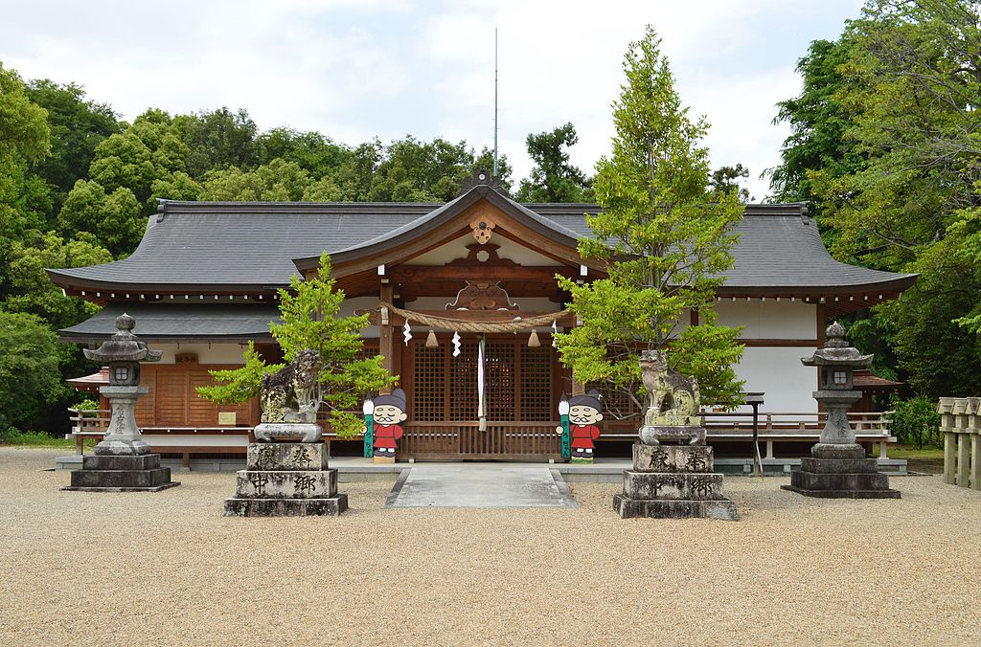
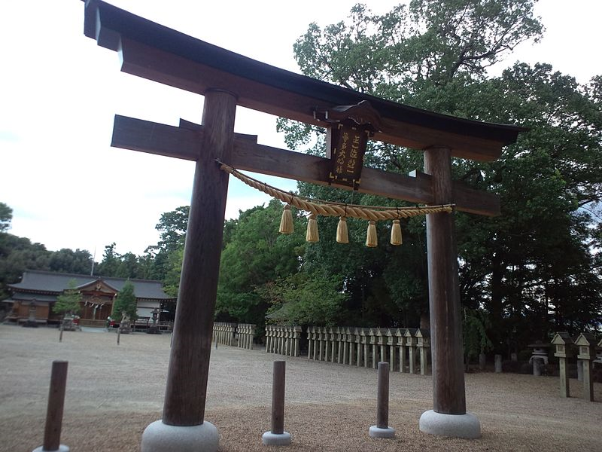
藤田
神武から安寧
多氏
多坐弥志理都比古神社（おおにますみしりつひこじんじゃ）は、奈良県磯城郡田原本町にある神社である。式内社（名神大）で、近代社格制度による旧社格は県社。一般には多神社（おおじんじゃ）と呼ばれ、多社、多坐神社、太社、意富社とも書かれる。
主祭神
第一社 神倭磐余彦尊（神武天皇：神八井耳命の父）
第二社 神八井耳命
第三社 神沼河耳命（綏靖天皇：神八井耳命の弟）
第四社 姫御神（玉依姫命：神八井耳命の祖母）
歴史
『記紀』神話には、「神八井耳命は皇位を弟に譲り、自らは神祇を祭る」とあり、それが当社の始まりであるとしている。綏靖天皇2年、神八井耳命は春日県（後の十市県）に邸宅を造り、そこに神籬磐境を立てて自ら神祇を司り、春日県主の遠祖・大日諸神を祭祀者として奉祀せしめた。崇神天皇7年、その神祠を改造し、天津日瓊玉命・天璽鏡劔神を祈賽したと伝える。
（Wikipedia抜粋)
弥 生 時 代
多 氏
二の鳥居、後ろには奉献された石燈篭が並ぶ

Slide 2
多氏
藤田
鉱物氏族・多氏の分布
東アジアの犬祖伝説分布からわかることは犬戎、槃瓠が持ち、やがて越、呉、秦へと引き継がれる犬祖伝説が独自に海を渡って日本列島にまで民間レベルで及んでいる。
丹生氏は最初の鉱物採集民か？
今の段階では、丹生氏を最古の鉱物採集民とする説には異論もあろうが、文献上に現れる氏族の中で最も古くから水銀を採集していた氏族あるいは彼らの管理者であったと言えるだろう。おそらく縄文時代から？
阿蘇、あるいは祖母・傾山系を源流とする大野川は大分市丹生遺跡、丹生川遺跡を通過して、海部の大古墳亀塚、築山のある坂ノ市・王の瀬地区の河口へと流れ出る。その大野川の源流沿いに古代から栄えた木浦鉱山、尾平鉱山という、極めて埋蔵鉱物種類の多い九州屈指の鉱山があり、各所に多氏の痕跡がある。したがって支流である丹生川沿岸にあった水銀鉱脈や鉄分を含む高師小僧（渇鉄鉱）を、主として呪術、顔料を目的として採集活動を行っていた先住縄文人たちが丹生地域にいて、その定住先は九六位山をまたいだ臼杵市藤河内、諏訪地域にあったと見られるのである。
科野国造家、諏訪大社大祝、のちの金刺氏や他田（おさだ）氏が、阿蘇氏を大元とすると書いている。だからと言ってその内容がまったく間違いないとは誰にもわからない。しかし諏訪大明神絵詞や神道集の記述を分析すると、のちに伝説上の人物として現れる甲賀三郎訪方（諏訪頼方）が蛇体となって近江の人穴（坑道）から諏訪に出てくる話はあきらかに大和三輪山の苧環伝説を背景としており、蛇＝大和大物主と考えられることから、多氏大三輪氏の伝説的鉱物神格を頼方が持っていたことになろう。
水銀鉱脈には自然に砂鉄、砂金を作る溶解性がある。また水銀はあらゆる鉱物を粒子にして溶かし込む力がある。 従って鉱物を探す場合、まず水銀鉱脈を発見するのが手っ取り早い方法である。
修験者や山師は峰入りする際に、まず
１ 河口の砂を調査分析する。
２ 必要な粒子があれば川を遡って
３ 赤茶けた岸壁などを探し
４ あたりの植生を調べ、笹百合、箱根シダ、楓などの「指標植物」を探す。
５ 楓などに群がるスズメバチなどを探す。
６ たたら製鉄に充分な風が吹く場所も併せて探す。（福原、伊福、於福、息長、伊吹山）
７ 目印になる山、樹木、巨石を記憶する。
８ 星と月の位置や月日を考え合わせ、方角を記憶する。（風水、陰陽五行、宿曜教、干支 猿、犬、酉
は吉相の方角などなどの応用）
９ 別に隕鉄などを含む隕石が落ちるのを観察する。（妙見・三宅） １０百足と呼ばれる石英の筋を岩石に探す。その先に鉱脈がある。
（Net)
多氏は皇別氏族屈指の古族であり、神武天皇の子の神八井耳命（ｶﾝﾔｲ「ﾐﾐ」ﾉﾐｺﾄ）の後裔とされるが、確実なことは不明。「太 安麻呂」（多氏は大氏ともいう）という人物が「多氏」の中では最も有名な人物である。例の『古事記』を編纂したとされている人物である。多氏の拠点は多神社（磯城郡田原本町）である。多氏と
秦氏には密接な関係があるとの説がある（秦氏の研究、大和）。
「ミミ」がつく名称は、『記紀』では、出雲系や神代系に多く登場する名前である。「ミミ」は古代王家（日本海系？）のものを顕わす尊称と思われる。アメノオシホミミ神は、スサノオ神とのうけいで一番目に生まれた神である。第2代綏靖天皇（ｽｲｾﾞｲﾃﾝﾉｳ）はｶﾝﾇﾅｶﾜﾐﾐで、兄弟にｶﾐﾔﾐﾐﾉﾐｺﾄ（=ｶﾝﾔｲﾐﾐﾉﾐｺﾄ）がいて、異母兄弟にとﾀｷﾞｼﾐﾐﾉﾐｺﾄがいる。投馬国は出雲国のことと思われ、長官は彌彌（ミミ）、副官は彌彌那利（ミミナリ）である（『魏志倭人伝』）。『古事記』に、青葉山山中に土蜘蛛あり、玖賀耳之御笠（クガミミノミカサ）という。日子坐王、勅を奉り来たりて、これを伐つ。とある。この土蜘蛛は鉱物採取民の蔑称と思われ、神武東征後の豪族・土豪の抵抗民の一例として高尾張邑の土蜘蛛を挙げている。さらに大田田根子の系図『古事記』によると、大物主神の妻の活玉依媛 (ｲｸﾀﾏﾖﾘﾋﾒ）は陶津耳命(ｽｴﾂﾐﾐﾉﾐｺﾄ）の娘である。（Net ＋ 藤田）
弥 生 時 代
多 氏
「ミミ」は古代王家（日本海系？）のものを顕わす尊称か
１．第2代綏靖天皇（ｽｲｾﾞｲﾃﾝﾉｳ）はｶﾝﾇﾅｶﾜﾐﾐで、兄弟にｶﾐﾔﾐﾐﾉﾐｺﾄがいて、異母兄弟にとﾀｷﾞｼﾐﾐﾉﾐｺﾄがいる。
２．若狭富士の青葉山山中に土地蜘蛛あり、玖賀耳之御笠（クガミミノミカサ）という。日子坐王、勅を奉り来たりて、これを伐つ。『古事記』 玖賀耳之御笠と日子坐王は丹後の同族でこれを伐つとは違和感がある。（前ヤマトを創った大丹波王国、伴）
３． 投馬国は出雲国のことと思われる。南へ水行20日で、投馬国に至る。長官は彌彌（ミミ）、副官は彌彌那利（ミミナリ）である。推計5万戸余。『魏志倭人伝』
耳族
南韓の天津神が侵入する前からの先住の南方系の海人族とは、揚子江沿岸から海南島にいたる中国南部に住む海人であり、常時大きな耳輪をさげる風習を持っていた。その習俗を日本列島に渡来してからもなお持ち続けていたので、多くの人びとの目を引き、ミまたはミミの名をもって呼ばれていたのではないか。彼らは弥生時代の稲作の盛行期に日本列島の土を踏んだ水田耕作民であり、他方狩猟にも長じ、また鍛冶技術も列島にもたらしたのである。（青銅の神の足跡、谷口健一）
耳族は中国南部に居住した種々の種族の一つであろう。彼らの渡来は大国主の後で、天津神の前か（藤田）
舟木氏
『古事記』には、神八井耳命を祖とする氏族名を１９あげているがその中に意冨臣（多臣）とともに「伊勢の舟木直」も含まれている。舟木氏は船材の提供者であり、丹波、摂津、伊勢を活躍の場とした。そして、伊勢の朝明郡の多神社は、多氏の同族である船木直の子孫が代々奉斎している。
（伊勢と出雲：韓神と鉄、岡谷公二）
多氏と大国主および鉱山を司る神である金山彦命を（南宮大社の祭神）との関係に興味がもたれる？ 多氏は古く縄文中期からの弥生前期の渇鉄鉱からの製鉄に関係あると思われている。（藤田）

Slide 3
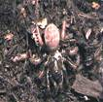
藤田
土蜘蛛(つちぐも)
『日本書紀』には各地の土蜘蛛が登場するが、蜘蛛のことではない。先住の縄文人とする説もあるが、鉱山の坑道で働く人々を「土蜘蛛」や「穴居民」と蔑称したもので、国栖（くす）・国樔（くず）・佐伯（さへき）・八束脛(やつかはぎ)・隼人(はやと)、いずれも土蜘蛛であり穴居民を意味しており、土蜘蛛の分布地と丹生(ﾆｭｳ)・砂金・砂鉄など鉱山資源の産地が合致する。というより、合致するからこそ冷酷に駆逐されたのである。
『古事記』神武紀
伊波禮毘古は言葉に従い八咫烏(やたがらす)の後についていいと、 阿陀（あだ）で朝廷に魚などを献上する国津神と出会い、国栖 （くす）で穴居民の迎えを受けた。
『日本書紀』神武紀
高尾張邑(ﾀｶｵﾜﾘﾑﾗ)に土蜘蛛（つちくも）がいた。その人態は、身丈が低く、手足が長かった。磐余彦尊(いわれひこ＝後の神武天皇)の軍は葛(桂）の網を作り、罠をはって捕らえ、これを殺した。そこで邑の名を変えて葛城とした。
土蜘蛛の中でも、奈良県の大和葛城山にいたというものは特に知られている。大和葛城山の葛城一言主神社には土蜘蛛塚という小さな塚があるが、これは神武天皇が土蜘蛛を捕え、彼らの怨念が復活しないように頭、胴、足と別々に埋めた跡といわれる。
（土蜘蛛（Wikipedia抜粋)）
大和国の土蜘蛛の外見で特徴的なのは、有尾人として描かれていることにもある。『日本書紀』では、吉野首（よしののおふと）らの始祖を「光りて尾あり」と記し、吉野の国樔（くず）らの始祖を「尾ありて磐石（いわ）をおしわけてきたれり」と述べ、大和の先住民を、人にして人に非ずとする表現を用いている。『古事記』においても、忍坂（おさか・現桜井市）の人々を「尾の生えた土雲」と記している点で共通している。
『日本書紀』応神紀
吉野宮に行幸。国樔人（くずひと）が醴酒（こざけ）を天皇に奉り、歌を詠んだ。国樔の人は、人となりが純朴であり、常は山の木の実を取って食べている。また、カエルを煮て上等の食物としていて、名付けて毛瀰（もみ）という。
上記から、大和地方にも多くの土蜘蛛がいたのだろうが、竪穴式住居の大王家の人々も「アリ」のようなもの。なにやら「目クソ、鼻クソを笑う」の感じがするが、劣悪な連中だとしなければならない理由があるのだ。それは後述する。
『日本書紀』景行紀
筑紫の土蜘蛛討伐と熊襲討伐の話があり、景行天皇が大和に帰還すると、東国から戻ってきた武内宿禰が、次のように言上したという。
「東国のいなかの中に、日高見（ひたかみ）国があり、その国の人は蝦夷（えみし）と呼ばれ、男も女も髪を椎（つち）のような形に結って、体には刺青（いれずみ）をした勇敢な者達です。また土地は肥えていて広大です。是非攻略すべきです」
肥沃で広大な土地があるから略奪すべきだと言われ、すぐに景行天皇は日本武尊(ﾔﾏﾄﾀｹﾙ)に東国の蝦夷征伐を命じている。これでは、蝦夷は西部劇に登場する北米インディアンのようなもの。ただし、この段階では蝦夷と呼んでいるが、蝦夷とは「辺境の野蛮な異国人」を意味しており、まだ、『鬼』とはされていない。
つづき
『日本書紀』は日本武尊（『古事記』では倭建）の蝦夷征伐を記しているが、『古事記』には、蝦夷征伐は一行も記されていない。だが、『常陸国風土記』には、日本武尊が登場するのでそれをみてみよう。
『常陸国風土記』
○ 行方郡(なめかたのこおり)・当麻(たぎま)郷
倭武(ﾔﾏﾄﾀｹﾙ)天皇が巡行して、この郷を通られたとき、佐伯（さへき）の鳥日子という者があった。天皇の命令に逆らったため、すぐに殺された。
○ 行方郡・芸都(きつ)里
昔、芸都里に国栖（くず）の寸津毘古(きつひこ)、寸津毘賣(きつひめ)という二人がいた。その寸津毘古は天皇の命令に背き、教化に従わず、無礼であった。そこで、御剣を抜いて、すぐに斬り殺された。寸津毘賣は恐れおのき、白旗を掲げてお迎えして拝んだ。天皇は哀れに思って恵みを垂れ、住むことをお許しになった。
○ 小城郡(おきのこおり)
昔、この村に土蜘蛛（つちぐも）がいて、小城（城壁）を造って隠れ、天皇の命令に従わなかった。日本武尊が巡行なさった時、ことごとく誅罰した。
この『常陸国風土記』に対して、茨城県潮来市には次のような伝承がある。
『潮来伝説』 崇神天皇の頃、霞ヶ浦の一帯で先住民に対する大掛かりな攻撃が行われた。東海地方を古代は「ウミノミチ」と呼び、船でなければ辿り着けない土地だった。霞ヶ浦の国栖（くず）に対する攻撃は海からの上陸作戦がとられた。朝廷の船団は伊豆から房総半島を回り、当時まだ小さな半島だった『鹿島』を望みながら、浮島に上陸した。国栖の抵抗はもろかった。大和朝廷は出雲の勢力を借りて鹿島を征定し、砂鉄の産地を手中に治めたのである。
『常陸国風土記』の編纂は、養老年間(717－723年)に常陸国守の藤原宇合(うまかい)によってされたが、大和朝廷で権勢を誇る藤原氏四家の一人である藤原宇合が国守として派遣されるほど、常陸国は重要視されていたことがわかる。辰砂常陸国の辰砂(左の写真)・砂金・砂鉄の確保、これは大和朝廷にとっては死活問題だったのである。常陸の国造(ｸﾆﾉﾐﾔﾂｺ)には、筑波国造の壬生連・那珂国造の壬生直・上野国造の壬生公と、壬生(にゅう)氏が三名もいるが、壬生とは丹生（にゅう＝辰砂・水銀）のことである。これが潮来の伝承を裏付けているのではないだろうか。ちなみに、壬生氏は壬生古志の一族で、『新選姓氏録』には「吉志、難波忌寸と同祖、大彦命之後也」となっている。要するに安倍貞任と同族の安倍氏である。
（Net)
弥 生 時 代
土 蜘 蛛
地蜘（土蜘蛛）

Slide 4
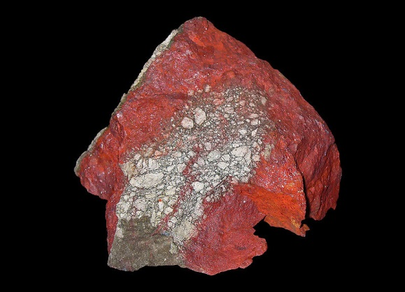
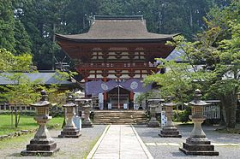
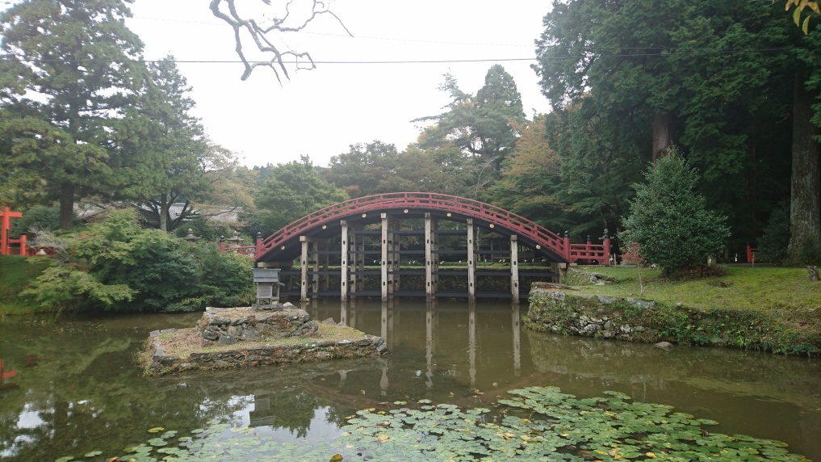
藤田
辰砂（しんしゃ、cinnabar）は硫化水銀(II)（HgS）からなる鉱物である。別名に賢者の石、赤色硫化水銀、丹砂、朱砂、水銀朱などがある。日本では古来「丹（に）」と呼ばれた。水銀採掘で一大勢力を築いた丹生一族の崇める丹生都比売大神。『丹生大明神告門』では、比売大神はイザナギ・イザナミ の御子神であるとしている。また同神を稚日女尊と同一とする説もある。（辰砂－Wikipedia抜粋)
辰砂・丹生氏
丹生都比売神社（にふつひめ、丹生都比賣神社）（和歌山県かつらぎ町上天野にある紀伊国一宮、官幣大社、全国に約180社ある丹生都比売神を祀る神社の総本社
和歌山県北東部、高野山北西の天野盆地に鎮座する。空海が金剛峯寺を建立するにあたって丹生都比売神社が神領を寄進したと伝えられ、古くより高野山と深い関係にある神社である。神社背後の尾根上には高野山への表参道である高野山町石道（国の史跡、世界遺産）が通り、丹生都比売神社は高野山への入り口にあたることから、高野山参拝前にはまず丹生都比売神社に参拝する習わしであったという。丹生都比売神社自体も高野山からの影響を強く受け、境内には多くの仏教系の遺跡・遺物が残る。和歌山県・奈良県を主とした各地では、高野山の荘園に丹生都比売神社が勧請された関係で、丹生都比売神社の分霊を祀る神社の分布が知られる。
神社では国宝の銀銅蛭巻太刀拵を始めとする文化財のほか、本殿および楼門などの社殿が国の重要文化財に指定されている。また境内は国の史跡に指定されている。これらのうち本殿、楼門および境内は、ユネスコの世界遺産「紀伊山地の霊場と参詣道」の一部として登録されている。
祭神について
丹生都比売神丹生都比売神の性格については大きく分けて2説がある。1つは水神とみるもので、その根拠として天野の地が紀の川の一水源地であること、空海が丹生都比売神社から譲り受けたという神領は有田川・貴志川・丹生川・鞆淵川の流域のほぼ全域を占めていたこと、関係する丹生川上神社は水神信仰であること、東大寺のお水取りで水を送る遠敷明神（おにゅうみょうじん；若狭彦神社）の存在、御田祭などの祭事における性格等が挙げられる。もう1つは、「丹」すなわち朱砂（辰砂：朱色の硫化水銀）の採掘に携わる人々によって祀られたという説である。後述の『播磨国風土記』逸文にも「赤土」の記載が見えるほか、全国にある「丹生」と名のつく土地・神社は、水銀の採掘に携わった氏族（丹生氏）と深い関係にあることが明らかとなっている。これらに対する一説として、丹生一族が水銀採掘で一大勢力を築いたが、その枯渇に際して天野や三谷で帰農、丹生都比売神社も水神信仰に変化したとする説もある。なお『丹生大明神告門』では、丹生都比売神を伊佐奈支命・伊佐奈美命の子とする。また稚日女尊と同一神とする説もある。
（Wikipedia抜粋)
辰砂
・
丹生氏
弥 生 時 代
境内（正面に楼門：国の重要文化財
Wikipedia
（光一郎撮影）

Slide 5
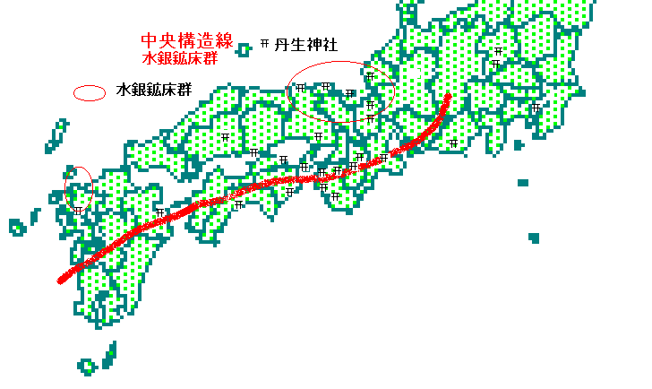
辰砂
・
丹生氏
藤田
丹生の民俗-神奈備にようこそ
朱の呪術
血の色でもある朱、これは、活力と蘇生、死との対決、死霊封じ、太古の人々は朱を呪術具としたのである。
葬る遺体に施朱をする風習があった。再生を願い、死霊を封じるこの風習は、北海道南半部から東北北部と九州北部の二ヶ所で、縄文後期に登場した。九州では弥生時代に引き継がれていったが、北部では終焉してしまった。
朱の原料
天然の赤鉄鉱を砕いた鉄丹（ベンガラ）は縄文早期、同じく辰砂を砕いて得る水銀朱、他に鉛丹等が主な原料である。辰砂は硫化水銀である。常温で液体の水銀は、天然に存在するが、多くは辰砂を製錬して入手する。
丹生氏と丹生都比売
辰砂を産出する水銀鉱床群の分布する地域には丹生、丹生川、丹生神社が同じように分布している。祭神は丹生都比売神で、辰砂の産出を司る女神である。丹生都比売の祭祀には丹生氏があたった。施朱に使うには、辰朱を細かく砕いて遺骸をつつんだのであって、水銀にまで昇華させる必要はなかった。
施朱の風習は古墳時代前半には終わり、更に金製品が渡来し、国内でも金製品や鍍金製品が作られ始めた。金と水銀に溶かし込んだアマルガムを銅などに塗り、これに熱をかけて水銀を蒸発させると、表面に金がしっかりと食い込む。この時代になると水銀が必要になってくる。６世紀の頃である。
辰砂の採取を司る丹生氏は、水銀製錬・鍍金の技術を持っていなかった。この技術を持ち込んできたのは秦氏である。辰砂と水銀の利用の主役は秦氏に移り、丹生氏は丹生都比売を祭祀する神官となった。秦氏もまた、丹生の地名、丹生神社の鎮座地に多く分布している。
７世紀後半の『記紀』が編纂される頃には、丹生氏の影は薄くなっており、『記紀』には丹生都比売神は登場していません。 神功皇后のエピソードの中にかろうじて天野祝の名が出てくる程度の扱いとなっている。
中央構造線沿いの水銀鉱床群
大和鉱床群 伊勢から紀ノ川河口の間 伊勢神宮と日前国縣神宮が東西の端に鎮座している。阿波鉱床群 阿波吉野川沿い 若杉山遺跡は古墳時代の辰砂採掘遺跡で石臼石杵が多数出土している。九州鉱床群 大分市坂ノ市から姶良郡溝辺町丹生附 九州西部鉱床群 佐賀県多良岳から嬉野町、松浦市
（Net)
弥 生 時 代

Slide 6
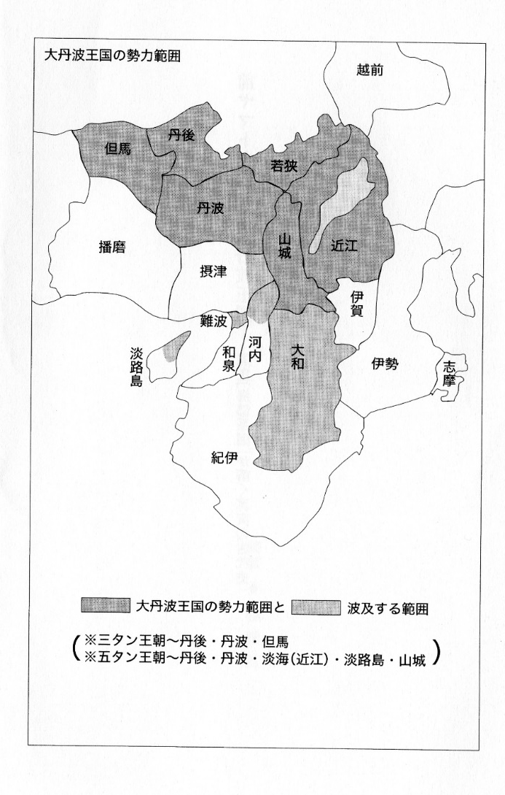
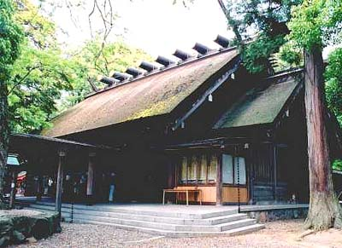
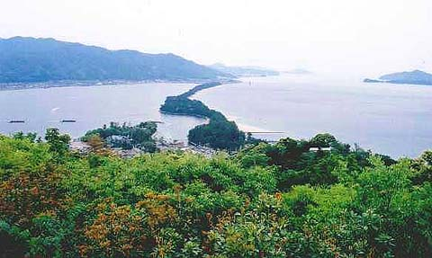
藤田
懿徳から孝安
丹後
弥 生 時 代 後 期
丹 後
籠神社
（前ヤマトを創った大丹波王国、伴としこ）
天の橋立
籠神社のある丹後半島周辺は、不思議な伝説が多いところでもあります。 『丹後国風土記逸文』には、このあたりの漁師の若者が竜宮城を訪れる話、つまり、有名な浦島太郎の伝説が残っています。ほかにも、羽衣を奪われた天女が天に帰れなくなるという羽衣伝説、さらに、天橋立はもともとイザナギ命が天から通ってくる梯子でしたが、神が地上で寝ている間に倒れて天橋立になった、という伝説もあります。いずれも、天上界や海の彼方にある別世界と交渉する内容をもっているのが特徴といえます。籠神社の名前の由来も、神代に彦火火出見命（ひこほほでみのみこと・彦火明命の別名）が籠船で龍宮に行ったとの伝説があり、そのために昔は籠宮（このみや）といったようです。丹後はこのように、どこか神話的な世界の残る地方でもあります。籠神社のある宮津市の「宮津」とは、大きな宮のそばにある港という意味です。むろん籠神社を指してのことです。天橋立はもともと籠神社の参道だったからです。
（倉橋 日出夫著『古代出雲と大和朝廷の謎』より）
天の橋立

Slide 7
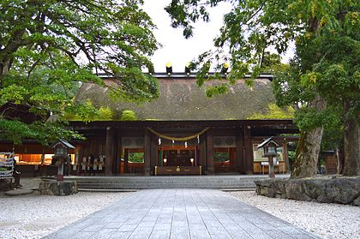
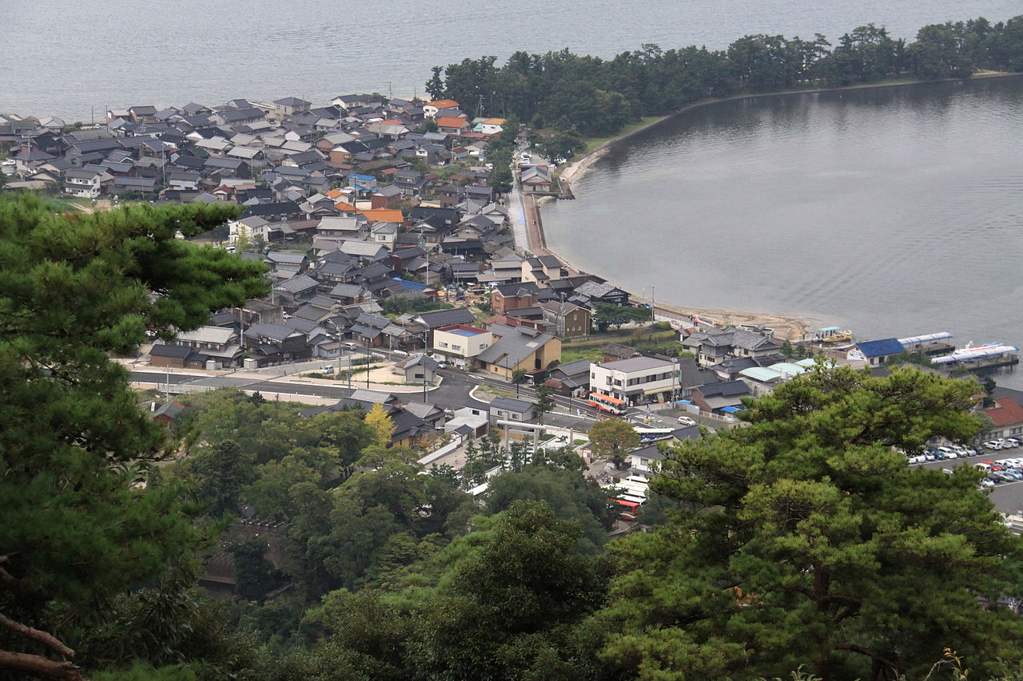
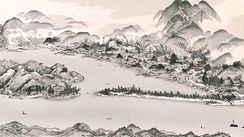
籠神社（元伊勢）
藤田
籠神社（このじんじゃ）は、京都府宮津市大垣にある神社。丹後国一宮。
元伊勢の一社で「元伊勢籠神社」とも称し、また「元伊勢根本宮」「内宮元宮」「籠守大権現」「籠宮大明神」とも称する。現在まで海部氏が神職を担当している。丹後国総社は不詳だが、当社が総社を兼ねたとする説がある。
主祭神
彦火明命 （ひこほあかりのみこと） 「天火明命」、「天照御魂神」、「天照国照彦火明命」、「饒速日命」ともいうとする。社家海部氏の祖神。
相殿神
豊受大神（とようけのおおかみ） - 「御饌津神」ともいうとする。
天照大神（あまてらすおおかみ）
海神（わたつみのかみ） - 社家海部氏の氏神。
天水分神（あめのみくまりのかみ）
社伝によれば、現在伊勢神宮外宮に祀られている豊受大神は、神代は「真名井原」の地（現在の奥宮真名井神社）に鎮座したという。その地は「匏宮（よさのみや、与佐宮/吉佐宮/与謝宮）」と呼ばれたとし、天照大神が4年間営んだ元伊勢の「吉佐宮」にあたるとしている。そして白鳳11年（671年）彦火明命から26代目の海部伍佰道（いほじ）[注 2] が、祭神が籠に乗って雪の中に現れたという伝承に基づいて社名を「籠宮（このみや）」と改め、彦火火出見尊を祀ったという。その後養老3年（719年）、真名井原から現在地に遷座し、27代海部愛志（えし）が主祭神を海部氏祖の彦火明命に改め、豊受・天照両神を相殿に祀り天水分神も合わせ祀ったと伝える。
伊勢神宮外宮の旧鎮座地が丹後国分出前の丹波国であったという伝承は古く、その比定地には諸説がある。延暦23年（804年）の『止由気宮儀式帳』では「比治乃真名井」から伊勢に移されたとし、『神道五部書』以来の伊勢神道では旧地を丹波国与佐宮としている。籠神社をその地にあてたものとしては、建武2年（1335年）の文書の「豊受太神宮之本宮籠大明神」という記載、天和年間（1681年-1684年）の籠神社縁起秘伝の「当社籠大明神ハ即豊受大神也」とし「与謝宮ハ則是籠大明神也」とする記載がある。
（Wikipedia抜粋）
拝殿（Wikipedia)
弥 生 時 代 後 期
丹 後
境内遠景（傘松公園より）
左下に社殿、右上に天橋立（Wikipedia)
冠島と沓島は元伊勢・籠神社の海の奥宮であり、籠神社の祭神・彦火明命（ホアカリ）と市杵嶋姫命（イチキシマヒメ）が天降って夫婦となった神聖な島として、古代から特別視されている。ホアカリは豊受大神を祀って丹後丹波から開拓を始め、イチキシマヒメは航海安全を祈って両神ともに国の発展に貢献したとされる。また、近江の竹生島神社の祭神は市杵嶋姫命である。
なお、室町時代に描かれた雪舟の「天橋立図」には、本来ならば構図に入らない両島が絵の右下に描き込まれており、これは雪舟が冠島・沓島が特別な島であることを知っていたからだと考えられているようです。
（人文研究見聞録 冠島・沓島遥拝所、Net)
雪舟の天橋立図

Slide 8
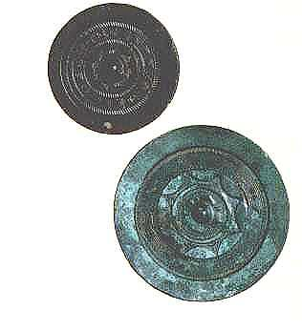
藤田
丹後の神宝
京都府北部、丹後半島の付け根にある天橋立は、日本三景の一つに数えられる観光の名所ですが、天橋立を渡ったところにある丹後一の宮、籠（この）神社はまた、古代史ファンにはよく知られた神社です。
籠神社 １９７５年、神社に代々極秘で伝えられていた系図 『海部氏系図』が公表され、関係者の大きな注目を集めました。現存する日本最古の系図として、また、従来にない古代史の新史料として、思いがけないものだったからです。翌年にはさっそく国宝の指定を受けたのも異例のスピードでした。
この系図には、なんと邪馬台国の女王、卑弥呼と思われる名前が記されています。最近、卑弥呼の墓の最有力候補として注目されている奈良県・纏向遺跡にある箸墓古墳、その被葬者とされる倭迹迹日百襲姫（やまとととひももそひめ）の名が載っているのです。系図によると、始祖の彦火明命（ひこほあかりのみこと）から９代目の孫のところに、「日女命（ひめのみこと）」と出てきます。この「日女命」の脇に、「またの名を倭迹迹日百襲姫命」、「またの名を神大市姫命」、「日神ともいう」などと記されています。「日神」とは、すごい呼び方です。太陽神のような扱いを受けた女性ということでしょうか。なんとなく卑弥呼を思わせるといってもいいでしょう。それに、「神大市姫命」の「大市」。これは『日本書紀』のなかで箸墓について、「倭迹迹日百襲姫が死んで、大市に葬る。時の人はこの墓を名づけて箸墓という」とある記述に完全に一致します。宮内庁による箸墓の呼び名「倭迹迹日百襲姫の大市墓」の「大市」です。どうやら、箸墓に葬られた百襲姫という女性は、丹後の籠神社の系図にある「日女命」と同一人物で、彼女が卑弥呼であるらしい。つまり、卑弥呼は「日女命」と考えてよいようです。
この系図は、５世紀に丹波国造となった海部氏が、籠神社の神主となって代々伝えてきたものです。主祭神の彦火明命を丹波国造の祖として、以後、今日まで海部氏が代々続いており、現在は８２代目の海部光彦さんです。
『海部氏系図』には、始祖の彦火明命についての驚くべき伝承も伝えています。彦火明命は、「天火明命（あまのほあかりのみこと）」、「饒速日命（にぎはやひのみこと）」など、いくつかの名前がありますが、天皇家の祖先と同じ天照大神の孫で、やはり天孫として天降っている。しかも、丹後に天降っているというのです。天孫降臨というと、普通、天皇家の祖先のニニギノミコトが九州の日向の高千穂に天降ったといわれますが、『海部氏系図』はもうひとつの天孫降臨伝説を伝えており、海部家と天皇家は同じ天照大神の孫で、兄弟の間柄になるようです。
籠神社には、２０００年間にわたり伝世されてきた息津鏡（おきつかがみ）、辺津鏡（へつかがみ）と呼ばれる秘蔵の鏡も２面あります。
息津鏡と辺津鏡
息津鏡は紀元後１世紀の後漢鏡（長宜子孫内行花文鏡）で、辺津鏡は紀元前１世紀後半の前漢鏡(内行花文昭明鏡) です。
前漢鏡の方は、近畿地方では出土例がまったくない貴重なものですし、後漢鏡の方も、近畿地方では破片で出ることはあっても、完全な形で出土したことはなく、やはり貴重な鏡といえます。驚くべき鏡が、代々神社の神宝（かんだから）として伝えられていたわけです。では、なぜ卑弥呼の名が籠神社の系図のなかに残っているのでしょうか。それが謎です。
（倉橋 日出夫著『古代出雲と大和朝廷の謎』より）
弥 生 時 代 後 期
息津鏡
丹 後
辺津鏡

Slide 9
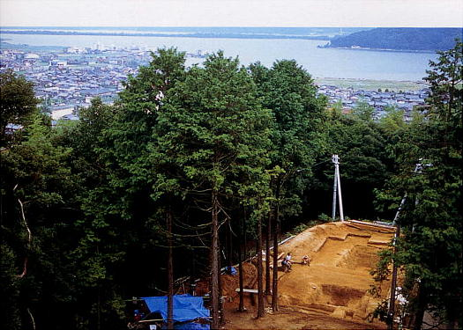
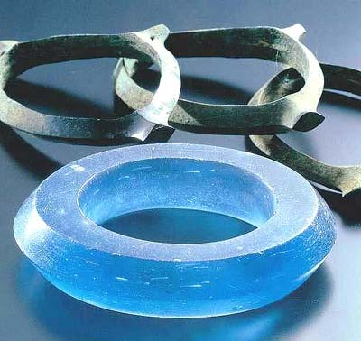
藤田
倭国大乱の原因となる鉄
丹後地方は、弥生時代の終わりごろになってくると、今度は鉄製の武器を大量に保有するようになります。平成１０年９月、携帯電話の中継塔を立てる目的で、籠神社から数キロはなれた岩滝町の天橋立を見下ろす丘陵の中腹を調査したところ、驚くべき出土品が多数見つかりました。これは大風呂南遺跡と呼ばれる墳墓群ですが、その中心的な墓（１号墓）から１１本の鉄剣と、美しい青色のガラスの腕輪が出土したのです。墓の年代は西暦２００年前後。ほかにも、銅の腕輪（銅釧・どうくしろ）が１３個、大量の鉄製品や管玉、朱など、弥生時代の墳墓の常識を超えるものでした。なかでもガラスの腕輪は、国内ではこれまでに３例しかないうえに（福岡県で２例、丹後で１例）、どれも原形をとどめていませんでしたが、ここでは完全な形で出土し、透明感のあるコバルトブルーの輝きを放っています。被葬者が左手につけていたもので、権威の象徴です。
１１本の鉄剣も、墓の副葬品としては異例の多さです。弥生時代の墓に副葬される鉄剣は通常１～２本ですが、１１本というのは被葬者がいかに大きな権力を持っていたかをよく物語っています。しかも、時代は西暦２００年前後、まさに邪馬台国が誕生した直後です。
この墓の被葬者は、奈良県・纏向遺跡の石塚や、岡山県・楯突墳丘墓に葬られた人物と同じ時代に生きていたことになります。この時代の丹後の墓からは、鉄剣が大量に出土します。特別な立場にあるような人の墓ではなく、家長クラスの墓からも当たり前のように鉄剣が出てくるのです。おそらく軍事集団のようなものが存在していたのではないか、と考えられています。そうなると当然、軍事集団を束ねるリーダーがいたはずです。大風呂南遺跡の墓の被葬者は、そのような人物だったのではないか、と考えられています。
このように倭国大乱期から邪馬台国時代にかけて、列島のなかでどこよりも鉄を保有していたのが丹後です。その多くが鉄剣や鉄鏃（てつぞく・矢の先端部）など、武器として出土しています。
弥生時代はかつて平和な農村社会と考えられていましたが、案外、戦いが多かった時代だと今では考えられています。各地の戦いで武器の主力が鉄器になってくるのは、１世紀ごろからです。そのころから、丹後の墓からも鉄剣が出始める。ちょうど１世紀ごろの王墓と見られる三坂神社３号墓からは、大陸製の鉄刀やりっぱな弓矢、豪華な玉飾りなど、経済的な権力を持った王の姿があらわれてきます。
その後、２世紀後半から３世紀前半にかけては、上に述べたような状況で鉄剣がポンポン出てきます。この時期に丹後の勢力がもっていた鉄は、キャスティング・ボードになったのではないでしょうか。これほどの突出した武力が、あの倭国大乱を引き起こしたのではないか、とさえ思えるのです。そう考えると、丹後（古代丹波）の勢力は、女王卑弥呼の誕生にも重要な立場を取ったに違いありません。邪馬台国の女王に卑弥呼を共立していく主要なメンバーに、古代丹波が入っていたのはほぼ間違いないでしょう。しかも、海部氏の系図に残る「日女命」の名は、卑弥呼がじつは古代丹波出身だったのではないか、と思えてきます。
先進の技術によって蓄えられた力が、数百年をかけてピークに達したとき、そういう時代に合わせるように、ひとりの飛びぬけて神秘的な能力をもった女性が丹波にあらわれたのではないでしょうか。もちろん、その女性こそが卑弥呼です。
（倉橋 日出夫著『古代出雲と大和朝廷の謎』より）
弥 生 時 代 後 期
（大風呂南遺跡群、Net）
丹 後
ガラス製の釧をもつ首長
弥生時代後期中葉、日本海側（伊都、出雲や丹後）の有力な首長たちが緑色や青紺色をした貴重なガラス釧を所持し、同盟の証としていたと思われる。その当時鉄器生産地の墳墓から多くのガラス製の小玉が出土している。（製鉄とガラス生産は結びつくことが多い。）このことは玉造の多くが自然石加工から見た目により美しいガラスの加工に移行したと考えられる。
ガラス釧（腕輪）と銅釧 丹後郷土資料館蔵

Slide 10
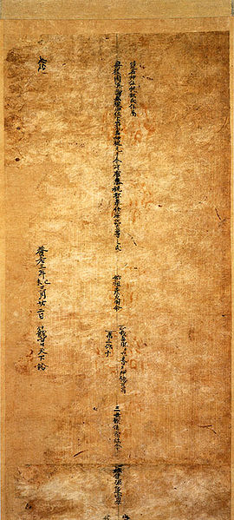
藤田
『海部氏系図』
海部氏系図（あまべしけいず）は、京都府宮津市に鎮座する籠神社の社家、海部氏に伝わる系図であり、『籠名神社祝部氏係図』1巻（以後「本系図」と称す）と『籠名神宮祝部丹波国造海部直等氏之本記』1巻（以後『勘注系図』と称す）とからなる。ともに古代の氏族制度や祭祀制度の変遷を研究する上での貴重な文献として、昭和50年（1975年）6月に重要文化財、翌51年（1976年）6月に国宝の指定を受けた。
『勘注系図』は「本系図」に細かく注記を施したもので、竪系図の形式を襲うが、現存のものは江戸時代初期の写本であり、原本は仁和年中（885年 - 889年）に編纂された『丹波国造海部直等氏之本記』であると伝える。始祖から第34世までが記され、各神・人の事跡により詳しい補注を加え、当主の兄弟やそこから発した傍系を記す箇所もあって、『記紀』は勿論、『旧事本紀』などの古記録にも見られない独自の伝承を記すとともに、「本系図」上代部で省略されたと覚しき箇所もこれによって補い得る。
（海部氏系図－Wikipedia抜粋)
『海部氏勘注系図』（次スライド参照）
（金久余市氏の『古代海部氏の系図」より内容抜粋）
1.始祖火明命（ホアカリノミコト）から八世の孫日本得魂命（ヤマトエタマノミコト）の妹に「大倭姫命（オオヤマトヒメノミコト）」がいる。
2.九世の孫に「日女命（ヒメノミコト）」がいて、またの名は「神大市姫命」とも「倭迹迹日百襲媛命（ヤマトトヒモモソヒメノミコト）」ともいう。
3.十世の孫に「乎縫命（オヌイノミコト）」またの名を小止与命（オトヨノミコト）がいて、妹に「大倭姫命（オオヤマトヒメノミコト）」がいる。またの名は、「倭迹々媛命（ヤマトトトヒメノミコト）」ともいう。
4.十一世の孫にまた阿多根命、建稲種命、小登与命、「日女命（ヒメノミコト）」がいる。阿多根命はまたの名を天香語山命といい、建稲種命は、須佐之男命というとあります。この部分は、ちょっと矛盾だらけで？？という感じですね。内容も十世の孫の部分とダブりますし、天香語山命は二世の孫の名です。もちろん、須佐之男だなんてめちゃくちゃです。
ただ、重要だと思うのは、何度もここで、卑弥呼らしき人の名が出て来ることです。日女命という名は、「ヒミコ」という名にも近いし、太陽の神であるアマテラスにも近いものを感じます。大倭姫命の「オオヤマト」というのは、古い時代の天皇の名前についていたもので、天皇と同格という感じを与えます。また、同じ火明命の子孫でも別系統の六世孫に宇那比姫命（うなびひめ）という人がいました。その詳細をWikipedia抜粋から引用すると、「この人は別名、大倭姫（おおやまとひめ）というヤマト王権の女王と思われる名を持ち、天造日女命（あまつくるひめみこと）、大海靈姫命（おおあまひるめひめのみこと）、日女命（ひめみこと）とも呼ばれる。この日女命を卑弥呼と音訳したとする。日女とは後の姫、媛と同じで、個人名ではなく普通名詞である。またこの説では、卑弥呼の後に王位に就いたとされる台与（とよ）を、系図の中で、宇那比姫命の二世代後に記される、天豊姫（あまとよひめ）とする」ということです。
こちらだと、「天造」とか「ひるめ」とか卑弥呼というより、アマテラスのイメージに近いですね。
上記、2に出てきた卑弥呼が、孝霊天皇の皇女である倭迹迹日百襲媛命であるというのは、百襲媛命の墓と言われている「箸墓古墳」が卑弥呼の墓である。という説が有力なだけに説得力があります。
（卑弥呼と海部氏系図 : 日本の古代を推理する - ライブドアブログ、Net）
弥 生 時 代 後 期
丹 後
海部氏系図（本系図）巻頭

Slide 11
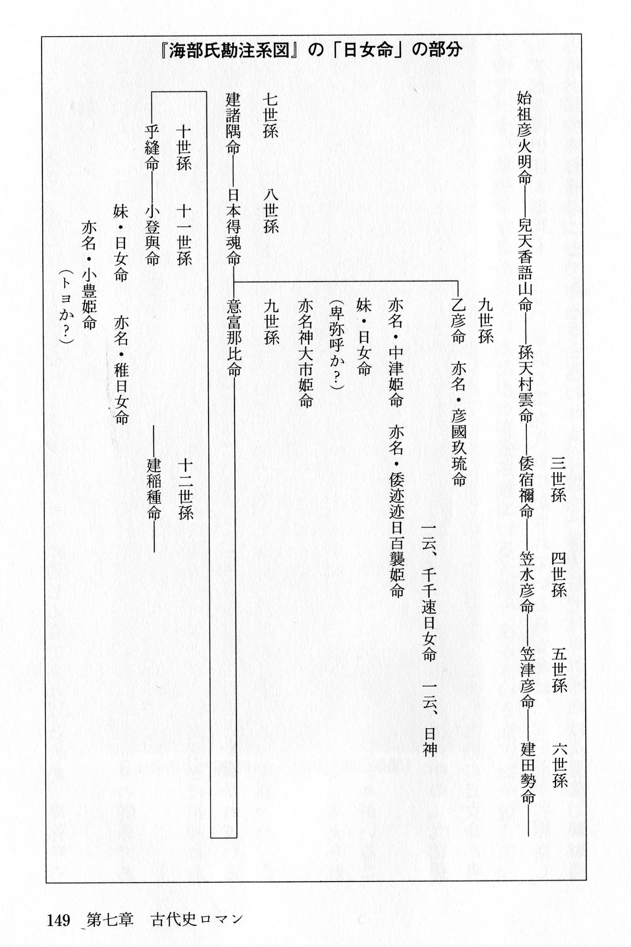
天之忍穂耳命ｱﾒﾉｼﾎﾎﾐﾐ
栲幡千千姫
藤田
『海部氏勘注系図』
『日本書紀』（天孫降臨）によれば、天火明命（彦火明命、ホアカリ）はアメノオシホミミと高木神の娘ヨロヅハタトヨアキツシヒメとの間に生まれている。ニニギは弟としている。ホアカリとニニギの三世孫は、それぞれ倭宿祢命と神武天皇 (ｶﾝﾔﾏﾄｲﾜﾚﾋｺ)に当たる。神武天皇は崇神天皇にあたると考えていて、神武東征（崇神東征）は3世紀末の話と考える。 『日本書紀』では、神武天皇が宇陀から吉野へ巡幸時、人が居て井戸の中から出てきた。その人は体が光って尾があった。 天皇は「お前は何者か」と問うと「国津神、名は井光」と名乗ったと言う。この井光は伊加里姫で、倭宿祢命の母にあたる。したがって、この井光伝承は倭宿祢命が大和進出の際の出来事と思われる。
欠史8代の天皇のうち、4代i懿徳天皇から8代孝元天皇までが、勘注系図と関係づけられることは特筆すべきである。また、孝元天皇の異母妹である日女命（ヒミコ）とその後を継いだトヨに当たると思われる小豊姫命が記されている。小豊姫命の兄に当たる小登與命は尾張氏の祖と考えられており、4世紀初め大和国葛城の高尾張から尾張国に移り、子の天香山命（あめのかぐやまのみこと）の時に定住したと思われる。
宮簀媛（ミヤズヒメ）は、日本神話に登場する尾張国造の乎止与命（小登與、オトヨ）の娘。『日本書紀』では宮簀媛、『古事記』では美夜受比売。父の乎止与命は天火明命（アメノホアカリ）の子孫。建稲種命の妹（熱田神宮の伝承）。
（藤田）
妹・倭国香媛
７．孝霊天皇
ｵｵﾔﾏﾄﾈｺﾋｺﾌﾄﾆ
ニギハヤヒ？
瓊瓊杵尊
火遠理命
（尾張国造）
天叢雲剣？
（伊勢神宮三神主のひとつ度会(わたらい)神主らの祖先神）
彦波瀲武
鸕鶿草葺不合命
弥 生 時 代 後 期
天忍人命
丹 後
（ヤマトタケル東征の際、副将軍）
天忍男命
一．神武天皇
ヤマトタケル
妹・宮簀媛（美夜受比売）
天忍男命
（８．孝元天皇）
オオヤマトネコヒコクニクル
世襲足媛
５．孝昭天皇
ﾐﾏﾂﾋｺｶｴｼﾈ
葛城氏、蘇我氏、巨勢氏、羽田氏、平群氏、紀氏の祖
尾張氏
アメノホアカリ（天火明）を祀る尾張氏は愛知県が本拠地のイメージが強くありますが、元々の根源地は御所市高尾張で、「葛城の道」の入り口に位置する笛吹（笛吹神社）辺りです。真清田神社がある尾張一宮市の周辺には、猫島遺跡、八王子遺跡、元屋敷遺跡などの弥生遺跡があり、近くに大規模な朝日遺跡があります。尾張氏は土着勢力を破った後、木曽川の伏流水が湧き出る真清田神社周辺を開拓をしながら、尾張国に定着していったのでしょう。（広畠輝治の邪馬台国吉備・狗奴国大和説、Net)
建稲種命
志理都彦命
（３．安寧天皇？）
シキツヒコタマテミ
妹・宇那比媛命
天足彦国押人命
ｱﾏﾀﾗｼﾋｺｸﾆｵｼﾋﾄﾉﾐｺﾄ
６．孝安天皇
ﾔﾏﾄﾀﾗｼﾋｺｸﾆｵｼﾋﾄ
川上眞稚命
和邇氏、春日氏、小野氏、
栗田氏 柿本氏、大宅氏の祖
建振熊宿禰（和邇氏）
海部氏勘注系図
（前ヤマトを創った大丹波王国、伴）改変

Slide 12
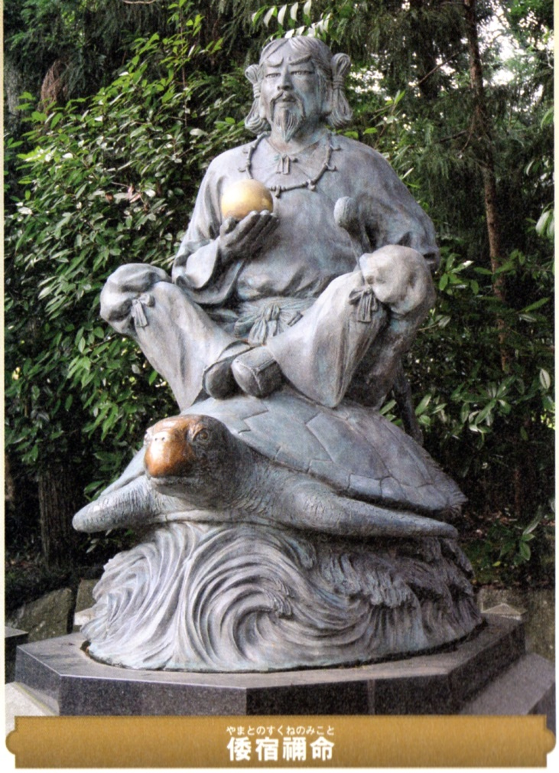
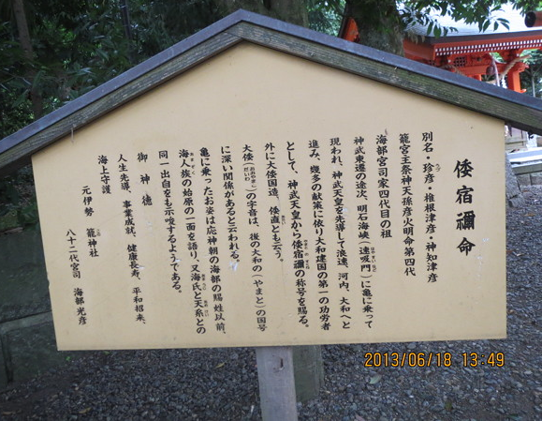
藤田
倭宿禰
倭宿禰は彦火明命の3世孫で初めて大和に進出した人格とされている、父は天村雲命で母は伊加里姫である。倭宿禰は、神武が大和王権を樹立した時、大和に赴き神宝を献じて神武に仕えたとする。その大和に居たとき娶ったのが、白雲別の娘、豊水富（とよ みずほ）または豊御富（とよみほ）であり、『勘注系図』の注記は、豊水富の亦の名を井比鹿（いひか）（伊加里姫と同じ）とする。これは『日本書紀』神武記で、神武が吉野で名を問 うた時答えた「井光（いひか）」と同じである。
一方、同じ倭宿禰と称され人物がある。倭氏の祖で倭国造（やまとのくにのみやつこ）の倭宿禰である。こちらは天理市大大和神社（おおやまとじんじゃ）を奉祭する倭氏の祖先である。 元の名を珍彦（うずひこ）と言い、神武東征に加わった際、椎根津彦という名を賜る。その出身地はおそらく兵庫県の神戸市か明石市であろう。
（勘注系図 丹波系譜の祖、三世孫倭宿禰、Net）
神武東征の際、高倉下（タカクラジ、尾張氏の祖）に太刀（ミカフツ神、またはフツノミタマ現在は石上神宮にある）を渡し、神武を勝利への導いた。タカクラジは彦火明命を祖としている。また、大和に進出した（彦火明の三世孫）は第4代懿徳天皇（おおやまとひこすきともは同人格と思われる。さらに、倭宿禰はアジスキタカヒコネと同一人格とも思われる。かくて、懿徳天皇が御所に秋津洲を立てたのではないか。
神武東征譚の一部（神武が吉野で遭遇したイヒカは、倭宿禰の母とされる）は、倭宿禰の大和進出を模して創り上げたと考えられる。また、秋津洲は、伊勢遺跡を都とする玉牆の内国の支国か？
（藤田）
弥 生 時 代 後 期
丹 後
京都府宮津市にある籠神社に、海部宮司の祖・椎根津彦こと倭宿禰命の像
多岐津姫命
(（辺津宮）
大己貴命
天道日女命
彦火明命
佐手依姫
（奥津宮、中津宮）
兒天香語山命
（高倉下）
穂屋姫命
丹生都姫
孫天村雲命
伊加里姫
イヒカ
井光
倭宿禰命
天忍人命

Slide 13
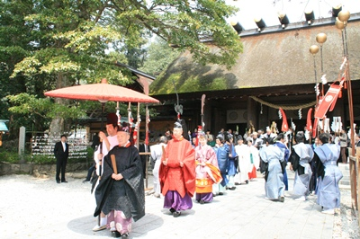
藤田
葵祭と藤祭
二つの葵祭
「葵祭」と聞くと５月15日の上賀茂・下鴨神社（山城一宮）で行われる京都三大祭の一つ「葵祭」を連想される方がほとんどでしょうね。女性の斎王代や祭員が葵の葉を飾って古都を練り歩く様は なんとも雅やかで、毎年多くの見物客を集めています。この天橋立の地にも「葵祭」があります。それが元伊勢丹後一宮籠（この）神社の「葵祭」なのです。双方とも歴史は古く、古墳時代後期の欽明天皇（540 ～571年）のときから行われているようです。
葵祭と藤祭
もともと、京都の葵祭は凶作に見舞われ飢餓疫病が蔓延したため行われた「鴨の神」を奉る祭礼が始まりと言われています。この頃の丹後は丹波国という、現在の丹後、丹波を併せた大国で、その政治の中心地は天橋立のあるここ、府中にあったと考えられています。葵祭と藤祭が現在のように分かれたのは和銅６年（７１３）です。
当時、真名井神社は吉佐宮（与謝宮）とよばれ、 毎年、旧暦の４月には稲作農耕の神、 豊受大神を奉る「藤祭」を行っていました。 農業は春からが新しいスタートとなりますよね。だから藤祭は春ごとに生まれ変わる御祭神の再誕生を祝い、五穀豊穣を祈願する祭りであったようです。なぜ京都、丹後の神社が同じ名前の祭礼を行うようになったのか は諸説が分かれる所らしいのですが、やはり欽明天皇の時代もともとからあった藤祭を葵祭と呼ぶようになりました。京都葵祭では葵の葉をつけるといいましたが、籠神社葵祭では宮司、祭員とも豊受大神ゆかりの藤の花を飾ります。
（葵祭の歴史、Net）
弥 生 時 代 後 期
一の宮・籠神社の葵祭 （府中祭り） 葵祭は籠神社の例祭として、毎年４月２４日に行われ、地元では府中祭りとして江尻・中野・溝尻など各地区の神楽や勇壮な太刀振りなどの奉納神事が行われます。 各地の祭りが仕事の都合などによる担い手不足で、日曜日に例祭の日を変更する中、籠神社の葵祭は昔からの日にちに拘り神事を執り行っています。観光地という場所柄を考えると、日曜に変更した方が多くの方に見て頂けるのですが、格式の高さがそれを許さないのでしょうか。籠神社の「葵祭」は丹後では最古の祭礼といわれ、懿徳天皇の紀元前５０７年に始まり、２,５００年余りという長い歴史があります。この「葵祭」は、京都三大祭りとして有名な、上賀茂・下鴨、両神社の祭礼と同様の名前で、籠神社の「葵祭」ともゆかりの深い祭礼ですが、京都の「葵祭」は 祭員が「葵の葉」を付けるのに対し、籠神社では冠に豊受大神様ゆかりの「藤の花」を付けるのが古例となっています。（籠神社の葵祭は、以前は藤祭といった。上賀茂・下鴨両神社は賀茂氏の祭りであり、邪馬台国崩壊の時に、葛城から山城に遷ったと思われる。このように、賀茂氏と縁の深い籠神社の藤祭と京都の葵祭は起源を同じくする。）（一の宮・籠神社の葵祭、Net)
丹 後
丹後の倭宿禰が大和（葛城）に進出した折、鴨族も大和に同伴した。その際、丹後の藤祭りを大和に持ち込んだと思われる。その後、崇神（神武）東征の折、鴨族が圧迫され山城に居を移した。それが山城での藤祭でのちにお葵祭と変わり、丹後の藤祭も葵祭と変わったと推測される。
（藤田）
懿徳天皇は、倭宿禰命でアジスキタカヒコネであると推察している。尚、上賀茂神社の祭神の賀茂別雷命は、アジスキタカヒコネと同人格と考えられている。（藤田）

Slide 14
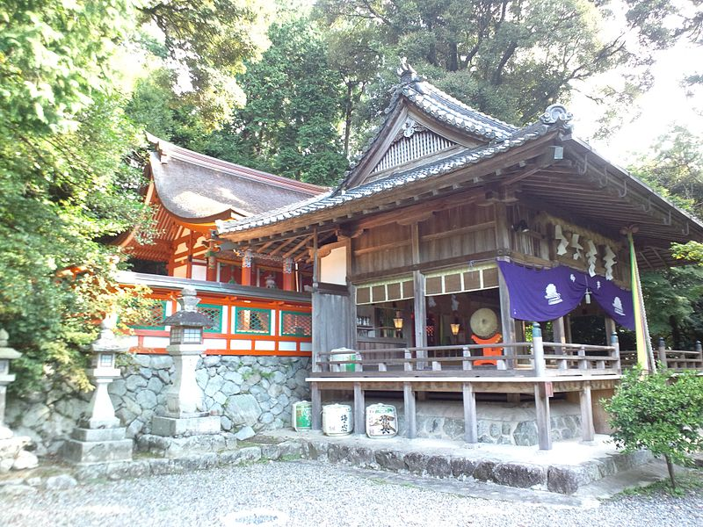
藤田
葛 城
紀伊と大和は、弥生時代の大国主のネットワークに入る－紀伊には銅が、大和には辰砂（丹、水銀朱）が産する。藤田
大国主と紀伊
兎の予言した通り、八上比売やかみひめは大国主之命おおくにぬしのみことの兄弟達が因幡に着いて婚姻を申し込むと「私は、あなたたちとは結婚しません。私は大国主之命と一緒になるつもりです。」と言ったので兄弟たちは、大変怒りました。そしてみんなで大国主之命を殺してしまおうという計画をたてたのです。一行が旅を続けて伯伎の国（ほうきのくに）の手間の山の麓に来た時、兄弟たちは「大国主之命よ。この山には赤いイノシシがいるという事だ。我々が山の上からそいつを追い落とすからお前は下で待っていて、そいつをうまく捕まえろ。もし捕まえなかったらお前を殺すぞ。」と言ってイノシシの形に良く似た大きな石を、火で真っ赤になるほど焼いて、これを山の上から突き落とした。これをイノシシだと思った大国主之命は 追いかけていってこれを抱きとめたが、その石に焼かれ死んでしまいました。この知らせを聞いた母は嘆き悲しんで、高天原の神産巣日神（かむむすひのかみ）に御子の命を助けて頂きたいとお願いしました。 そこで生成をつかさどるこの神様は赤貝であるさき貝比売さきがいひめと蛤である蛤貝比売うむがいひめとに命じ、大国主之命を治療させて再び命を吹き返させました。 これを見た兄弟たちは、事が失敗したのでまた大国主之命を騙して、深い山の中へ連れて行きました。そこで大きな木を切り倒し、木の割れ目にくさびを入れておいたところへ、大国主之命がその割れ目に入った時にくさびを引き抜いて挟み殺してしまいました。 そこでまた母は泣き泣き大国主之命の亡骸を木から取り出して、生き返させました。そして大国主之命に「お前がここにいると本当に兄弟達に殺されてしまうでしょう。」と言って紀伊の国の植林の神様である大屋毘古之神おおやびこのかみの元へ逃がしました。 ところが、兄弟たちは紀伊の国まで追いかけて矢をつがえて殺そうとしたので、大国主之命は木の下に身を隠し、こっそりと木のまたから抜け出して逃げ出した。 こうした度重なる危機を見て、母は「お前の祖父にあたる須佐之男命がいらっしゃる根の堅州国（かたすくに）逃げなさい。そうすれば大神がきっと良い取り計らいをしてくれましょう」
と言いましたので、大国主之命はひとりで遠い根の国へと旅立ちました。 （『古事記』より）
●弥生時代、有田川・日高川流域は有数の青銅器生産地帯であった。
●大国主神社（紀ノ川市）
(藤田）
弥 生 時 代 後 期
葛 城
大国主と葛城
「天照大神は地上の国も高天原の管理下にあるべきであるとして、地上を支配していた大国主神のところへ、天菩比神（アメノホヒ）を派遣し支配権を譲るよう交渉させました。ところが天菩比神は大国主神にうまく丸め込まれてしまい、三年たっても復命しませんでした。そこで天照大神は次に、天若日子（アメノワカヒコ）を地上に派遣しました。ところが天若日子は大国主神の娘の下照比売（シタテルヒメ）と結婚してしまい、八年たっても復命しませんでした。」 有名な国譲り神話『古事記』の前史です。では、天孫族の天若日子の妃となった下照比売とはどのような比売でしょうか。下照比売は、大国主命の娘で、味鋤高彦根（アジスキタカヒコネ）命の同母妹、そして、天若日子の妃です。下光比売とも書かれ、あかる姫とも呼ばれます。さらに、下照比売の姉妹に高照比売（タカテルヒメ）という方もおられ、こちらは事代主（コトシロヌシ）命の同母妹にとされています。つまり、大国主命には、味鋤高彦根命と事代主命という二人の母を異にするお子神がいて、そのそれぞれのお子神に、下照比売と高照比売という妹がいたことになります。国譲り神話では、もう一人、建御名方（タケミナカタ）命が登場しますね。ところが、出雲で天若日子の妃となったはずの下照比売は、不思議なことに大和の葛城の地でも「葛城の長柄神社」に祀られているのです。しかも他の三人も、味鋤高彦根命が「葛城の高鴨神社」に、事代主命が「葛城の下鴨神社」に、高照比売が「葛城の中鴨神社」にと、すべて葛城の地の重要な神社に、別々に祀られているのです。そしてその地理的配置は、平行四辺形状に並んでいるとされます。葛城は大和の中でも古くから繁栄した地で、鳥越憲三郎先生や門脇禎二先生は、「葛城王朝」の存在を指摘されています。また、「葛城の下鴨神社」は京都の「上賀茂、下鴨神社」の源流ともいわれ、さらに、味鋤高彦根命は「賀茂大神」とも呼ばれています。こうしたことから、これらの神々はもともと大和の神だという説が出てくるのでしょう。（次のスライド参照）
高鴨神社（たかかもじんじゃ）は、奈良県御所市の金剛山東山麓にある神社。式内社（名神大社）。社格は県社。京都の賀茂神社（上賀茂神社・下鴨神社）を始めとする全国のカモ（鴨・賀茂・加茂）神社の総本社と称する。阿治須岐高日子根命（迦毛之大御神）を主祭神とし、下照比売命・天稚彦命を配祀する。（高鴨神社－Wikipedia抜粋)

Slide 15
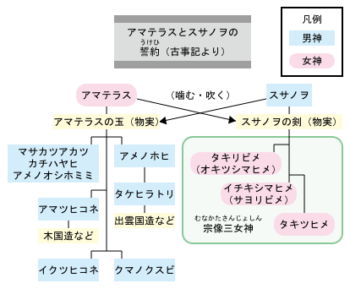
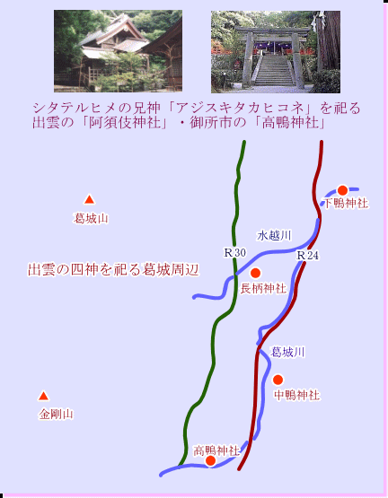
事代主
藤田
コトシロヌシ
大国主の子とされているが、元々は出雲ではなく大和の神とされ、国譲り神話の中で出雲の神とされるようになったとされる。元々は葛城の田の神で、一言主の神格の一部を引き継ぎ、託宣の神の格も持つようになった。このため、葛城王朝において事代主は重要な地位を占めており、現在でも宮中の御巫八神の一つになっている。葛城には、事代主を祀る鴨都波神社（奈良県御所市）があり、賀茂神社（上賀茂神社・下鴨神社）のような全国の鴨（賀茂・加茂など）と名の付く神社の名前の由来となっている。（Wikipedia抜粋）
高天原より葦原中国へ派遣
天国津玉神（あまつくにたま のかみ）
大
国
主
神屋楯比売
カムヤタテヒメ
タキリヒメノミコト
ニニギ
弥 生 時 代 後 期
ホアカリ
事代主
コトシロヌシ
高照姫
タカテルヒメ
ｱｼﾞｽｷﾀｶﾋｺﾈﾉｶﾐ
葛 城
ホアカリ??
下照姫
ｼﾀﾃﾙﾋﾒ
天道日女命？
（海部氏勘注系図）
ｱﾒﾉﾜｶﾋｺ
タカミムスビに射殺される
八重事代主命（ヤエコトシロヌシ）、高照姫（タカテルヒメ）、アジスキタカヒコネと下照姫（シタテルヒメ）の四神が、大和葛城の高鴨神社（アジスキタカヒコネ）、長柄神社（シタテルヒメ）、下鴨神社（ヤエコトシロヌシ）（＝鴨都波神社）、中鴨神社（タカテルヒメ）にそれぞれ祀られています。尚、アジスキタカヒコネ（＝賀茂別雷命？）は、出雲市の阿須伎神社、安来市の安来賀茂神社や邑南町の賀茂神社の祭神である。
大国主神(おおくにぬしのかみ)と田霧姫命(たぎりひめのみこと)の子。天稚彦(あめわかひこ)が死んだときアジスタカネヒコネが弔問にいったところ,顔が似ているため死者が生きかえったとまちがえられ,おこって刀をぬいて喪屋をきりたおしたとつたえる。岐阜県美濃市の喪山はこの喪屋という。奈良県御所(ごせ)市の高鴨神社の祭神。
大国主とスクナビコナが協力して葦原中国の国造りをした。このスクナビコナがホアカリではないか？スクナビコナは倭国大乱において、ニギハヤヒと抗争して敗れ、ニギハヤヒの国（（虚空見つ倭の国＝邪馬台国）が成立したと考えている。ひっとしたら、スクナビコナはアメノワカヒコでもあり、その死を高天原のタカミムスビが射殺したと『古事記』では表現したのではないか？（藤田）
（古代出雲『下照比売（シタテルヒメ）』の謎（その３）、Net)

Slide 16
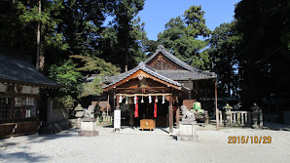
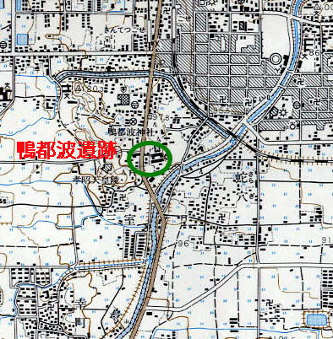
藤田
鴨都波神社が御鎮座されたのは、飛鳥時代よりもさらに古い第１０代崇神天皇の時代であり、奈良県桜井市に御鎮座されている「大神神社」の別宮とも称されています。おまつりされている神様は、「積羽八重事代主命」（つわやえことしろぬしのみこと）と申され、大神神社におまつりされている「大国主命」（おおくにぬしのみこと）の子どもにあたる神様です。国を守る農耕の神様として大変崇められ、宮中におまつりされている八つの神様の一神でもあります。また、一般的には「えびす神」という呼称で、商売繁盛の神様としても有名です。
そもそもこの葛城の地には、「鴨族」と呼ばれる古代豪族が弥生時代の中頃から大きな勢力を持ち始めました。当初は、「高鴨神社」付近を本拠としていましたが、水稲農耕に適した本社付近に本拠を移し、大規模な集落を形成するようになりました。そのことは、本社一帯が「鴨都波遺跡」として数多くの遺跡発掘によって明らかになっています。彼らは、先進的な優れた能力を発揮して、朝廷から厚く召し抱えられました。そのような「鴨族」とのかかわりの中から誕生した本社は、平安時代には名神大社という最高位に列せられた由緒ある名社であります。
（鴨都波神社、Net）
弥 生 時 代
鴨都波神社（Wikipedia)
鴨都波遺跡
所在地：御所市三室・御所字ワキガミ
遺跡は葛城山麓より東方に延びる低い丘陵状地形の東端にあたり、標高99～101ｍ、葛城山系に源流をもつ柳田川と金剛山麓より北に流れる葛城川の合流点に面し、水に恵まれた絶好の場所に立地しています。昭和28年以降、発掘調査が行われ、全期間を通じて営まれた拠点集落であることが分かりました。検出された遺構には溝、高床建物と見られる柱列、矢板を打ち込んだ柵列、竪穴住居跡、大溝、木器貯蔵穴などがあります。遺物も木器、土器、石器などが多量に出土しています。この遺跡から出土する遺物の特徴として、「紀伊型甕」が挙げられます。この甕は和歌山で見られる甕ですが、中期に入ると鴨都波遺跡でも見かけられるようになります。地理的に近い和歌山との関係がうかがえる遺跡です。さらに北に位置する橿原市の四分遺跡では、「紀伊型甕」と「大和型甕」の折衷型である「四分型甕」が見られます。
奈良盆地内の遺跡とはやや趣を異にした遺跡と言えます。
（鴨都波遺跡、Net）
2000年に第15次調査の結果
弥生時代中期前半の方形周溝墓２基。古墳時代前期の方墳3基、その一つ鴨都波1号墳からは、三角縁神獣鏡４、鉄製の剣５以上等が出土。
（謎の古代豪族 葛城氏、平林）
葛 城

Slide 17
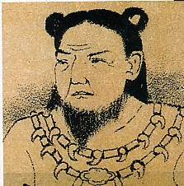
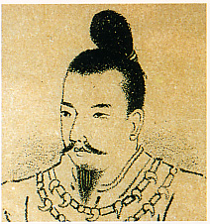
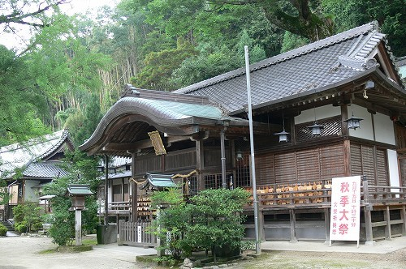
藤田
葛城王朝
鳥越憲三郎（１９１４～２００７、大阪教育大学名誉教授）らが提唱していた説で、『古事記・日本書紀』の記述に間違いがないとすれば、神武天皇即位から欠史八代と呼ばれる第９代開化天皇までの期間は、奈良・葛城を中心としてまた古代豪族葛城氏と姻戚関係にあった大王が統治していた王朝（葛城王朝）であり、その後１０代崇神天皇から１４代仲哀天皇までを「三輪王朝」、神功皇后以降を「河内王朝」として、それぞれ異なった王朝が存在していたのではないか？という説です。（Yahoo知恵袋、Net）
秋津島
秋津島（洲）の語源は、神武が国見をした時、その様子がトンボの交尾に似ていると云ったことが始まりとされる。アキツとはトンボの古い時代の呼び名で、トンボの交尾は円形となる。第6代孝安天皇の宮（皇居）の名称は、『日本書紀』では室秋津島宮（むろのあきつしまのみや）、『古事記』では葛城室之秋津島宮。
宮の伝説地は、『和名類聚抄』の大和国葛上郡牟婁郷と見られ、現在の奈良県御所市室周辺と伝承される。
『日本書紀・古事記』では日本の本州の異称として「秋津島（秋津州）」が使用されるが、元々は上記の宮が営まれた奈良盆地西南部の葛城地方を指した地名であったとする説がある。（Net)
弥 生 時 代 後 期
第5代孝昭天皇
第6代孝安天皇
葛 城
一言主神
名前の類似から、大国主命の子の事代主神と同一視されることもある。葛城山麓の奈良県御所市にある葛木一言主神社が全国の一言主神社の総本社となっている。地元では「いちごんさん」と呼ばれており、一言の願いであれば何でも聞き届ける神とされ、「無言まいり」の神として信仰されている。
『古事記』（712年）の下つ巻に登場するのが初出である。460年（雄略天皇4年）、雄略天皇が葛城山へ鹿狩りをしに行ったとき、紅紐の付いた青摺の衣を着た、天皇一行と全く同じ恰好の一行が向かいの尾根を歩いているのを見附けた。雄略天皇が名を問うと「吾は悪事も一言、善事も一言、言い放つ神。葛城の一言主の大神なり」と答えた。天皇は恐れ入り、弓や矢のほか、官吏たちの着ている衣服を脱がさせて一言主神に差し上げた。一言主神はそれを受け取り、天皇の一行を見送った、とある。
少し後の720年に書かれた『日本書紀』では、雄略天皇が一言主神に出会う所までは同じだが、その後共に狩りをして楽しんだと書かれていて、天皇と対等の立場になっている。時代が下がって797年に書かれた『続日本紀』の巻25では、高鴨神（一言主神）が天皇と獲物を争ったため、天皇の怒りに触れて土佐国に流された、と書かれている。これは、一言主を祀っていた賀茂氏の地位がこの間に低下したためではないかと言われている。（ただし、高鴨神は、現在高鴨神社に祀られている迦毛大御神こと味耜高彦根神であるとする説もある）このほか、『続日本紀』で流されたと書かれている土佐国には、一言主を祀る土佐神社があり土佐国一宮になっている。ただし、祀られているのは味耜高根彦神であるとする説もあり、現在は両神ともが主祭神とされている。
さらに、822年の『日本霊異記』では、一言主は役行者（これも賀茂氏の一族である）に使役される神にまで地位が低下しており、役行者が伊豆国に流されたのは、不満を持った一言主が朝廷に讒言したためである、と書かれている。役行者は一言主を呪法で縛り、『日本霊異記』執筆の時点でもまだそれが解けないとある。（Net)
葛城一言主神社

Slide 18
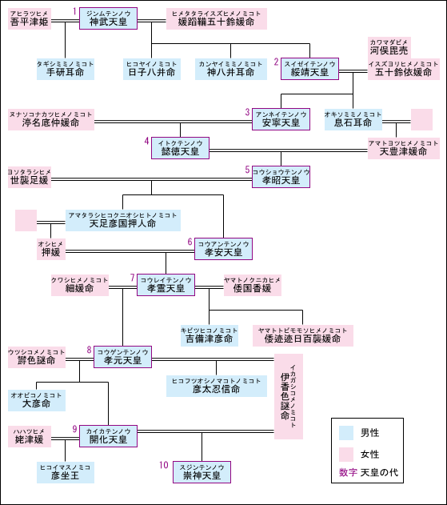
葛城王朝
藤田
事代主の娘
三島神？
葛城族と鴨族との結びつきは深い。初代神武は、鴨族が祖神とする事代主神（ことしろぬしのかみ）娘・媛踏鞴五十鈴媛命（ひめたたらいすずひめのみこと）を娶って皇后とした（『古事記』では、この説話を三輪伝説に引きつけて潤色しており、三輪山の大物主神（おおものぬしのかみ）が見初めた女に産ませた娘をヒメタタライスケヨリヒメが神武の皇后になった、としている）。
第二代綏靖も媛踏鞴五十鈴媛命の妹の鈴依媛（すずよりひめ）を后として迎え、第三代安寧も事代主神の孫である「鴨君の女」を后としている。すなわち、葛城王朝の初期三代の天皇は葛城山麓に都を定め、その土豪の鴨族の娘たちを娶ることで、鴨族との政治的結合を強め、部族国家を発足させた。さらに、第６代までは尾張氏など外戚関係にある葛城地域の女を后に迎えて部族国家の紐帯を強めている。 ところが第７代の孝霊天皇のとき、大和平野のほぼ全域を平定したのか、宮を大和平野の中央に移すとともに、后には磯城（しき）の県主（あがたぬし）の娘を選んでいる。第８代孝元天皇は、大和北部をはじめ河内も占めていたと思われる物部氏から后と妃を迎えている。第９代開化天皇は、物部氏の伊香色謎（いかがしこめ）命を后とし、さらに和邇氏の遠祖の娘や丹波国の竹野媛を妃としている。こうした后や妃選びからも、葛城王朝が部族国家から強力な統一国家に成長していった足取りが追えるという。そして、葛城王朝によって築かれた基盤の上に、第１０代崇神天皇が三輪王朝、すなわち大和朝廷を樹立した、と結論される。
（葛城王朝、Net）
多氏
倭宿禰（丹後）？
オオヤマトヒコスキトモ
アジスキタカヒコネ？
葛城王朝
ミマツヒコカエシネ
秋津洲宮跡
一言主（事代主）
ヤマトタラシヒコクニオシヒト
弥 生 時 代 後 期
ニギハヤヒ、大物主
葛 城
賀茂氏
八咫烏に化身して神武天皇を導いたとされる賀茂建角身命を始祖とする天神系氏族。代々賀茂神社に奉斎し、山城国葛野郡・愛宕郡を支配した。子孫は上賀茂・下鴨の両神社の祠官家となった。また、賀茂県主は同じ山城国を本拠とする秦氏との関係が深い。山城国葛野の賀茂県主は、大和国葛城の地祇系賀茂氏が山城に進出したものとする説があり、御所市の鴨にある高鴨神社の祭神である事代主や味鋤高彦根神（賀茂大御神）は賀茂氏が祀っていた神であると考えられている。また、現在の島根県安来市には賀茂神社があり、祖神である一言主の同一神、言代主の活躍地である東部出雲に属することから、ここを本貫とする説もある。(Net)
天皇 | お宮址 | 陵 | 宮址から見た陵の方位
初代神武 神倭伊波礼崑古 かんやまといわれひこ | 神武宮址（御所市柏原） | 神武陵（橿原市大久保町） | 北東方向
２代綏靖 神沼河耳 かんぬなかわみみ | 高宮（御所市森脇） | 綏靖陵（橿原市四条町） | 北東方向
３代安寧 師木津日子玉手見 しきつひこたまてみ | 安寧宮址（大和高田市片塩町） | 安寧陵（橿原市吉田町） | 南東方向
４代懿徳 大倭日子鉏友 おおやまとひこすきとも | 懿徳宮址（橿原市大軽町） | 懿徳陵（橿原市西池尻町） | 北西方向
５代孝昭 御真津日子誌恵志泥 みまつひこかえしね | 孝昭宮址(御所市池之） | 孝昭陵(御所市三室) | 北西方向
６代孝安 大倭帯日子国押人 やまとたらしひこくにおしひと | 孝安宮址（御所市室） | 孝安陵（御所市玉手） | 北東方向
７代孝霊 大倭根子日子賦斗邇 おおやまとねこひこふとに | 孝霊宮址（田原本町黒田） | 孝霊陵(北葛城郡王寺町） | 北西方向
８代孝元 大倭根子国玖琉 おおやまとねこくにくる | 孝元宮址（橿原市大軽町） | 孝元陵（橿原市石川町 | 北東方向
９代開化 若倭根子大崑々 わかやまとねこひこおおひひ | 開化宮址(奈良市本子守町） | 開化陵（奈良市油阪町） | 北東方向
大国主の葛城進出はかなり早く弥生時代中期後葉のことと考えている。大国主は葛城の豪族の娘と結ばれ事代主神をもうけたのではないか。そして、1世紀末に倭宿禰がアジスキタカヒコネの率いる鴨族と共に葛城に進出したのではないか。アジスキタカヒコネと同人格と思える第４代懿徳天皇が葛城王朝（秋津洲）を建て、この王朝は第6代孝安天皇まで続いたと考える。（藤田）
葛城王朝は、近江の大国主の玉牆の内国の支国と考えている。（藤田）

Slide 19
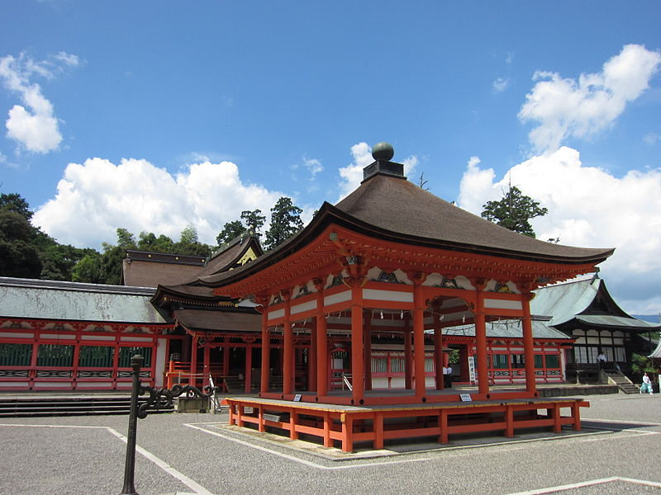
藤田
近江・美濃
伊吹山の神と息長氏
山津照神社のある米原市能登瀬の東北１４キロほどには湖北随一の高山、伊吹山がある。この山の神は多多美彦というが、その実体はこれまでよくわからず、息長氏との関係についても不明であった。それが竜蛇体ということで、息長氏の遠祖神にあたるのが武国凝別命と推定される（凝は金属塊）。九州の豊後国直入郡で祀る健男霜凝日子神が同体で竜蛇体とされており、これが阿蘇祖神の健磐竜命にも当たるから、これら事象はよく符号する。『日本書記』では日本武尊が遭遇したという大蛇は、伊吹山の荒神が化体したものと伝えるから、「荒神」というのも伽耶の安羅からの渡来の神という意か。
イブキ神社は、美濃と近江に各々式内社が一社あり、美濃の方は不破郡の伊冨岐神社である。近江のほうは、坂田郡の伊夫伎神社で八岐大蛇の神霊を祀るといい、祭神の多多美彦命が霜速比古命の子で喪服の岳の神だと『帝王編年記』養老7年条に伝えるのも、上記の健男霜凝日子神に通じる。伊吹山神を祀る神紋は「三つ足の烏」だというのも、八咫烏すなわち鴨健角身命（少彦名）に通じる。ただ、日本武尊が遭遇したのは、『古事記』では巨大な牛のような猪が化体だというから、こちらが原型の場合は伊吹山山麓に専従の三野前国造や伊福部氏に関係するのかもしれない。（「猪神」の意味については、葛城の一言主神「少彦名」が猪の姿で雄略天皇に対峙した伝承や、和気清麻呂の危機を猪の大群が救った伝承からは、祖神少彦名神の化体ないし表象化か。葛城国造の祖・天羽雷命（少彦名の子）が葛城地方に降臨した伝承地が「猪石岡」という名であるのも、猪神と巨石祭祀につながる。関連して、神武敵対勢力で葛城山東麓の長柄に居た「猪祝」という土蜘蛛も一言主神の祭祀者だったか）。これが息長氏の坂田郡入部より伊吹山の神も変化したのかもしれない。ともあれ、伊吹弥三郎の鉄人伝説もあって、谷川健一氏がいうように、伊吹山の神は鍛冶神であった（青銅の神の足跡、谷川）。
以上を整理すると、息長一族は、坂田郡で水陸交通の要衝を押えるとともに、近江北部の鉄を採って巨万の富を蓄え、丸岡塚古墳などの古墳を領内に多く築造し、忍阪大中姫等の后妃を出して継体天皇登場の基盤を造った。鉄生産が盛んであった吉備の地の吉備一族と巨大古墳築造との関係にも似ているが、一族の女性が産んだ子が大王に昇った点で決定的に異なる。（吉備氏や和邇氏では、一族の女性の所生の男子が大王になった例がない。）（古代氏族の研究⑥ 息長氏 大王を輩出した鍛冶氏族、宝賀寿男）
伊吹山の神は八岐大蛇たる大国命と考える。（藤田）
弥 生 時 代 後 期
近 江 ・ 美 濃
南宮大社（なんぐうたいしゃ）（岐阜県垂井町）にある神社、美濃国一宮）南宮山の山麓に鎮座する。「国府の南に位置する宮」として「南宮」を名乗るようになったとされる。鉱山を司る神である金山彦命を祭神としており、全国の鉱山・金属業の総本宮として古くから信仰を集めている。
南宮大社は古く縄文中期からの弥生中期の渇鉄鉱からの製鉄に由来する可能性がある。また、興味深いのは社伝に創建に隼人が関わっていたとある。熊襲の国は硫黄を産し、舶来鉄を一番入手しやすい条件をもっていたのかもしれない。熊襲国から美濃への南のルートの存在を示すのかもしれない。（Net)
金山彦神（かなやまひこのかみ）は、鉱山の神として信仰されている。神産みにおいて、イザナミが火の神カグツチを産んで火傷をし病み苦しんでいるときに、その嘔吐物（たぐり）から化生した神である。南宮大社を始め、全国の金山神社で祀られている。横浜の金毘羅神社（大綱金刀比羅神社）などでは、大国主とともに祀られている。（Net)

Slide 20
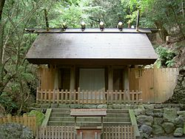
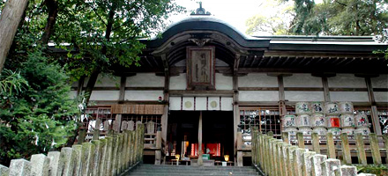
藤田
古代伊勢と鉄
『古代の鉄と神々』真弓常忠によると、五十鈴川の名はイスズのスズとは渇鉄鉱のことで、イスズ川は渇鉄鉱の多く採れる川の意とする。渇鉄鉱（水辺の植物の根を地下水に溶解した鉄分が徐々に包んで、根は枯死し、周囲に水酸化鉄を主とした固い外殻）は鈴石、鳴石とも呼ばれ、製鉄の初期、砂鉄より前の鉄の原料であった。鈴鹿もスズもこの意味で、スズカとは渇鉄鉱のある場所の意である。
倭姫命の天照大神を鎮め坐させしむ処を求めての巡行をテーマとした『倭姫命世紀』では、宇陀から伊賀の名張に入り、上野を経て、東近江の坂田、美濃の伊久良賀宮、そして伊勢の桑名に至り、最後は五十鈴川の川上となる。真弓氏はこれら巡行の地はいずれも古代産鉄地であると考えている。この巡行は鉄を求めて穴師たちの巡行と軌を一にするものなのか。
（伊勢と出雲：韓神と鉄、岡谷公二）
古代伊勢と鉄にかかわりは神社からも伺える。
多度大社（たどたいしゃ）は、三重県桑名市多度町多度にある神社である。主祭神は天津彦根命（天照大神の第3子）である。天津彦根命は当地の豪族・桑名首（くわなのおびと）の祖神である。天津彦根命が天照大神の御子神であることや参詣のための街道沿いにあることから伊勢神宮との関係が深い。境内には天津彦根命の子である天目一箇命を祀る別宮・一目連神社があり、本宮とともに「多度両宮」と称される。
（Wikipedia抜粋）
天目一箇命や一目連の一つ目とは、谷川健一氏の『青銅の神の足跡』によれば、鉄の製錬に従事したたたら師たちが、火を見つめすぎて片目を失うことが多かった事実に由来し、「この片目のたたら師こそ天目一箇神であった」とのことである。
揖斐には金山彦を祀る南宮大社がある。大和氏の『神社と古代王権祭祀』によると多度大社の祭神は南宮大社から移したという説もあり、多度大社と南宮大社と同じ11月8日にふいご祭をおこなうことから両者には関係があることは確かである。
（伊勢と出雲：韓神と鉄、岡谷公二）
弥 生 時 代 後 期
伊 勢 ・ 伊 賀
多度大社本社、Wikipedia
伊賀の敢国神社
敢國神社（あえくにじんじゃ）は、三重県伊賀市一之宮にある神社。主祭神：大彦命（おおひこのみこと） 第8代孝元天皇第一皇子。『日本書紀』によると、四道将軍の1人として北陸道へ派遣されたという。配神：少彦名命（すくなひこなのみこと） - 右座。
金山比咩命（かなやまひめのみこと） - 左座。
社伝によると祭神の大彦命は四道将軍として北陸地方を平定し、その子孫は伊賀国阿拝郡一帯に居住して阿閇氏（敢氏/阿閉氏）を称し、大彦命を祖神として祀ったという。また、それとは別に少彦名命を祀る秦氏一族があり、これら2柱をもって創建されたとする。創建当初は、敢國神社南方の南宮山山頂付近に祀られたが、後に現在地（南宮山山麓）に遷されたという。その後、山頂附近の社殿跡には南宮大社より勧請された金山比咩命が祀られたため、その山が「南宮山」と呼ばれたともいう。そして貞元2年（977年）、金山比咩命の社殿前の神木に言葉が現れたことにより、金山比咩命を敢國神社に合祀したとしている。
（Wikipedia抜粋）
南宮とはたたら製鉄の場合、周囲に立てた柱のうち、南の柱に金屋子神を祀るところから、鉄神を祀る社の謂いである。（伊勢と出雲：韓神と鉄、岡谷公二） 金屋子神（かなやごかみ、かなやこかみ、等）とは、中国地方を中心に、鍛冶屋に信仰される神。金山彦・金山媛や天目一箇神と同一、もしくは何らかの関係がある神とされるが、全く別神とする説もある。 金屋子神社には神仏習合した火の神として三宝荒神の姿で描かれた掛け軸も残されている。（Wikipedia抜粋） 伊賀は鉄や金工そして渡来人の痕跡がとりわけ色濃く残っているところである。（伊勢と出雲：韓神と鉄、岡谷公二）
神社人－敢國神社（敢国神社、Net）

Slide 21
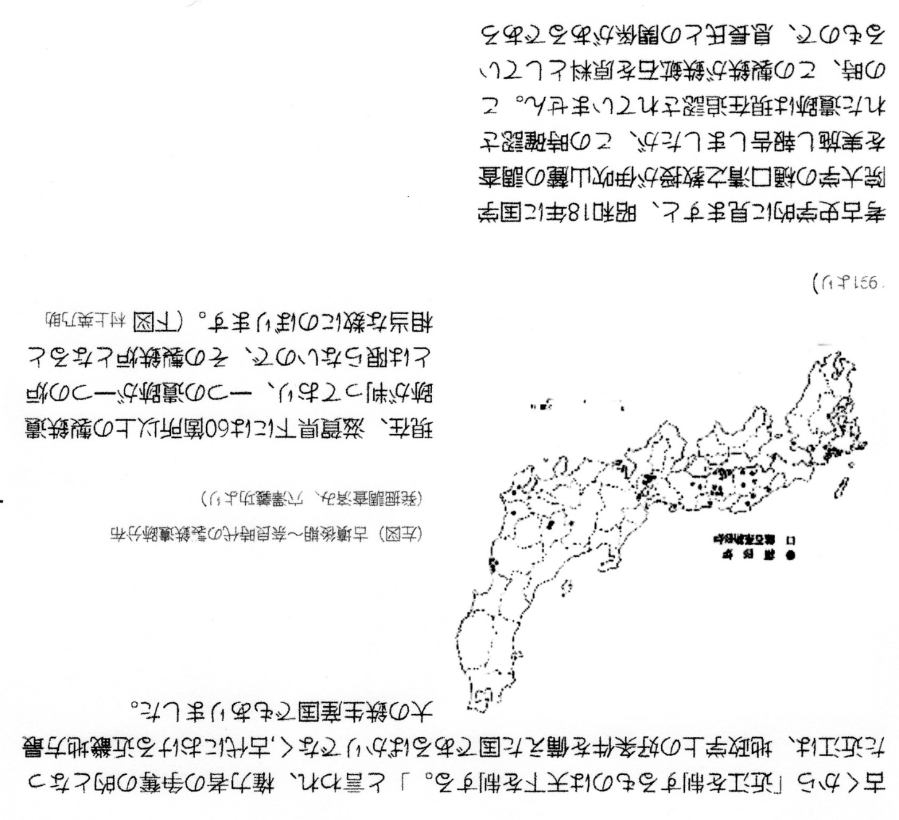
藤田
琵琶湖周辺の歴史的景観（産業面）
近江歴史回廊倶楽部 (Net) 近江の古代製鉄について
(非鉄金属腐食センター代表）
弥生の倭国王（大国主）の玉牆の内つ国は近江にあったのではないか
信楽（紫香楽）には窯業があり、甲賀には薬業がある。八日市の北東の永源寺付近には木工業があり、伊吹山山麓には製鉄業や製銅業がある。八日市の中心街は金屋町（金屋は製鉄所）といい、その北、甲良町にも金屋集落がある。また、
伊賀国の一宮敢国（あえくに）神社、および安土町の沙沙貴神社は、硫黄の神転じて医王＝薬の神）ろなった少彦名を祭る。このことは湖東から甲賀、伊賀にかけての相当広い地域が薬業で栄えたことを物語っている。
（邪馬台国と「鉄の道」、小路田泰直）
弥 生 時 代
近 江
製鉄とマンガン鉱
製鉄の原料となる鉄鉱や砂鉄には、酸化物や硫黄といった不純物を含むのが普通ですから、刃物になるような鋼を作るには、不純物を除くため脱酸素・脱硫黄が必須となります。そのため、製鉄の時鉄鉱・砂鉄・石炭・木炭のほかにマンガン鉱・石灰岩を投入することが不可避であり、古来の製法でもありました。石灰岩は各地でみられますが、マンガン鉱の分布数は滋賀県が群を抜いて多く、京都府、岐阜県、栃木県も多いのですが、九州は少ないことがわかります。ただし、当時の三韓・倭国には大量生産の製鉄技術がないので、楽浪郡や帯方郡の商人に売却する交易品であったとみられます。
（近江にいた弥生の大倭王、千城 央）
琵琶湖の北西岸の山域は、砂鉄の大産地なのだ。鉄穴（かんな）と呼ばれて鉄の露天掘りが出来る地域である。この琵琶湖から京都にかけて逢坂山にも、大製鉄地帯がある。逢坂山製鉄遺跡と呼ばれる遺跡が遺跡が２０数カ所も発見されている。その逢坂山や京都の北は丹波とよばれ、息長水依比売の夫の日子坐王は丹波に派遣されrた。鉄の生産を握り、かつ出雲より大和への侵入口を閉じた。（天皇家の祖先・息長水依比売を追って、松本昭）
西日本諸国の和名抄田積数（町歩）（平安時代）（農業面）(近江にいた弥生の大倭王、千城）
九州：筑前18500、筑後12800、豊前13200、豊後7500、肥前13900、肥後23500、日向4500、大隅4500、薩摩4500、壱岐620、対馬428
中国：長門4603、周防7834、安芸7358、備後9301、備中10228、備前13186、美作11021、出雲9436、石見4884、隠岐585、伯耆8162、因幡7914
四国：讃岐18648、伊予13501、阿波3415、土佐6451
近畿：播磨21414、但馬7556、丹波10666、摂津12525、淡路2651、丹後4756、山城8962、近江33403、大和17907、河内11336、和泉4570、
伊賀4051、伊勢18131、志摩124、紀伊7199
弥生時代後期も平安時代も各国の田積数の比率は基本的に変わらないとみて差し支えないと思われる。したがって、弥生時代後期において西日本諸国で最も田積数の多いのは、近江である。このことから、近江の戸数（人口）も最も多いと考えられ、大和に邪馬台国ができるまでは、近江に弥生時代後期の倭国の中心（都）があったのではないか。(藤田）

Slide 22
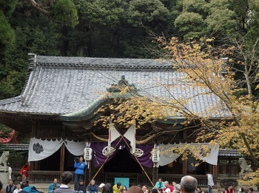
藤田
近江・湖北
大国主と伊吹山その山麓
伊富岐神社（いぶきじんじゃ）（岐阜県不破郡垂井町、美濃国二宮、伊吹山を背後にした形で造営）. 伊富岐神社の祭神：伊福氏の祖神、多多美彦命（夷服岳神、気吹男神、伊富岐神、伊吹山の神、タタラの神）、八岐大蛇、天火明命、草葦不合尊など。伊福氏は伊福部氏ともいい、朝廷に特定の技術を以て仕えた集団の品部の一つであり、 管楽器奏者の集団とする説もありますが、吹いて火を熾して製鉄や鍛冶技能を持った技能集団だと云われます。この辺りは、鉱石も豊富で、伊吹おろしは、火力をあげる風として一役買った と思われ、銅や鉄を吹く人々が集まった土地であり、同じ垂井の南宮大社さんも鉄鉱業の守り神として知られています。
（ホツマツタエに書かれている神を祀る 伊富岐神社 [パワースポット] Net）
弥 生 時 代 後 期
伊福部氏は、古代因幡国法美郡を中心とした地域の有力な豪族であり、しばしば因幡国造に任ぜられたとの伝承をもつ家柄です。伊福吉部、五百木部とも書かれ、「いふくべ・いふきべ・いほきべ」などと読まれています。その職務や名の由来として、笛を吹く部、景行天皇の皇子五百木之入日子命の御名代、天皇の御前の煮炊きをする職などいくつかの説があり、“気を変化させる力”を持ち「気をつむじ風に変化させるが故に気吹部の性を賜った」として『伊福部氏系図』では第20代の若子臣を気吹部臣（伊福部臣）氏の始めと位置づけています。また、伊福部氏の分布が鉱山地帯に多く、初期の製鉄法であるたたら製鉄は製鉄反応に空気を送り込んでつくられるため、風を司る伊福部氏は鉄鋼の精錬に従事していた氏族ともいわれています。そして宇倍神社（因幡国一宮）の神職は、古来より明治の初めまで伊福部家が務めていました。尚、伊福部氏の始祖は大己貴命（おほなむち）とも言われている。
（因幡・国府のうつろう流れ 殿ダム・袋川流域風土記、Net）
近 江
伊富岐神社拝殿（（ホツマツタエに・・・・））
伊富岐神社と大宝神社の祭神：多多美彦命
大宝神社（守山市）はかっては大宝天王社といいました。大宝元年（701）疫病流行のとき、地主神（多々美彦命）を祀っていた「追来神社」の境内に素盞鳴尊（スサノヲノミコト）と稲田姫命を迎え祀ったところ疫病が鎮まったと伝えられます。
地主神として大宝時代以前よりここに鎮座していて、伊吹山に座す多々美彦命が祭神です。古来は意布伎（伊不伎）神社と記されています。「イフキ」は息を吹くで風の神で、雨乞いで雨を授けられたことで水の神でもあります。
このことをどう理解すればいいのでしょうか。かって滋賀県と岐阜県の県境に聳える伊吹山を中心に多々美彦命を神とする一族がこの一帯まで治めていたが、素盞鳴尊（牛頭天王）を奉祭する一族に取って代わられたということでしょうか。
（守山宿から草津宿へ②・・・大宝神社と芭蕉句碑 記事、Net）
伊吹の神は『古事記』では白猪ですが、『日本書紀』では大蛇となっています。 大蛇とは海蛇の事で、砂鉄やら砂金やら、鉄の取れる川を所有し製鉄を行っていた一族の神の様です。 猪の方は分かりません。昔聞いたかも知れませんが忘れました。 態々「白」と書いてあるので、白山神の関係かも。
伊吹山の神はイブキノオオカミとか云われています。 今は、伊吹山寺があり、伊吹山修験道の場となっているようです。 白山神社が伊吹山南南西参道沿いにあるのも、修験道の関係だと思われます。 当時この辺りの豪族が伊福氏で、氏族のイブキオオカミが祖神とされているようです。 現在は岐阜県不破郡に伊富岐神社があり祀られており、伊福氏は製鉄を行っていたとか。また、山を挟んで反対側、滋賀県米原市にも「伊夫岐神社」（岐阜県のとは字が違う）があり伊吹山を祀っています。 米原市、息長氏という豪族の土地だそうで、こちらも製鉄を行っていたようです。息長川は現在の姉川。
（ヤマトタケルノミコトを倒した伊吹山の神とは何もんですか？Net）
注）伊吹は「鋳吹」から来た名でと思われる。

Slide 23
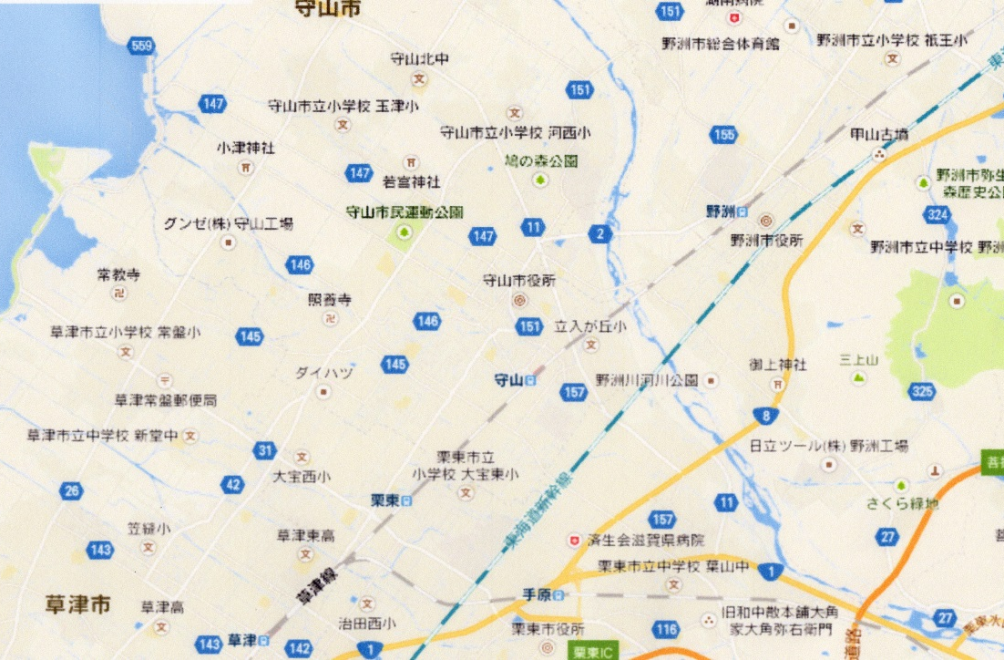
藤田
近江・湖東
下之郷遺跡
（弥生時代中期）
二ノ畦・横枕遺跡
（弥生時代中期末～後期前葉）
伊勢遺跡
（弥生時代後期中葉・後葉）
玉牆の内国
弥 生 時 代 後 期
大型銅鐸出土
浦安の国
下之郷遺跡
近 江
二ノ畦・横枕遺跡
勝部神社（物部大明神）
三上山
下長遺跡
高野神社
伊勢遺跡
大宝神社
二ノ畦・横枕遺跡（弥生時代中期～後期）
二ノ畦・横枕遺跡は下之郷遺跡の南東部に，下之郷遺跡の衰退する頃に出現した遺跡です。
南北５００ｍ・東西４５０ｍの，野洲川を挟んで守山市から野洲市に拡がる広さがあり，周囲には１～２条の環濠も発見されました。集落内部には８０棟以上の竪穴住居をはじめ直径１５ｍを越える大型円形住居も確認されています。特徴的なのは，下之郷遺跡でみられた多量の石器は少なくなり，鉄製品（鉄製のヤジリなど）が発見されていることで、鉄製武器が下之郷の「ムラ」を滅ぼした可能性もあるのではないかと想像されます。野洲川流域でも，この頃から急速に鉄器が流通し始めたようです。
下鈎遺跡
三輪神社
安羅神社
小津神社は宇賀之御魂命（大宮）を祀り主神と仰ぐ。
三輪神社が三上山の麓にあり、ヤマトの三輪山の麓の大神神社を想起する。
安羅神社（草津市穴村）はアメノヒボコを祭る。
大宝神社が大国主系のイブキのタタミヒコを祀る。伊勢遺跡に隣接している。
勝部神社（物部大明神）が伊勢遺跡の北側に位置しており、石上神宮を想起する。
倭国大乱の終焉の時期、ニギハヤヒは大和から近江湖東に侵攻し、伊勢遺跡を都とする玉牆の内国を解体し、勝部神社を建てたと考える。 （藤田）
高野神社（祭神：大名草彦命、紀伊の国の祖＝少彦名？）

Slide 24
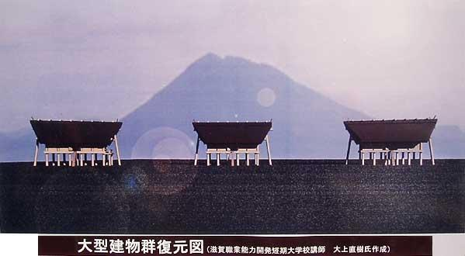
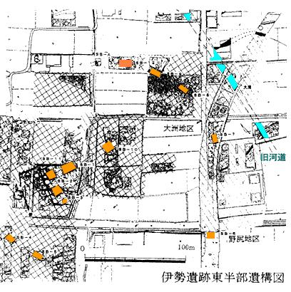
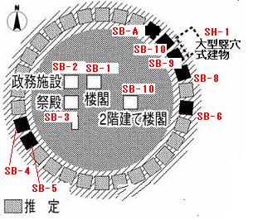
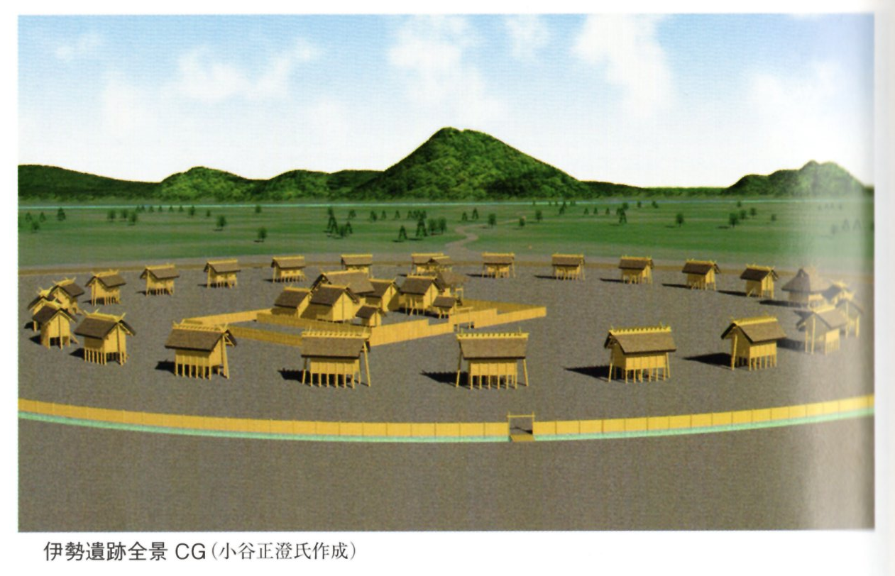
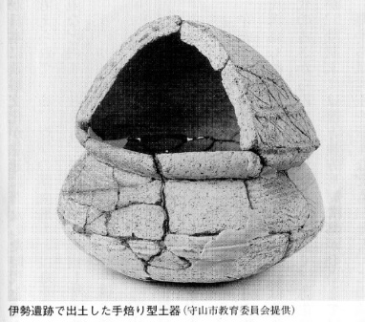
藤田
伊勢遺跡は下之郷遺跡の南約２．５ｋｍの地点に位置している。ＪＲ東海道線「栗東」駅から徒歩で東約５００ｍのところにあり、周りは田畑、新興住宅などが広がる平野である。弥生後期の集落遺跡であることがわかってきた。その規模は東西約７００ｍ、南北約４５０ｍ、面積３０ヘクタールを越える巨大な遺跡である。他の地域では弥生遺跡が衰退していく紀元1世紀末頃に、この遺跡は突如出現し、紀元2世紀末に衰退し始める。つまり、邪馬台国時代前夜に、発達を遂げた不思議な遺跡として注目されている。
遺跡の中心部には、二重の冊で四角に囲われた方形区画があり、そこで、この時期のものとしては最大級の大型掘立柱建物跡や祭殿らしい建物跡など１２棟の建物が整然と配置された跡が見つかっている。特に、独立棟持柱付大型建物は、大型建物群の中の楼観と見られる建物を中心として、半径１１０ｍの円周上に等間隔に約３０棟が並んでいたと推定され、国内に例のない配置となっている。
これら独立棟持柱付大型建物は、現在の伊勢神宮本殿に見られる神明造りと呼ぶ建築様式に似ている。そのため、祭りなどを行った祭殿ではないかと考えられている。これまでの発掘状況を考え合わせると、これらの建物は直径約２２０ｍのサークル状に、等間隔で約３０棟が並んでいたと推定され、建物で囲まれた約３ヘクタールの地域は祭祀のための聖なる空間だったと推測されている。３０棟の棟持柱付大型建物に対して、中央の楼閣で行われる宗教上のイベントや政治上の合議のために招集をかけられた、”伊勢王国”を構成する各集落の首長たちである。 ３０もの首長を表すものとして、すぐ念頭に浮かぶものに銅鐸がある。大岩山の中腹から発見された２４個の銅鐸は、あるいはこれらの祭殿に祀られていたものが、何かの事情でまとめて遺棄されたものであろうか。そうであれば、大岩山には未発見の銅鐸がまだ眠っていることになる。
２００３年２月に発見された床とレンガの壁を持つ大型竪穴式建物（SH-1）は、一辺が１３．６ｍｘ１３．８ｍ、床面積が約１８７平米及ぶ国内最大級の規模の大型竪穴式建物だった。床面から出土した土器から弥生時代後期後半の住居跡と推定されている。 この住居跡から復元される建物の規模の大きさには驚くべきものがあるが、さらに注目すべきはその床と壁にあった。住居をつくるのに、先ず深さ８０ｃｍ以上掘り込み、次に厚さ約２５ｃｍの粘土を床面に貼り、その上面を焼いて整え、さらに約８ｃｍの精良な粘土を貼り高温で焼いて固めている。こうした床を焼床（やきどこ）といい、従来にはなかった建築工法である。この床にはさらに、直径２ｃｍ程の穴が多数、開けられていた。 一方、壁際には４０ｃｍ×３０ｃｍ、厚さ約８ｃｍのレンガと思われる建築部材が少なくとも５個以上見つかっている。日本で出土した焼成の最古のレンガは白鳳時代の７世紀後半とされてきたが、その歴史が５００年もさかのぼることになる。 焼床の床を持ち、壁にレンガを用いている点で、この建物は特異な施設が施された住居だったことが分かる。これらの建築工法は明らかに大陸や朝鮮半島からの技術の伝来を示しているが、我が国では前例がないため、建築史上の新たな謎とされている。この建物の西には直径２２０ｍの円周に囲まれた巨大な祭祀空間と思われるスペースがある。したがって、司祭者または首長の居館だったと考えた方がわかりやすい。 首長の居館であったとすれば、邪馬台国が出現する前の時代に、朝鮮半島などと深いつながりを持つ巨大な政治勢力が、野洲川流域に拠点をおいたことになる。その首長は下之郷遺跡の後継者だったかもしれない。あるいは、新たに半島から渡来して、この付近を切り従えた渡来系氏族だったかもしれない。
伊勢遺跡の小高い一角から、衰退期に埋めたと思われる多数の勾玉や管玉、および破砕された銅鏡が出土したという。伊勢遺跡の衰退期にこの場所で何らかの祭が行われ、その後人々はこの土地を離れていった。何処へ移り住んだかを示す遺物は発見されていない。
（伊勢遺跡、Net）
弥 生 時 代 後 期
近 江
手焙り型土器（伊勢遺跡）、用途は香炉か、巫女が神懸かりするとき使用、多数の出土のためこの流域で生産されたものと思われる。
(邪馬台国近江説、後藤）
（邪馬台国近江説、後藤聡一）

Slide 25
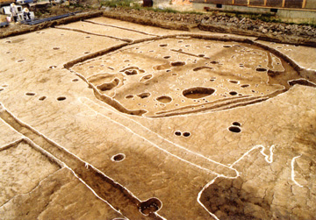
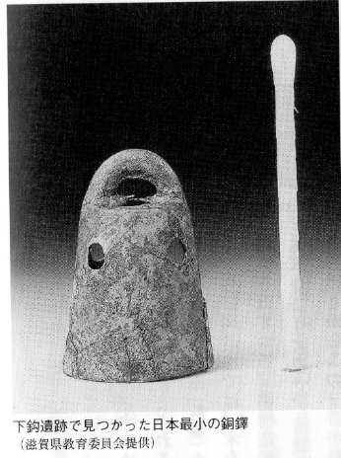
藤田
【五角形竪穴住居】
弥生後期になると竪穴の形状が五角形の竪穴住居が出現します。 五角形住居は、滋賀県では、野洲川下流域に集中しており、なかでも伊勢遺跡で半数以上を占めます。 このような五角形住居は、北陸や山陰地方など日本海側で多く見られるものです。
弥生中期の終わり頃から後期初めにかけて、瀬戸内海ルートの交易が停滞し、日本海ルートが活発になります。野洲川下流域で多くの五角形住居が見られるのは、この日本海ルートとの関連し、日本海交易が影響していると思われます。北陸、山陰と強いつながりがあったようです。
（弥生の建物－竪穴住居から祭殿まで、Net)
弥 生 時 代 後 期
五角形住居跡（伊勢遺跡）【守山市教委】
近 江
見る銅鐸の大量埋納
滋賀県野洲市は我が国有数の銅鐸出土地として知られている。大岩山古墳群がある滋賀県野洲町小篠原の大岩山の中腹から、明治１４年(1881)に１４個の銅鐸が発見された。昭和３７年（1962)には、東海道新幹線建設のための土取り工事がその出土地付近で行われ、工事現場から新たに１０個の銅鐸が出土した。３個ずつ３組入れ子になっていたものが一括して出土し、さらに後日、少し離れた場所からもう一個出土した。こうして大岩山中腹は、細かく見れば３地点に合計２４個の銅鐸が埋納されていたことが明らかになり、全国有数の銅鐸出土地となった。
これらの銅鐸出土を記念して、野洲市は出土地の近くに市立歴史民族資料館を建設した。この博物館の目玉は、この地で出土した高さ134.7㎝を誇る日本最大の銅鐸である。
銅鐸の大量埋納は、弥生時代後期から古墳時代にかけて政治的な動きの中で、ムラ同士の統合が進み、それぞれのムラでそれまで保有していた銅鐸が、統合の際に集められ埋められたものと解釈されている。したがって、大岩山で大量の銅鐸が集積されていたことは、この地域にこれまでとは違った大きな政治集団が誕生したことを裏付けるものである。
（大岩山古墳群、Net）
下鈎遺跡は縄文時代前期から近世にかけての複合遺跡である。弥生後期初めに衰退した後、伊勢遺跡の盛隆に少し遅れて出現します。このことから、計画的に造営された遺跡であると考えられます。祭祀を行う伊勢遺跡に対し 下鈎遺跡では青銅器を生産する目的で建設されたのではないでしょうか。
独立棟持柱付き建物という括りでは、同じような建物ですが、柱の立て方、心柱など構造は異なっており、別の建築集団が建てたのかもしれません。一方で、テラス付きの高殿祭殿という目的を同じにする建物もあり、連携性が伺われます。 伊勢遺跡と下鈎遺跡は野洲川流域の村々が連携したクニの中心であり、卑弥呼擁立に深くかかわったことは明らかと考えます。
（守山弥生遺跡研究会）
出土品；日本最小の銅鐸（弥生時代中期後半～後期）、独立棟持柱をもつ高床式建物（日本最古）、前漢鏡、水銀朱の付着した石杵、銅製品（銅鏃、銅環）、青銅器等）(邪馬台国近江説、後藤）

Slide 26
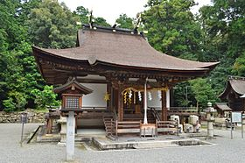
藤田
御上神社と三上祝
御神神社
祭神：天之御影命（あめのみかげのみこと） 天津彦根命の子（天照大神の孫）。鍛冶の神である天目一箇神と同一神とされ、日本第二の忌火の神とされる。
創建：孝霊天皇の時代、天之御影命が三上山の山頂に降臨し、それを御上祝が三上山を神体（神奈備）として祀ったのに始まると伝える。御上祝は、野洲郡一帯を治めていた安国造の一族であり、御上神社の祭祀は安国造が執り行ったとされる。明治から昭和にかけての発掘調査では三上山ふもとの大岩山から24個の銅鐸が発見されており、三上山周辺では古来から祭祀が行われていたと考えられている。
（Wikipedia抜粋)
弥 生 時 代 後 期
御上神社本殿（国宝）
近 江
天之御影命
天之御影神：天照大神の孫、息子は意富伊我都神(オオイガツノカミ)、鍛冶の神、天目一箇神と同一神．刀工の神 神社：御上神社、国懸(クニカカス)神宮 子の意富伊我都神を祀るものとしては額田神社．
天之御影神は、我が国の鍛冶の祖神とされる神である。 『古事記』では、この神は近江国の三上山を御神体とする御上神社(滋賀県野州町)に祀られる神であるとしている。 三上山は”近江富士”とも呼ばれ、俵藤太こと藤原秀衡(平安中期の関東の武将で、平将門を討った勇者として多くの伝説が語られている) のムカデ退治の伝説が残る山である。 この神も、古くは三上山に宿る山の神であり、近在の人々の生活を守護する地主神であった。
古来、近江のあたりというのは帰化人の定着が多く見られ、外来文化とも密接な関係があった。 帰化人のもたらした文化のなかには当然、先進的な鍛冶の技術もあったはずである。 実際に野洲周辺の古墳の出土品に、大量の銅鐸や刀剣などが含まれていることから、この地に鍛冶の技術が根付いていたことは確かである。 その技術が中世以降は刀鍛冶として発展し、ひいては、のちに戦国の世に革命をもたらした鉄砲の生産地、近江国友村(滋賀県長浜市近郊)の鉄砲鍛冶の技術としてつながった。
なお、天之御影神の息子に意富伊我都神がいる。 この神は、古代の多くの氏族の祖神とされる額田部湯座連(ヌカタベノユエムラジ)天津彦根命の孫ともいわれ、やはり刀鍛冶の守護神として崇敬されている。 祖父の天津彦根神は、もともと火に関係が深く、祖父の系統を引くこの神もまた火と強く結びついていると考えてよいだろう。 つまり、焼き入れ(火)によって強靱で優美な刀剣を生み出す霊力を発揮するのがこの神なのである。 また、刀剣は邪悪を払う霊力を持つ。 ゆえに、この神も人間を災いをもたらす悪霊から守護してくれる神としても信仰されている。
（天之御影神、Net）
三上祝
近江の湖南・湖西地域を中心に分布した和邇氏族も、湖東地域では、あまり顕著でない。湖東では、阿部氏族の佐々貴山君一族や三上氏族の三上祝一族の勢力が相当に大きかったようである。とくに後者は、近江の先住部族で野洲郡三上山の麓を根拠にし、湖東から湖北にかけての地に広く一族を繁衍させ、三上祝を宗族にして蒲生稲置・安国造（安直）・犬上県主・川上舎人・菅田首などの諸氏を分出させた。この一族は湖東平野部の豊かな生産力と製鉄・鍛冶技術を基盤として栄えた。
（古代氏族の研究① 和珥氏 中国江南から来た海神族の流れ、宝賀寿男）
佐々貴山君一族は少彦名系で三上祝一族は大国主系と考える。（藤田）
湖南地方をまとめていたのは，青銅文化の安(やす)氏であったとの記述あり。（近江の弥生遺跡、Net)

Slide 27
藤田
奴国の嫡流：和邇（和珥）氏
和邇氏考
１．和邇氏は九州北部の筑前に発した海神族の一大流派、そのうちでも嫡流的存在。阿（安）曇氏も大流派で、猿田彦も海神族と思われる。
２．２・３世紀の海神族の国として博多平野の那珂川流域にあった奴国あげられるが、その王族嫡流が和邇氏で、安曇氏はむしろ支流と思われる。
３．和邇氏の「ワニ」が「ワニザメ」のことで「海の鰐」、すなわちサメ・フカの類を意味するという見解は古くからある。我が国には水性爬虫類の鰐がいない事情が背景にあるが、和邇氏とその同祖氏族が竜蛇信仰を強くもつことから、「ワニ」とは本来の爬虫類の鰐を含んで、広く竜蛇類に通じるもので、海神の宮が竜宮城と呼ばれる所似でもあろう。中国春秋時代の越の王族が、竜蛇信仰をもつ夏王朝の後裔（こうえい）として浙江省の鰐をトーテムとしたとも考えられる。中国越の最後の本拠地・山東半島から韓地南部を経て北九州海岸部に渡来したが、我が国には鰐類が棲息しないことから、「ワニ」の名が海中の巨大魚類のサメ・フカの類にも代置されたとみられる。
４．神功皇后紀にみえる韓地への出発港たる「対馬の和珥津」が、対馬上県部の鰐浦にあたる。ここでも「和珥＝鰐」である。
５．和邇氏は、葛城王朝に食い込み、倭国大乱の折はニギハヤヒと諮り巫女の卑弥呼を邪馬台国の女王とし、崇神東征では任那・伊都国勢力に加担し、さらに応神東征でも神功皇后軍の中心勢力の一つであった。このように和邇氏はヤマト政権の確立に大きな貢献をしている（藤田）。
（古代氏族の研究①、和珥氏、宝賀寿男）
和邇氏と近江
近江西南部の志賀（滋賀）郡は、北九州の和邇原郷域たる筑前の国糟屋郡の志賀（志珂）郷と同名だけあって、和邇氏族の中心地であった。和邇という表記は大和の添上郡と近江の志賀郡にのみ見られる。志賀郡の北隣の高島郡も、猿田彦神を祀る白鬚神社の全国総本社があり、安曇川の地名が残る。
志賀郡には、和邇、小野、真野などの地名があり、和邇氏族の古代における一大根拠地であった。真野臣の氏神とみられる神田神社の地を含んで、堅田や小野・和邇の地域が「和名抄」の真野郷とみられる。小野には湖西地域最大の前方後円墳（72メートル、4世紀末）である和邇大塚山古墳があり、また古代の産鉄遺跡も分布している。
（古代氏族の研究①、和珥氏、宝賀寿男）
海部氏勘注系図によると天足彦国押人命が6世孫建田勢命に関係づけられ、建振熊宿禰（和邇氏）もこの系図にのっている。従って、和邇氏は、筑前、丹後、若狭、近江（湖西）、そして大和に至ったものと考える。(藤田）
弥 生 時 代 後 期
近 江
神田神社
【祭神】彦国葺命 天足彦国押人命
第五代孝昭天皇・その皇子、天足彦国押人命（あまたらしひこくにおしひとのみこと）とその三世の孫、彦国葺命併せて須佐之男命をお祀りするお社です。彦国葺命は真野の遠祖で、その子孫が真野の入江の汀、神田（みとしろ）の地に神殿を建てお祀りしたのが始まりで地名により神田神社と申します。

Slide 28
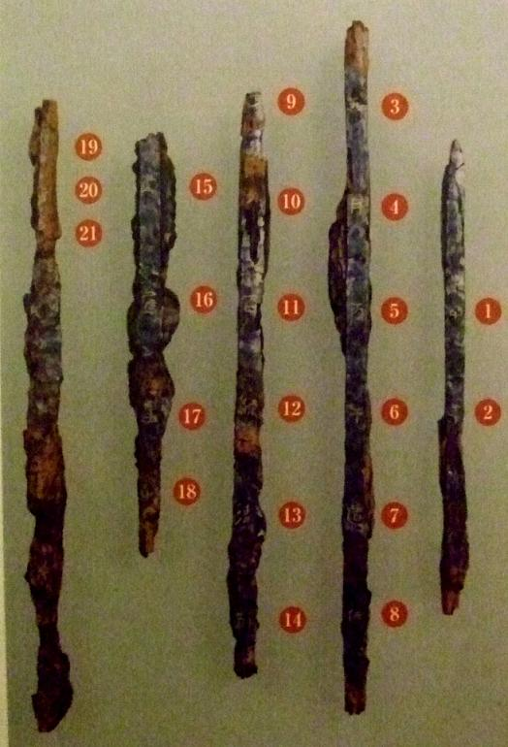
藤田
和邇氏系図
孝昭天皇
┃
天足彦国押人命
┃
和邇日子押人命
┣━━━━━━━┓
彦国姥津命 姥津媛（開化天皇妃）
┏━━━━━━━━━━━━━╋━━━━━┳━━━━━━┓
伊富都久命 彦国葺命 小篠命 乙国葺命
┏━━━━━━┳━━━━━━━┫ 【丈部氏祖】 【吉田氏祖】
彦忍人命 建耶須禰命 大口納命 【飯高氏祖】
（武社国造） ┃ ┣━━━━━━━┳━━━━━━━┓
八千宿禰命 難波根子武振熊命 彦汝命 真侶古命
（吉備穴国造） 【和邇氏祖】 【葦占氏祖】 （額田国造）
【安那氏祖】 【春日氏祖】 【猪甘氏祖】
【真野氏祖】
【壬生氏祖】
五大夫の一人
卑弥呼は近江出身の和邇氏の巫女
神功皇后軍の武将
卑弥呼は近江出身の鉄神の巫女
卑弥呼の履歴、すなわちその出自について物語る最も注目すべき資料は、奈良県天理市櫟井の東大寺山古墳出土の「中平□年５月丙午」銘の大刀であろう。中平とは後漢の年号であり、184年～188年をさすが、まさしく卑弥呼共立の時に当たっている。すなわち、「後漢書倭伝」には霊帝の光和年中（168~183)と記載された、倭国大乱の終結の年である。おそらく中平元年（184）、後漢王朝が詔書や黄幢をもたらし、「檄を以てこれを告諭」した際、卑弥呼側の部族に対してこの中平大刀が下賜されたものに相違あるまい。とすれば卑弥呼を擁した部族こそ、この大刀を200年近くも伝世し、本拠地の古墳に埋納したワニ（丸、和邇、和珥）族であったといえる。ワニ族はもともと近江の製鉄集団にルーツをもち、大春日氏、布瑠、粟田、柿本、真野、小野、大宅、櫟井、羽柴、物部などに分岐分散した。この製鉄集団の勢力の及んだ、近江の湖西、湖北は、伊勢国の南半から志摩国にかけての伊勢神宮周辺や、元伊勢の所在する丹波地域とともに弥生時代の祭祀遺物とされる銅鐸の非出土地域となっている。このことは、ワニ氏が早くから地霊を祭る祭祀＝銅鐸祭祀ではなく、天を祭る祭祀をとりおこなっていたことをうかがわせるものといえよう。
その後和邇氏がヤマトに進出し、本拠を移したことは、和邇の地名や和邇下神社の存在からもうかがえるが、その故地が近江の湖西にあったことは、平安時代に至ってもなお、彼らが大春日氏や布瑠氏以下同族が近江の国志賀郡の氏神へ、春秋二祠時には休暇ねがいもだすことなく帰還している事実によっても知られる。
したがって、卑弥呼は近江出身のシャーマン（製鉄神）であり、共立とともに部族の中枢もまた、三輪山北方に本拠を移したと考えられる。
（卑弥呼の墓は箸墓か、丸山竜平、臨時増刊歴史読本 特集・古代天皇と巨大古墳の謎、86年3月号）
弥 生 時 代 後 期
和邇氏ｰWikipedia抜粋
5世紀から6世紀にかけて奈良盆地北部に勢力を持った古代日本の中央豪族である。和邇は和珥・丸邇・丸とも。
出自については2世紀頃、日本海側から畿内に進出した太陽信仰を持つ朝鮮系鍛冶集団とする説がある。本拠地は旧大和国添上郡和邇（現天理市和爾町・櫟本町付近）、また添下郡。6世紀頃に春日山山麓に移住し、春日和珥臣となる。
近 江
（数字鉄刀の銘文の文字位置）
東大寺山古墳出土の後漢「中平」と紀年銘の鉄剣

Slide 29
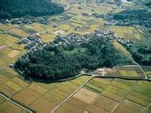
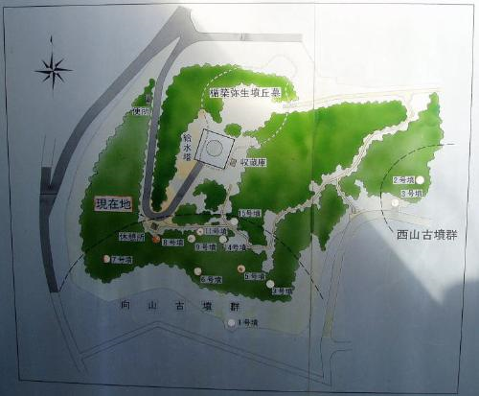
藤田
孝霊から開化
吉 備
吉備国
『古事記』中巻、孝霊天皇の段などに兵庫県の加古川以西が吉備であると捉えられる説話があり、加古川を国境としていた時期があると考えられている。吉備勢力は出雲征服を試みるも完遂寸前に出雲東部の意宇王の前に失敗した。その後、東征し邪馬台国を建て、さらにヤマト王権と同盟して列島の統一・治世に貢献した。かくして、吉備は古墳時代から飛鳥時代まで繁栄した地方として重視された。河内王朝時代には、ヤマト政権中央部に対抗するほどの勢力を誇ったが、これがヤマト政権の警戒を呼んだのか、後はヤマト政権の謀略などで勢力が削減されていった。
（Wikipedia抜粋 ＋ 藤田）
弥 生 時 代 後 期
大型墳丘墓
吉 備
弥生墳丘墓より規模の大きい墳丘墓が営まれ始める。特に吉備地方（岡山県〜広島県東半）では、全長数十メートルに及ぶ墳丘墓も現れ、埴輪の祖型である大型の壺や器台を伴うようになる（特殊器台・特殊壺）。なかでも岡山県倉敷市の楯築墳丘墓は直径約45メートル、高さ約5メートルの円丘の両側に方形の張り出しを持ち、全長約80メートルもある双方中円墳の形をしている。この地域の代表的な首長の墓と考えられ、その築造年代は、3世紀前後に比定されている。なお、兵庫県たつの市揖保川町養久山（やくやま）5号墳も突出部を二つ持っている。これらの突出部は、祭壇などではなく、棺を担いだ埋葬の葬列が通る「道」だったと考えられる。前方後円墳の成立時には、前方部に変化していった。一方では山陰にも墳丘墓の大型化が起こるが形態は四隅突出型墳丘墓と呼ばれる方墳の角が突き出したような形態となっている。墳丘墓全体に貼り石を敷き詰めたような高度な土木技術が用いられ、弥生後期、近畿地方や瀬戸内海沿岸で、それに類似したものがある。この形態は北陸地方にも伝播していることから、環日本海的な勢力に発展しており日本神話の述べる古代出雲の存在感と通ずる発見がなされている。
これらの墳丘墓は、弥生中期以前の墳丘墓と規模的に一線を画している。そのため、墳丘墓の呼称を弥生後期の大規模なものに限るべきとする意見が、多数となりつつある。このような墳丘墓は、3世紀中葉過ぎに出現する前方後円墳などの古墳へと発展することになる。墳丘墓にはまだ地域性が見られたが、古墳は全国斉一的であり、大きな差異は見られなくなっている。このことは、3世紀中盤を画期として、九州から東日本にわたる統一的な政権が確立したことを示唆するという説が主流である。
（ Wikipedia抜粋)

Slide 30
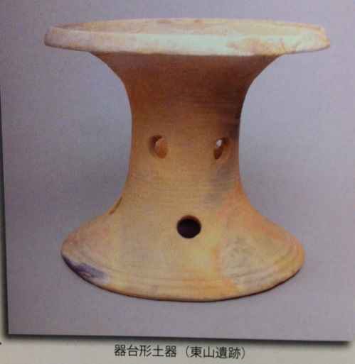
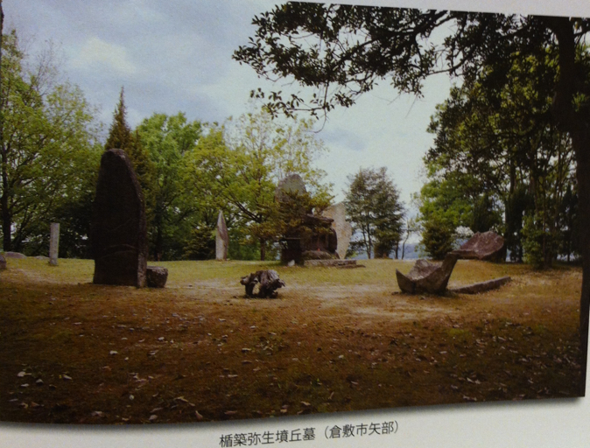
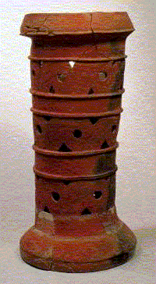
藤田
特殊器台 （2013年10月岡山市埋蔵文化財センター特別展「特殊器台の世界」）
吉備では、弥生時代の墳墓に使用される土器として、壺とそれを捧げる台（器台）が非常に発達します。弥生時代最大の楯築墳丘墓の出現と共に、非常に大型化し、複雑な文様で飾られる墳墓専用の器台ー特殊器台が現れます。この特殊器台は、やがて古墳に並べられる埴輪に繋がっていくと考えられてる。つまり、ヤマト王権成立に吉備の首長たちが大きく関わったことを表している。
特殊器台になる前の「器台」（右上図） は、弥生時代中頃に現れた祭り用の器台である。おそらくこの頃に「農耕用に関わる祭りの形や道具立てが整えられ、確立したのだろう。これは集落で出土した、「日常のさまざまな祭りや祈りの場で使われた土器」のようである。意外にも、壺とセットではない場合が多い。壺だけではなく、さまざまなものを捧げものにした可能性がある。弥生時代後期後半以降、限られた人のために墳丘墓が築かれるようになってからは、集落内で出土する器台は小型化し、出土数も激減」する。そして、楯築弥生墳丘墓と特殊器台が出現する。倉敷市庄パークという住宅地の中央辺りにある小山の頂きにこの特異なお墓がある。墳長70m以上、巨石を立て並べたその姿は他に例を見ない。今はないが、周りには1番最初の特殊器台がずらっと立て並べられていた。最初の特殊器台には、後の特殊器台にある組帯文と呼ばれる渦のような文様はなく、綾杉文や鋸歯文を組み合わせた文様だった。組帯文は亀石というもう一つの重要なアイテムに施されていたのである。一方で、文様帯四段、間帯五段という構成やプロポーション、その大きさや形は元の器台からは飛躍して作られた。まさに楯築の王の（祭の）ために作られた器台だったのである。しかもその形が後の墳丘墓の祭を決定つけたという意味でも、楯築の王、或いはその王の祭りを主催した人間の突出した「大きさ」を想像せざるを得ない。まだ謎はある。この巨石はいったいなんのために立てられたのか。そして、その形があとあと継承されなかったのは何故なのか。特殊器台がなぜあの形でなければならなかったのか、ということと含めて、まだ誰も納得のゆく説明をしたことがないのである。
楯築の王のあと、吉備王国は飛躍的に大きくなる。吉備王国はすなわち特殊器台王国と言ってもいい。それは備前、備中、備後、美作、（播磨）に広がり、連合国だとは思うが山陰へ、やがては纒向の箸墓の王も、特殊器台を使用するようになり、さらには特殊器台は埴輪となって、全国に広がってゆくのである。
特殊器台の胎土は、角閃石という鉱物を含む特別な粘土を使用していて、きっちりとした決まりがあったようです。あんな大きな土器を焦げ目をつけずに割らずに焼き上げるのは、我々の知恵を凌駕する何かがあったと見ないといけない。文様だけは次第と変化してゆきます。 楯築型→立坂型→向木見型→宮山型。総社市の宮山弥生墳丘墓から出土した宮山型特殊器台（右下左図）は、文様も非常に特徴的になっており、形も文様帯三段、間帯三段と変わっている。これと同じ形が纒向からも出ている。また、特殊基台とは異なる特殊器台型埴輪（右下右図）が同時に出土することがある。特殊器台型埴輪は「都月型」埴輪ともいい、特殊器台から埴輪への変遷のミッシングリンクとされる。特殊器台形埴輪は、奈良の箸墓をはじめ、吉備と近畿の最古の古墳から見つかっているが、まだ17例しかない。この埴輪に、文様がなくなってやっと埴輪は、全国各地の古墳に受け入れられるようになった。 （ヤマト王権成立のカギを握る特殊器台の世界、Net）
特殊器台になる前の「器台」
弥 生 時 代 後 期
吉 備
縄文・弥生時代には、円筒埴輪の中で渇鉄鉱を熱して焼結をおこない 鉄を造った。円筒埴輪は、吉備の特殊器台に似ている。吉備の特殊器台も製鉄に使用されたのか。（藤田）
宮山型特殊器台
特殊器台型埴輪

Slide 31
楯築遺跡
・概要
王墓山丘陵の北側に弥生時代後期(2世紀後半～3世紀前半)に造営された首長の墳丘墓である。墳丘の各所から出土した土器片の多くが壺形土器、特殊器台・特殊壺の破片である。直径約43メートル、高さ4、5メートルの不整円形の主丘に北東・南西側にそれぞれ方形の突出部を持ち、現在確認されている突出部両端の全長は72メートルで同時期の弥生墳丘墓としては日本最大級である。
・二つの突出部
主墳の頂上には木棺を取り囲むように5個の巨石が立てられ、また、斜面にも2列に地表の露出分だけでも高さ・幅とも1メートルあまりで20個ほどの列石がめぐらされ、北東側の突出部は団地造営工事のため破壊されている。今ではその名残を一部にとどめているに過ぎないが、前方部状の突出で、およそ十数メートルほど伸びている。その上面は幅約3、4メートルで、わずかに前面に向かって下降気味であるが、平坦に近い。突出部の前面はかなり急な傾斜で2～3メートルほど下がり、東西に走る小道に達しており、小道をわたると突出部の続きと思われる高まりがつづく。盛り土しているのが分かる。また円礫が二重三重に置かれている。円丘につけられた遺構であることが分かる。 南西側の突出部は約20数メートルにわたって細長い幅数メートル高さ2メートルほどの尾根状のものが伸びている。先端部の両側が丸く整形されていてその先端には大きな列石が貼られている。西部分には現在、給 水塔が建っていて、今は見ることができない。
香川県高松市の猫塚古墳や奈良県天理市の櫛山古墳などと同じ双方中円墳であるが、先行的な形態をしている。2世紀末に起こった倭国大乱が終わった後、瀬戸内海沿岸地方では、古墳造営の新しい兆しが見え、この地域で墳丘の造営の動きが見られるようになった。 このような大きな墳丘墓が、古墳時代より先に築造されていたのは、この地に葬送儀礼に特殊器台・特殊壺を用いる大きな政治勢力があったことを窺わせる。その勢力の代表的な首長の墓であると推測されている。後の古墳時代中期には造山（350メートル）、作山古墳（270メートル）の大前方後円墳が造られる。
・弧帯文石（弧帯石）
墳丘上には大正時代の初め頃まであった楯築神社に、代々伝世し、ご神体として神石（亀石）と呼ばれる全表面に毛糸の束をねじったような弧帯文様が刻まれた石が安置されていたが、現在はこの遺跡のそばの収蔵庫に祀られている。こちらは「伝世弧帯文石」と呼ばれる。 この弧帯文は、纏向遺跡の弧文円板と葬送儀礼で共通するといわれている。ここにも吉備津神社や鬼ノ城などのように温羅伝説が残っており、吉備津彦命が温羅との戦いに備えて石楯を築き、防戦準備をしたと伝わっている。
（Wikipedia抜粋）
藤田
弥 生 時 代 後 期
遺跡遠景 丘陵の右側頂上部に墳丘墓がある。
吉 備
旋帯文石（複製品）東京国立博物館展示

Slide 32
藤田
吉備型甕と庄内式土器（１）
吉備型甕 吉備で最初に出たから吉備型と名づけられているが、出土数が最も多い地域はこの西新町と纒向、大阪府西岩田の三ヶ所である。
この甕の重要性はまず３世紀の甕であること、纒向と博多をつなぐ土器であることである。
つまり瀬戸内航路による３世紀の人の往来を語り、真ん中に吉備という重要な瀬戸内の拠点、中継地をはさむことが、邪馬台国連合が瀬戸内航路によって東西横並びの共栄圏だったことを示す遺物なのである。
纒向で前方後円墳が始まるその直前の墳墓形態を持つ遺跡は吉備楯築であろうが、その直前となるとそれは福岡の平原（ひらばる）王墓遺跡だということになる。この流れは１．５～３世紀の流れであり、覆らない事実である。そしてその平原遺跡の王墓は方形周溝墓である。
もしこの日本最大の内行花文鏡を出した王都の方形周溝墓が畿内学者が言うように畿内発の墳墓様式だとするならば、それまでの西から東へと移動してきた文化がこのときはじめて東から西へと大きく動いたことになる。時代は２後半から３後半までのわずか１００年間の出来事だ。方形周溝墓にはそれほどの重大な意味が含まれているのである。
孤文は吉備で様式化し、纒向へ移動する。しかしその源流は北西部甕棺氏族が大量に買い占めていたゴホウラガイの渦巻と巴型であろう。するとこれはちゃんと瀬戸内航路の物流でつなぐことができた。
（図説・西新町遺跡と吉備型甕と山陰・畿内式土器 邪馬台国論争、Net）
弥 生 時 代 後 期
吉 備
吉備型甕と庄内式土器（薄型）
吉備型甕が大和川河口周辺に多く、纒向に少ないことは吉備勢力が大挙して纒向に進出したことを示していませんし、吉備型甕と庄内式土器の間に東播磨か淡路島の工人を挿入して、東播磨か淡路島の工人が八尾市に移住して吉備型甕と庄内式土器を製作した可能性もありえます。
（広畠輝治の邪馬台国吉備・狗奴国大和説、Net）
昭和９年(1934)年頃、豊中市立庄内小学校の校舎を建設しているとき、建設現場から多くの土器が見つかった。良く見ると、これらの土器は、弥生時代の土器(弥生土器）にも古墳時代の土器(土師器）にも、少しずつ似た特徴を有している。そこで､専門家が長年にわたって研究した結果、弥生時代から古墳時代に移り変わる丁度中間期(弥生時代の終わり頃）の土器であることが判明し、昭和４０年(1965)に発見場所にちなんで、田中琢が「庄内式土器」と命名した。
橿考研の関川尚功(せきかわひさよし)氏によれば、庄内式土器は、それ以前の弥生土器と違って、甕の壁が薄く、煮沸したときの熱の通りが良い。 弥生後期タイプの甕は大体４ミリから５ミリぐらいの厚さだが、庄内式あるいはそれに続く布留式の甕になると、１．５ミリから２ミリぐらいの非常に薄い器壁になるという。また、庄内甕の特徴の一つに内面を削って薄くするという手法がある。 これは、もともと畿内の弥生後期の甕にはみられなかったが、瀬戸内、日本海側の地域ではそれ以前から用いられていた手法だそうだ。
庄内式土器は北九州ではかなり広い地域に分布しているのに対し、近畿地方では大阪府八尾市近辺と奈良県の天理市から櫻井市にかけての限られた地域にしか分布しないのが特長である。そのため、近畿の土器に吉備の土器が影響して出来たとする説や、逆に、庄内式土器が九州から近畿地方にもたらされたとする考える方もある。 （橿原日記、Net）
庄内式土器（東博平成館考古展示室展示品）
庄内式土器（東博平成館考古展示室展示品）

Slide 33
藤田
吉備型甕と庄内式土器（２）
庄内式土器
特殊器台と庄内式土器
吉備特殊器台が発見された場所（エリア）といえば「吉備・出雲・纏向」だが、それ以外にとても重要な場所で発見されている、それは河内（八尾）である。この八尾の地も物部の本拠地とされている。その八尾市域から特殊器台が東郷遺跡（向木見型）、萱振遺跡〔かやふり〕・小阪合〔こざかあい〕遺跡から（宮山型）と出土している。河内平野（特に八尾市域）は当時、北に河内湖、 それに注ぐ「小阪合分流路」「久宝寺分流路」と呼ばれる大河川があり、この河川の上流域は大和盆地南東部の巻向遺跡に繋がっており、河内平野では、これまでに特殊器台形埴輪を用いた古墳が無いため、これらの遺物は大和に運ぶ際に破損したため河内に残されたものと理解されている。
つまり物部氏が特殊器台を携えて吉備⇒河内⇒纏向と移動してきたと見えるがいかがだろうか？歴史著作家の関裕二氏がその著作『物部氏の正体』で物部＝吉備であると結論づけているが、それもこれも論拠の最大要点はこの部分だ。
さて左の写真は卑弥呼の時代の土器である。左から「吉備型甕」「庄内式土器」「布留式土器」で主な生産地は特殊器台と同じ”吉備?河内?天理”と考えてよい。これらは生活用具で調理に使用されたと思われるがこの特徴がその薄さで当時のハイテクであり、その技術が吉備→河内→天理と伝搬していった。さらにそれらは全国にひろがっていき各地で発見されることとなる。もちろん土器はどこでもつくられていたのだろうからそんな単純な関係ではないというご意見もあろうかとは思うが「へらけずり」による薄作りという点では技術が伝わったと考える。
（吉備 邪馬台国説、Net）
弥 生 時 代 後 期
吉 備
卑弥呼の時代の相対年代は庄内式期に相当する。（邪馬台国から大和政権へ、福永伸哉）
BC400

Slide 34
ニギハヤヒと倭国大乱
藤田
・物部氏の祖、ニギハヤヒはスサノオの子孫で、吉備で勢力を蓄える。
・ニギハヤヒはアメノヒボコと倭国大乱を引き起こした。
・ニギハヤヒは孝霊天皇（卑弥呼＝倭迹迹日百襲姫命はその養女？）か。吉備およびその南北
に孝霊伝承。
・ニギハヤヒは、大国主と卑弥呼を共立して、邪馬台国（虚空見つ日本の国)をたてる。
・大国主との国造りに関わったスクナビコナの倭国大乱での死後、ニギハヤヒが現れる。ニギハヤヒと大物主（卑弥呼の夫？）は同一人物か。
・吉備型甕が発展した庄内型土器が卑弥呼の時代に纏向で使用される。吉備の弥生墳丘墓の
特殊基台や弧帯文が纏向遺跡に見られる。
・卑弥呼（倭迹迹日百襲姫）と吉備津彦（桃太郎）とは姉弟！吉備と纏向は桃核の出土でもつな
がる。道教に繋がる卑弥呼の鬼道では桃核が祭祀に使われる。
・神武東征譚の主要部分は崇神東征と思われる。イワレビコは、ニギハヤヒを奉じるナガスネヒ
を倒し、ヤマト王権を建てる。
（藤田、走り書き）
第7代孝霊天皇
弥 生 時 代 後 期
ニギハヤヒ－Wikipedia抜粋
ニギハヤヒノミコトは、日本神話に登場する神。『日本書紀』では饒速日命、『古事記』では邇藝速日命と表記する。別名、櫛玉命（くしたまのみこと）。天照国照彦火明櫛玉饒速日命ともされる。物部氏、穂積氏、熊野国造らの祖神と伝わる。
『古事記』では、神武天皇の神武東征において大和地方の豪族であるナガスネヒコが奉じる神として登場する。ナガスネヒコの妹のトミヤスビメ（登美夜須毘売、日本書紀では三炊屋媛という）を妻とし、トミヤスビメとの間にウマシマジノミコト（宇摩志麻遅命）をもうけた。ウマシマジノミコトは、物部連、穂積臣、采女臣の祖としている。イワレビコ（後の神武天皇）が東征し、それに抵抗したナガスネヒコが敗れた後、イワレビコがアマテラスの子孫であることを知り、イワレビコのもとに下った。
『日本書紀』などの記述によれば、神武東征に先立ち、アマテラスから十種の神宝を授かり天磐船に乗って河内国（大阪府交野市）の河上の地に天降り、その後大和国（奈良県）に移ったとされている。これらは、ニニギの天孫降臨説話とは別系統の説話と考えられる。また、有力な氏族、特に祭祀を司る物部氏の祖神とされていること、神武天皇より先に大和に鎮座していることが神話に明記されていることなど、ニギハヤヒの存在には多くの重要な問題が含まれている。大和地方に神武天皇の前に出雲系の王権が存在したことを示すとする説や、大和地方に存在した何らかの勢力と物部氏に結びつきがあったとする説などもある。
『先代旧事本紀』では、「天照國照彦天火明櫛玉饒速日尊」（あまてる くにてるひこ あまのほあかり くしたま にぎはやひ の みこと）といいアメノオシホミミの子でニニギの兄である天火明命（アメノホアカリ）と同一の神であるとしている。
『新撰姓氏録』ではニギハヤヒは、天神（高天原出身、皇統ではない）、天火明命（アメノホアカリ）は天孫（天照大神の系）とし両者を別とする。
倭 国 大 乱
ニギハヤヒと伝わる肖像（秋田県唐松神社）
ニギハヤヒの東征
「先代旧事本紀」では、神武東征の前に、ニギハヤヒは天照大神から詔と十種の瑞宝を授けられ、天磐船に乗って、三十二人の防衛、五部人、五部造、天物部等二十五部人、船長という多数の随伴者を従えて、河内国河上哮（いかるが）峰に天降った。その後大倭国の鳥見白庭山に遷ったという。ニギハヤヒは吉備を本拠地とし、宗像や豊国を含む瀬戸内海一帯に勢力を及ぼしていた。瀬戸内海一帯からの軍勢に但馬からのアメノヒボコの加勢を得て、河内に向かったと思われる。これが、倭国大乱の引き金になったか。（藤田）

Slide 35
藤田
長髄彦（ナガスネヒコ）
『古事記』では那賀須泥毘古と表記され、また登美能那賀須泥毘古（トミノナガスネヒコ）、登美毘古（トミビコ）とも呼ばれる。神武東征の場面で、大和地方で東征に抵抗した豪族の長として描かれている人物。安日彦（あびひこ）という兄弟がいるとされる。
登美夜毘売（トミヤヒメ）、あるいは三炊屋媛（ミカシキヤヒメ）ともいう自らの妹を、天の磐舟で、斑鳩の峰白庭山に降臨した饒速日命（ニギハヤヒノミコト）の妻とし、仕えるようになる。 中世、戦国の武将山形の織田家（後に織田信長を輩出）や仙台の伊達家が長髄彦の子孫であると言われている。 神武天皇が浪速国青雲の白肩津に到着したのち、孔舎衛坂（くさえのさか）で迎え撃ち、このときの戦いで天皇の兄の五瀬命は矢に当たって負傷し、後に死亡している。その後、八十梟帥や兄磯城を討った皇軍と再び戦うことになる。このとき、金色の鳶が飛んできて、神武天皇の弓弭に止まり、長髄彦の軍は眼が眩み、戦うことができなくなった。長髄彦は神武天皇に「昔、天つ神の子が天の磐船に乗って降臨した。名を櫛玉饒速日命という。私の妹の三炊屋媛を娶わせて、可美真手という子も生まれた。ゆえに私は饒速日命を君として仕えている。天つ神の子がどうして二人いようか。どうして天つ神の子であると称して人の土地を奪おうとしているのか」とその疑いを述べた。天皇は天つ神の子である証拠として、天の羽羽矢と歩靱を見せ、長髄彦は恐れ畏まったが、改心することはなかった。そのため、間を取り持つことが無理だと知った饒速日命（ニギハヤヒノミコト）に殺された。
（Wikipedia抜粋）
磐船神社－Wikipedia抜粋
交野市の南端、天野川の渓谷沿いにあり、「天の磐船」（あめのいわふね）とよばれる天野川を跨ぐように横たわる高さ約12メートル・長さ約12メートルの舟形巨岩を御神体としている。 本殿はなく、巨岩の前に小さな拝殿があり、南側（上流）に社務所がある。神社の起源は不明であるが、天照国照彦天火明奇玉神饒速日尊（あまてるくにてるひこあめのほあかりくしたまにぎはやひのみこと = 饒速日命）が天の磐船に乗って河内国河上の哮ヶ峯（たけるがみね）に降臨されたとの伝承がある。 交野に勢力を保っていた肩野物部氏という物部氏傍系一族の氏神であり、一族が深く関わっていたといわれている。
弥 生 時 代 後 期
倭 国 大 乱
大己貴命
（海神族）
在葦原中国
長髄彦の本拠地
河内と大和の一帯は鳥見（登美）とよばれ、長髄彦は鳥見の長であった。ニギハヤヒが河内にやってきて、長髄彦は妹の登美夜毘売を妻にした。その後、ニギハヤヒが桜井の外山に移動したのに伴い、長髄彦も桜井に移ったと思われる。（藤田）
味鉏高彦根命
下照姫
長髄彦は大国主の子孫
１．富氏の伝承による原出雲系の系譜 （出雲帝国、吉田大洋）
２．長髄彦は大己貴命の3世孫 （古代氏族の研究⑧ 物部氏、宝賀寿男）
（藤田）
石切剣箭神社－Wikipedia抜粋
石切劔箭神社（いしきりつるぎやじんじゃ）は、大阪府東大阪市にある神道石切教の神社。「石切さん」「でんぼ（腫れ物）の神様」として親しまれ、本殿前と神社入り口にある百度石の間を行き来するお百度参りが全国的に有名。 創建年代は、火災により社殿及び宝庫が悉く消失したため詳らかではないが、 代々の社家「木積」家には、皇紀2年に生駒山中の宮山に可美真手命が饒速日尊を奉祀されたのを神社の起源とし、崇神天皇の御世に現本社に可美真手命が奉祀されたと伝わる。
大穴持命
出雲
長髄彦命
（古代氏族の研究⑧ 物部氏、宝賀寿男）

Slide 36
孝霊伝承－中山神社－楽楽森彦 、Net
【孝霊伝承】
孝霊伝承と云われる一群の伝承群がある。『記紀』が記す第七代孝霊天皇、もしくはその皇子を主人公とした伝承たちで、吉備国から南北に延ばした線上に沿って分布している。吉備三カ国（備前・備中・備後）の一の宮、およびそれにまつわる伝説は除き、その他のものを北から南へと拾ってゆく。
（１）鳥取県大山町：孝霊山、高杉神社
孝霊山の名の由来は、孝霊天皇が行幸したからと云われているが、別に高麗山(右下)とも表され、所在する村の旧名は高麗村である。その山麓の高杉神社は孝霊天皇を祀る。
（２）鳥取県溝口町：楽楽福神社（ささふくじんじゃ）
隣の日南町にも、東楽楽福神社、西楽楽福神社があり、いずれも孝霊天皇を祀る。孝霊天皇が（もしくは、その皇子の鶯王と共に）鬼を退治したと云う伝説を伝えている。鬼住山（きずみやま）と云う山に鬼が住み人々を苦しめたので、天皇は、その山よりも高い笹苞山（ささつとさん）で笹の葉を刈って積み上げると、風が吹いて来て笹の葉を吹き飛ばし、鬼住山の鬼たちの所へ飛んで行き、鬼にまとわりついたので、その隙に鬼を斬ったと云う。誠にお伽噺よりも他愛ない話である。
（３）広島県府中市：南宮神社
孝霊天皇と吉備津彦を祀る。備後一の宮の吉備津神社は隣の新市町にある。
（４）香川県高松市鬼無町：桃太郎神社（旧名は熊野神社）
孝霊天皇の皇子の稚武彦が本津川で洗濯をしていた娘に一目惚れして、その婿となり、女木島に住んでいた鬼を退治したと云う伝説を伝えている。
（５）香川県高松市一宮町：一宮寺、田村神社
四国八十八か所第八十三番一宮寺（いちのみやじ）は、隣接する田村神社の別当寺である。本堂の脇にある三基の宝塔は孝霊天皇・倭迹々日百襲姫、吉備津彦の供養塔と伝えられ、一宮御陵と呼ばれている。田村神社は讃岐国の一の宮で、祭神は初めは猿田彦命であったが、いつの頃からか、倭迹々日百襲姫命、五十狭芹彦命（吉備津彦命）、天五十田根（あめのいたね）命、天隠山（あめのかくりやま）命を加えて五柱としている。
この他にも、愛媛県越智郡の河野氏（越智氏）が物部系と伝えられる一方で、孝霊天皇の第三皇子伊予皇子（『記紀』にはなし）の末裔であると云う伝えを持っていることなども、孝霊伝説の一端に数えられる。
【美作国中山神社】
このように、吉備国を中心として、その南北に分布している孝霊伝承のうち、南の四国の方のものは、単なる文化の伝播のようにも見られるが、北の方に分布しているものについては、一概にそう云い切ることが出来ないように思われる。そこで、美作国の一の宮、岡山県津山市一宮の中山神社のことを少し考えておく。美作国は和銅六年備前国の六郡割いて置かれたものであるが、その国の一の宮中山神社の祭神は、吉備三カ国の場合とは異なり、鏡作神・石凝姥神・天糠戸神であり、鍛冶、採鉱の守護神とされている。（ただし、大日本史は備中の吉備津神社と同神と述べている）。中世には中山大明神、または南宮とも称せられた。地主神の大己貴命が中山神（鏡作神）にこの地を譲って、自らは祝木（いぼき）神社に退いたと云う伝承を持ち、また、神社の奥の長良嶽の磐座にある猿神社には、今昔物語（巻２６第７）が伝える猿神伝説がある。これは、毎年美しい娘を生け贄に要求する老猿を猟師が退治する話で、伝説の豪傑岩見重太郎の狒狒（ひひ）退治の話とよく似たものである。
藤田
（つづき）
美作国は備前国の六郡を割いたものであるから、本来ならば、備前国と同じ神を祀るべきであるのに、そうしなかったのは何故か。美作分国は吉備の国の勢力を削減するための措置であるから、分立した美作からは吉備の影を少しでも薄めたかったためであることは想像に難くない。しかし、それにしても何故、鏡作神や石凝姥神なのか。それは、云うまでもなく、美作地域における製鉄を意識して、金属冶金に関わる神を持ってきたのである。この社が南宮と呼ばれたこともあると云うことは、製鉄神金山彦を祀る美濃の南宮神社との関連も思わせる。しかも、本来の地主神である大己貴神（大国主神）が、その地を譲ったと伝えることは、換言すれば、この地方における製鉄はもともと出雲の勢力下で行われていたが、新しく侵出してきた勢力、すなわち吉備の勢力によって、それを奪われたと云うことである。
そしてそこに猿が関わる。桃太郎の三人の家来、イヌ・サル・キジのうち、サルは楽楽森彦（ささもりひこ）をモデルにしたものと云われる。このことと結び付けると、この地方の製鉄を出雲から奪い取った吉備の勢力とは楽楽森彦に代表される勢力だったとも考えられる。
【楽楽福神社】
楽楽福神社なるものは、鳥取県西部を南北に流れる日野川に沿って分布している。日野川は砂鉄の採れる川である。 製鉄民と農耕民との紛争の話であるとされる八俣大蛇伝説を伝える記の「肥の川」、紀の「簸の川」は、島根県の斐伊川ではなく、鳥取県のこの日野川である可能性もある。
楽楽福神社にまつわる「鬼」なるものも製鉄民のことで、この伝承も同様に製鉄民と農耕民との紛争であるとの説をなす人もいる。その説によると、「ささ」は砂鉄のことであり、「ふく」は製鉄炉への送風の意味であると云う。私もこの説に概ねは賛同してもよいように思うが、ただ、「ささ」を砂鉄のこととするのは如何かと思う。砂を「いさご」、細かい砂を「まさご」（真砂）と云うから、「ささ」は砂鉄ではなく、単なる「砂」の意味であろう。しかし、砂鉄には「真砂（まさ）」と「赤目（あかめ）」の二種類があり、山陽側で採れる砂鉄が赤鉄鉱、褐鉄鉱を含んで「赤目」と呼ばれるのに対して、山陰側は磁鉄鉱のみからなる良質なもので「真砂」と呼ばれていたので、「ささ」にも副次的に「砂鉄」の意味があると見てもよいのかも知れない。
いずれにもせよ、「楽楽福」の意味を、このように製鉄に関するものと解釈すると、次に考えられるのが楽楽森彦との関係である。「楽楽福」と「楽楽森」の類似は単なる偶然だろうか。先の中山神社の場合と同様に、この日野川の製鉄も楽楽森彦に代表される吉備の勢力によって、出雲から奪われたのであろう。そう考えると、楽楽福神社にまつわる鬼退治の話は、製鉄民と農耕民との紛争ではなく、砂鉄資源を奪い合う出雲と吉備の紛争であると考えることが出来るのである。
弥 生 時 代 後 期
倭 国 大 乱
神崎神社（鳥取県北栄町、倉吉市となり）
神社の主催神はイザナキノミコトとイザナミノミコト。孝霊天皇の皇子がこの地に祭った。
ヤマトタケルの舟は嵐に襲われたが、神の加護で神社の北西の方に引き寄せられるように着いた。
１．孝霊伝承と関係か
２．出雲神宝事件との関わりは

Slide 37
藤田
アメノヒボコ（天之日矛、天日槍） 『古事記』ではアメノヒボコの話は応神天皇の段にあり、応神天皇の治政を述べるくだりで出現する。日本書紀では応神天皇は神功皇后の子であり、神功皇后の母はアメノヒボコの末裔の葛城高顙媛（かずらきのたかぬかひめ）であるため、『古事記』と『日本書紀』では系譜（アメノヒボコが出てくる話の時系列）が逆転している。
『古事記』によると、昔、新羅のアグヌマ（阿具奴摩、阿具沼）という沼で女が昼寝をしていると、その陰部に日の光が虹のようになって当たった。すると女はたちまち娠んで、赤い玉を産んだ。その様子を見ていた男は乞い願ってその玉を貰い受け、肌身離さず持ち歩いていた。ある日、男が牛で食べ物を山に運んでいる途中、アメノヒボコと出会った。ヒボコは、男が牛を殺して食べるつもりだと勘違いして捕えて牢獄に入れようとした。男が釈明をしてもヒボコは許さなかったので、男はいつも持ち歩いていた赤い玉を差し出して、ようやく許してもらえた。ヒボコがその玉を持ち帰って床に置くと、玉は美しい娘になった。ヒボコは娘を正妻とし、娘は毎日美味しい料理を出していた。しかし、ある日奢り高ぶったヒボコが妻を罵ったので、親の国に帰ると言って小舟に乗って難波の津の比売碁曾神社に逃げた。ヒボコは反省して、妻を追って日本へ来た。この妻の名は阿加流比売神（アカルヒメ）である。しかし、難波の海峡を支配する神が遮って妻の元へ行くことができなかったので、但馬国に上陸し、そこで現地の娘・前津見と結婚したとしている。また、『古事記』によれば、アメノヒボコの将来物は、珠が2つ、浪振比礼（ひれ）、浪切比礼、風振比礼、風切比礼、奥津鏡、辺津鏡の八種である。これらは現在、兵庫県豊岡市出石町の出石神社にアメノヒボコとともに祀られている。いずれも海上の波風を鎮める呪具であり、海人族が信仰していた海の神の信仰とアメノヒボコの信仰が結びついたものと考えられる。
『日本書紀』垂仁紀では、垂仁天皇3年春3月に昔に新羅王子・アメノヒボコが神宝、羽太の玉、足高の玉、赤石、刀、矛、鏡、熊の神籬の７種を持参した事への言及があり、その渡来の記述がある。また、播磨国、近江国、若狭国を経て但馬国の出石に至り、そこに定住して現地の娘・麻多烏（またお）と結婚したとしている。
『播磨国風土記』では神代の渡来神・天日槍命として登場し、葦原志挙乎命（葦原志許乎命）・伊和大神（どちらも大国主と同一視される）と土地を奪い合った神として描かれている。『記紀』とは年代や争いがあったかどうかなどが異なる。揖保郡、宍禾郡、神前郡の地名説話として争いが描かれ、争いの結末は双方が三本の黒葛を投げる占いの結果、葦原志挙乎命の葛は播磨に一本・但馬に二本、天日槍命の葛は全て但馬に落ち、天日槍命が但馬出石に退くことになったとしている。
『筑前国風土記』逸文にも断片的な言及があり、怡土（いと）の縣主の祖先の伊都国の五十跡手（いとで）が仲哀天皇に自らを高麗の意呂（おろ）山に天孫ったヒボコの子孫であると名乗っている。
(Wikipedia抜粋)
アメノヒボコ（天之日矛、天日槍）
『古事記』においてアメノヒボコと阿加流比売神の子孫・曾孫が、菓子の祖神とされる多遅摩毛理（たぢまもり・田道間守『日本書紀』）であり、次の代の多遅摩比多詞の娘が息長帯比売命（神功皇后）の母、葛城高額比売命であるとされている。しかし『日本書紀』において結婚したのはアメノヒボコでなく意富加羅国王の子の都怒我阿羅斯等（つぬがあらしと）とされている点で異なる。
なお、アメノヒボコは新羅の王家、朴氏、昔氏、瓠公との関連の可能性があるとする説もある（新羅王族であった昔氏は、倭の但馬地域から新羅に渡り王となったとされており、新羅王族であるアメノヒボコは但馬・出石に定着した。ただし、昔氏のもともといた場所についてはこの他に日本の東北、丹波等が上げられている）。
弥 生 時 代 後 期
倭 国 大 乱
天乃日矛の「将来物」も、『日本書紀』によれば石上神宮の「神府（神の庫、兵庫のこと）」に蔵められたとある。
（私の日本古代史、上田）
山の岑（みね）に在す神は、伊和の大神（大国主）のみ子、伊勢都比古命（イセツヒコ）・伊勢都比売命なり
『播磨の国風土記』（揖保郡伊勢野の条）
伊和神社（拝殿）

Slide 38
藤田
アメノヒボコと近江
アメノヒボコは宇治河を遡って、近江の国の吾名邑に入って暫く住んだ。近江の国の鏡邑（蒲生郡）の谷の陶人はアメノヒボコに従っていた者であるとあり、そこから信楽に移ったと思われる。
麻井氏の『古代近江物語』では、近江の吾名邑の候補地を3つ挙げている。①坂田郡阿那郷（坂田郡近江町付近）、②鏡邑は蒲生郡であり吾名もその付近（蒲生郡竜王寺綾戸）、③草津市の穴村を挙げている。
③の穴村は守山市伊勢町のすぐ近くにあり、伊勢町には卑弥呼の里と考えられる伊勢遺跡があり、興味惹かれる。穴村には安羅神社があり、祭神は天日槍命である。安羅は加羅国の安羅に因むものと考えられる。
（邪馬台国近江説－古代の近江の点と線－、澤井良介）
アメノヒボコ（ツノガアラヒト）の像（敦賀駅前）
弥 生 時 代 後 期
アメノヒボコと若狭
アメノヒボコはツヌガアラヒトと同一人物であるといわれるが、両者は同時代人とは思えない。アメノヒボコは倭国大乱の孝霊天皇の御代に渡来したと思われ、ツヌガアラヒトの渡来は4世紀の垂仁天皇の御代であると思う。若狭の一宮の気比神宮の伊奢沙別命（いざさわけのみこと）「気比大神」または「御食津大神」とも称されるが、この伊奢沙別命は、『日本書紀』の新羅王子の天日槍の神宝として見える「胆狭浅大刀（いささのたち）」との関連性の指摘があり、イザサワケを天日槍とする説がある。気比神宮境内摂社、角鹿神社の祭神がツヌガアラヒトであり、両者は別人格でないかとの説を支持する。
（アメノヒボコとツヌガアラシトは同一人物なのか？ Net ＋ 藤田）
安羅神社
倭 国 大 乱
『古事記』によれば、アメノヒボコが持参した神宝は、珠が2つ、浪振比礼（ひれ）、浪切比礼、風振比礼、風切比礼、奥津鏡、辺津鏡の八種であり、ニギハヤヒが河内に天降った時に持っていた十種の神宝は、奥津鏡、辺津鏡、八握剣、生玉、死返玉、足玉、道返玉、蛇比礼、蜂比礼、品物比礼である。これらの神宝は似通っており、アメノヒボコの持参した神宝をニギハヤヒに渡し、二人でヤマト侵攻をはたしたのではないか。丹後の籠神社には、２０００年間にわたり伝世されてきた息津鏡（おきつかがみ）、辺津鏡（へつかがみ）と呼ばれる秘蔵の鏡も２面あるが、これらはアメノヒボコが持参した鏡である可能性がある。(藤田）
『記紀』や『播磨国風土記』の記述を基に、アメノヒボコが辿ったルートは、「新羅－日本海沿岸（出雲、越、若狭、丹後）－但馬－播磨－大和－近江－若狭―丹後－但馬」と考えられる。ニギハヤヒ（孝霊天皇、物部の祖）はアメノヒボコの辿ったコースの過半に同行していると思う。（前ヤマトを創った大丹波王国、伴とし子 ＋ 藤田）
拝殿の右手に「天日槍命暫住の聖蹟」の石碑
安羅の社名は新羅国の地名「安羅（阿羅）」に由来する鎮座地の地名「穴」もおそらく同じ。現在は「やすら」と読むが、当初は「あら」と読んでいたのであろう。
（滋賀JINじゃ！ Net)

Slide 39
藤田
出石神社（いずしじんじゃ）
兵庫県豊岡市出石町宮内にある神社。但馬国一宮。
兵庫県北部、出石盆地東縁の山裾に鎮座し、かつては出石神社付近が周辺一帯の中心地であった。この出石神社は、『古事記』や『日本書紀』に記される渡来新羅王子の天日槍伝説の中心となる神社で、現在の祭神には天日槍が将来したという八種神宝の神霊および天日槍自身の神霊を奉斎し、地元では出石の開拓神としても信仰される。
祭神は伊豆志八前大神（いづしやまえのおおかみ、出石八前大神）天日槍命（あめのひぼこのみこと）。」天日槍が将来したという八種神宝の神霊を「伊豆志八前大神」として奉斎し、これに天日槍の神霊を併祀する形を取っている。
出石神社の祭祀は、『古事記』や『日本書紀』などの記す天日槍（あめのひぼこ、天之日矛/天日桙）伝説との深い関わりで知られる。そのうち『古事記』応神天皇記では、天之日矛は新羅王子であり、その昔（応神天皇以前）に日本に渡来したとする。そしてその渡来の経緯として、天之日矛は妻を追って日本に渡来し難波に着こうとしたが着けなかったため、新羅に帰ろうと但馬国に停泊していたが、そのまま但馬国に留まり多遅摩之俣尾（たじまのまたお）の娘の前津見（さきつみ）を娶って子孫を儲けたという。また天之日矛は「玉津宝（たまつたから）」と称される神宝8種を将来し、それらは「伊豆志之八前大神（いづしのやまえのおおかみ）」と称されるとする。対して『日本書紀』垂仁天皇3年条では、天日槍を同じく新羅王子とした上で、垂仁天皇（第11代）の時に渡来したとし、天日槍は将来した7物を但馬国に納めて永く神宝としたとする。また同条の別伝では、日本に渡来した天日槍は初め神宝8種を天皇に献上したとし、さらに天皇から居住地として提示された播磨国宍粟邑と淡路島出浅邑は固辞したうえで、近江国・若狭国を経て但馬国に至り、そこで但馬国出島（出石に同じ）の太耳の娘の麻多烏（またお）を娶り、子孫を儲けたとする。
（Wikipedia抜粋）
手前に拝殿、右奥に本殿。
弥 生 時 代 後 期
倭 国 大 乱
アメノヒボコは但馬国を得た後、豊岡（とよおか）周辺を中心とした円山川（まるやまがわ）流域を開拓したらしい。そして亡くなった後は、出石神社（いずしじんじゃ）の祭神として祭られることになった。（Net)
拝殿
アメノヒボコの渡来経路
新羅（当時は辰韓）－但馬－播磨－淡路－大和－近江－若狭－但馬で、倭国大乱の折に渡来したのであろう。
１．出雲の富氏伝承によれば、アメノヒボコはまず出雲を攻めたが、追い立てられ、但馬に上陸したとのことである。
２．孝霊天皇の御代、吉備の勢力は加古川まで達し、大吉備と称された。また、日本海側の因幡や但馬は大吉備の一部ではなかったか。従って、但馬に上陸したアメノヒボコは吉備勢力と協働して播磨を南下し、但馬から播磨に至る鉄のルートを確立し、その鉄を淡路の五斗長垣内遺跡で倭国大乱の折の鉄製武器に鋳造し、ニギハヤヒの東征に協力したのではないか。
（「孝霊伝承」や『播磨の国風土記』など）
３．ニギハヤヒは大和に進出し、孝霊天皇になったと思われ、アメノヒボコもこの大和進出に同行したのではないか。
４．ニギハヤヒと卑弥呼により邪馬台国が建てられ、一方アメノヒボコは近江・若狭を経由し最終的に但馬に落ち着いた。
（藤田）
一の鳥居

Slide 40
藤田
アメノヒボコは延烏郎か
「迎日」という地名は高麗時代の延日県に由来し、『三国遺事』阿達羅王（在位154-184年）
四年（157年）の延烏郎と細烏女の説話に現れる。それによれば、日月の精である延烏郎細烏女夫婦が日本へ渡ったため日月が光を失い、王が使いを寄越したが、延烏郎は日本で王（新羅人が王になったという記録がないことから大王のことではなく地方を治める小王であるとみられる）として迎えられているのを天命として帰国を拒み、代わりに細烏女の織った綃（絹の織物）を与え、それで天を祭ったところ日月が元に戻った事から、天を祭った所を迎日県または都祈野と呼んだのだという。
(迎日湾-Wikipedia抜粋)
日蝕の伝説 http://www.kotenmon.com/ecl/densetsu.htm
延烏朗・細烏女の神話
『三国遺事』より
阿達羅王四年（西暦１５７年）、新羅の東海岸に延烏朗・細烏女という夫婦が住んでいた。ある日延烏朗が海岸で海藻を採っていると大きな岩があって延烏朗を日本まで運んでいってしまった。日本の国の人はただの人ではないと言って延烏朗を国王にしてしまった。細烏女が延烏朗を捜しに海岸へ行くとまた岩がありその上に夫の履き物が置いてあった。その岩の上にのると細烏女を日本へつれていった。細烏女は延烏朗に再会し王妃となった。
この時新羅に日月の光が無くなった。日官が国王に「この原因は日月の精が日本に行った為です」と奏上した為、王は二人を捜しにやったが二人は日本へ帰らなかった。その代わり二人の娘の織った生絹を使いに渡し、天に祭るように言った。使者が新羅に帰ってから言葉通り天に祈ると、太陽と月がもとに戻った。この時祈った場所を迎日県又は都祈野という。
日蝕経路 大谷光男著「古代の暦日」では１５７年７月にあった日蝕の検証記事があるり、１５７年の日蝕は慶州あたりでは浅い食で「延烏朗・細烏女の神話が１５７年の日蝕をさしているものではない。」と結んでいる。
問題は、翌年１５８年７月１３日の皆既日蝕が迎日湾（東経１２９．３度北緯３６．０度）のほとんど真上を通っており、ＥＭＡＰの計算では１７時４４分に日蝕が始まり、食甚１８時４１分、皆既継続時間約３０秒、１９時１５分食分０．３６で日没とる。計算上若干ずれたとしても相当の深食で、この神話が史実にもとずいているのであればこの時の日蝕がもとになった可能性が高い。
『三国遺事』は十二、三世紀にまとめられたものなので、二世紀ごろの記事にどれだけの信憑性があるのかの問題もあるが、ただ１年違いのこの日蝕がいままであまり関連づけられてない様なのには疑問が残る。
参考文献
・大谷光男著『古代の暦日』雄山閣出版
・水谷慶一著『謎の北緯34度32分をゆく 知られざる古代』 日本放送出版協会
・一 然著／金訳『完訳 三国遺事』明石書店
注：このページは1996年当時のEMAP/DeltaTで計算した結果で記述しており、最新版のEmapwin/DeltaTの結果では皆既ではなく、食分0.96程度の深蝕となります。(2015/03/16追記)
弥 生 時 代 後 期
倭 国 大 乱
ＥＭＡＰで描いた日蝕経路

Slide 41
藤田
アメノヒボコ：神功皇后の７世祖
『日本書紀』によると、神功皇后はアメノヒボコの７世孫で、その系図（右図）を辿るとアメノヒボコは倭国大乱の頃に倭国に渡来したと思われる。アメノヒボコは新羅の王子の延烏郎と思われ、彼が倭国に渡ったのは157年で、ちょうど倭国大乱の直中になり時代的に一致する。
ニギハヤヒが河内に天降ったのは倭国大乱の時と思われる。孝霊天皇はニギハヤヒと思われ、孝霊伝承にあるように、讃岐から因幡、さらには播磨西部まで吉備国を拡大させたと思われる。アメノヒボコはニギハヤヒと共にこの拡大に参画し、さらにヤマトに侵攻していったものと思われる。その後、近江から若狭を経て最終的に吉備の勢力が及び始めた但馬に落ち着いたものと思われる。尚、アメノヒボコは平和裏に但馬に落ち着いたのではなく、『播磨風土記』や「冨氏伝承」にあるように武力をもって侵攻したものと思われる。
（藤田）
孝霊天皇（ニギハヤヒあるいは大物主）の世代、すなわち倭国大乱時
倭国大乱（主としてWikipedia）
『後漢書』東夷伝に、107年、倭国王帥升が後漢へ使者を出したとあるが、帥升以前に倭国王の存在が史書に見えないことから、中国王朝が公認した初の倭国王は帥升だった。
『後漢書』は、桓帝・霊帝の間（146年 - 189年）に大乱が起こったとしている。大乱の原因としてまず想定されるのは、倭国王位の承継をめぐる争いである。弥生時代の倭国は、多くの政治勢力（国）に分かれており、倭国王は政治勢力間の利害を調整するために置かれていたと推定される。しかし、利害調整を担いうる人物の不在あるいは調整不可能な程の利害対立の発生などにより、倭国王位をめぐる大乱が生じたのではないかと考えられている。『後漢書』の「何年も王がいない状態が続いた」とする記述は、上記の議論を裏付けている。大乱の原因としては、2世紀後半より始まった地球規模の寒冷化の影響を受けた土地収奪争いにあったとする説がある。『新羅本記』に、193年、「六月倭人大饑。来求食者千余人」と記されており、日本から朝鮮半島へ1千余人が渡ったとされる。いずれにせよ、2世紀後半から3世紀にかけて、近畿から瀬戸内一帯までの広域に出現した高地性集落が「倭国大乱」とどう関連するかが、大乱の性格を知る上では重要となると見られる。また、弥生系渡来集団が九州から畿内への拡大過程で各地に先住していた縄文系在来集団との間で摩擦、すなわち倭国大乱が起き、渡来系集団は在来集団の居る各地で防御のための環濠集落や高地性集落を作ったとの説（卑弥呼の国：冨川光雄など）もある。この説によれば、弥生系渡来集団が近畿地方にまで到達した際に両集団が協定して倭国連合政権を作り、卑弥呼邪馬台国女王をその連合政権の王に推戴して倭国大乱は治まったとする。
関連性
・西日本で２世紀前半から中頃に高地性集落が激増
・『播磨の国風土記』 神前郡の条、大汝命（オオナムチ）と小比古尼命（スクナヒコナ）との諍い。
『伊予国風土記』 両者の激しい争い。
・『播磨国風土記』 飾磨郡の条、オオクニヌシとホアカリ（ニギハヤヒ？）との抗争、姫路の地名
の由来
・『播磨の国風土記』 別条、オオクニヌシとアメノヒボコの壮絶な戦い
・『播磨の国風土記』 神前郡の条、伊和大王（オオクニヌシか）とアメノヒボコとの戦い
弥 生 時 代 後 期
倭 国 大 乱
前ヤマトを創った大丹波王国（伴とし子）

Slide 42
藤田
弥生時代後期の鉄器製造遺跡
五斗長垣内遺跡
ごっさかいと
アメノヒボコ
遺跡は淡路島の西側海岸線から三キロの丘陵地にあり、東西五百メートル、南北百メートル。弥生時代後期・1世紀ごろのおよそ100年間にわたり存在したと考えられる。遺跡には竪穴式住居や鍛冶工房などが復元されている。
弥生時代後期の鉄器製造施設跡が23棟から成っており、うち12棟から鉄を加工した炉跡の遺構が確認された。遺物の鉄器は、矢尻、鉄片、鏨（たがね）、切断された鉄細片など75点が出土した。また石槌や鉄床石（かなとこいし）、砥石など、鉄を加工するための石製工具も数多く出土した。1棟の中に10基の鍛冶炉がある建物も発見され、これまで発見された弥生時代の鉄器製造遺跡としては、最大規模であった。住居は少なく、鉄器製作に特化した特異な遺跡である事が分かった。
淡路島のような人口の少ない小規模の島で、生活のためにこれほど大量の鉄器は必要ない。『魏志』に記された倭国大乱・邪馬台国の時期に重なり、ヤマト王権成立にいたる戦乱期の中でこの施設が軍事利用されていた可能性もある。 『古事記・日本書紀』にも国生み神話は淡路島から始まっており、今上天皇にいたるヤマト王権成立との関係が窺える。
（Wikipedia抜粋)
弥 生 時 代 後 期
倭 国 大 乱
復元された遺跡内最大円形工房、「ごっさ鉄器工房」
（神戸・兵庫の郷土史Ｗｅｂ研究館、Net）
但馬から播磨への鉄の道
『播磨国風土記』には、天日槍の物語がある。渡来神として崇められている新羅の王子が突然播磨に来て、淡路島を占拠した。王子は勢いをまし、拠点を広げ、地元の勢力と争って但馬の円山川流域を支配、豊岡の出石にも拠点を置いたという説話である。これは円山川河口から姫路の方に権益を確保したという内容を示している。
それを裏付けるように、２世紀末頃淡路島に製鉄遺跡五斗長垣内遺跡ができ、近畿最大の緞造製鉄所として操業していた事実が、遺跡の調査からわかっている。かくて、円山川から市川まで抜ける「鉄の路」（現在の播但道）ができたことが判る。新たな畿内への「鉄の路」である。
但馬地区でも、円山川に沿って弥生後期後半紀元200年から300年頃の東山墳墓群・立石墳墓群があり、豊富な鉄製品、ガラス玉が出土している。何れも他にはない豊富な鉄製品が小さな墳墓から出土している。弥生後期には九州を上回る量の鉄器が出土する場所が続出、古墳時代に繋がる。
（古代史の謎は「鉄」で解ける．長野正孝）
『播磨風土記』
新羅の王子が播磨に来て、淡路島を占拠、王子は次々に拠点を広げ、豊岡の出石にも拠点を置き丸山川河口から姫路の方に交易ルートを確保した。
『日本書紀』
ヒボコははじめ播磨の国についた。はじめ天皇は、ヒボコに対して播磨と淡路島とに土地を与えた。しかしヒボコはできるならば自分が国巡りして、気に入ったところに住みたいと願い出た。天皇はこれを許し、ヒボコは大和、近江、若狭、但馬と国巡りして、ついに但馬に定住した。
『日本書』 紀垂仁天皇八十八年の条
天日槍命が将来した宝ものは、羽太の玉一個、足高の玉一個、鵜鹿鹿の赤石の玉一個、出石の小刀一口、出石の鉾一枝、日鏡一面、熊の神籬一具の七物。これを但馬国に収めて神の物とした。
垂仁天皇は天日槍の曾孫の清彦に献上させたが（ヒボコ族の天皇への服属儀礼か）、出石の小刀一口はなくなって淡路島へ行った。祠を建てて祀っている。 淡路津名（洲本市由良生石崎）出石神社「天日槍命」生石神社とも言う。

Slide 43
藤田
日本の製鉄の歴史
日本最古の製鉄工房遺跡 「近年の製鉄開始についての一般的理解は、弥生時代後期後半（1 - 3世紀）に溯るといわれる備後の「小丸遺跡（三原市八幡町）」や九州地方北部（博多遺跡群）であり、それから時代が下り出雲地方や吉備の製鉄が行われる、ということである。
纏向遺跡では勝山古墳を含めて５ヶ所で鍛冶関連の遺物とツクシ型送風管（蒲鉾型羽口）が出ている（橋本輝彦２０１０年３月）。北部九州の羽口は断面が半円形で、朝鮮半島に由来する。この九州式羽口は「ツクシ型送風管（石野博信）」と呼ばれる半円形（かまぼこ型）のパイプで、これが３世紀纏向遺跡の勝山地域で出土しており、羽口だけとは言いながら弥生時代後半からの製鉄存在の可能性を、小丸遺跡とともに指し示している。
総社市の「千引かなくろ谷遺跡」は6世紀後半の製鉄炉跡4基、製鉄窯跡3基が見つかっている。鞴（ふいご）を使い、原料は鉄鉱石である。
（弥生時代に製鉄はあった／最古の製鉄遺跡分布図２０１３年版、Net）
第1期 渇鉄鉱からの製鉄、縄文中期から弥生中期 （多氏が中心か）
第2期 砂鉄等の磁鉄鉱からの製鉄（野ダタラ、弥生中期から後期 （大国主ら国津神が中心、江南から青銅器と共にもたらされる）
第3期 楽浪郡の製鉄所からの鉄艇の移入および高度なツクシ型送風管を用いたタタラ製鉄、 弥生時代後期～ （南韓よりの渡来者、所謂、天津神が持ち込む)
（藤田）
弥 生 時 代 後 期
倭 国 大 乱
矢野遺跡
日本で製鉄が始まる前の弥生中期末頃に北部九州と時をほぼ同時期に鉄器生産をはじめた徳島吉野川下流域南岸の矢野遺跡・名東遺跡や庄・蔵元遺跡。 古代の海岸線に近い山裾 鮎喰川沿いの鍛冶工房群である。 古代になるとこの鮎喰川流域には阿波国府が置かれ、阿波国の中心として引き続き発展してゆく。また矢野遺跡の古墳時代初頭の鍛冶工房跡から瓶に収められて出土した砂鉄は何を意味するのか・・・・
日本で砂鉄が製鉄原料としてたたら製鉄が始まるのは５世紀半ばで、づっと後である。昨年淡路島で発見された弥生時代後半の国内最大級の鍛冶工房「垣内遺跡」とこれらの鍛冶工房遺跡群との関係はどうなのか
卑弥呼の時代を経て初期ヤマト王権の成立に大きな役割を演じたといわれる「阿波」。その力の源泉は阿波の鉄器生産ではなかったのではないか・・・・
矢野遺跡で砂鉄が発見される同じ頃 日本各地の製鉄関連地で墓に砂鉄が副葬される例も見つかっていて、3世紀頃 砂鉄は「砂鉄」として認識され、鍛冶の副原料ないしは初期的な製鉄がトライされていた可能性などを秘めているのではないか・・・・・。 まだ、日本で製鉄が始まらぬ時代 朝鮮半島の鉄素材の供給を受けて、拠点地域での鉄器生産が始まり、日本の国づくりが進む時代。 「砂鉄の謎」である。
朝鮮半島・北九州から 四国・瀬戸内そして大和へと続く「鉄の道」の中間拠点にあり、当時の先端技術を有して、日本の初期ヤマト王権成立に役割を果たした阿波。そんな時代に鍛冶工房で瓶に入れられた砂鉄が出土した。この砂鉄は何を意味するのか??? 頭にある「砂鉄の謎」
（阿波 砂鉄を出土した弥生の鍛冶工房 矢野遺跡､Net）
弥生時代中期の出雲では砂鉄からの初歩的なタタラ製鉄（野ダタラ）が行われていた。また、矢野遺跡は淡路島の五斗長垣内遺跡ように邪馬台国や三輪王朝への鉄製武器の供給基地であったのか。（藤田）

Slide 44
葦原中国の平定：アメノワカヒコの死と国譲り
アメノワカヒコはスクナヒコナか？
藤田
『古事記』
葦原中国の平定
---------------------------------------------
＜第一章＞アメノホヒの派遣
オオクニヌシ神の国作り完成させた頃、高天原のアマテラス大神は、稲穂の美しい葦原中国は、わたしの子が治める国である。」 とおっしゃって、葦原中国の支配をアメノホシホミミ神に任せました。
アメノオシホミミ神は、スサノオ神とのうけいで一番目に生まれた神です。アメノオシホミミ神が、天の浮橋に立つと 「葦原中国は、まだ騒がしいようだ。」と言って引き返し、アマテラス大神に申し上げました。そこで、タカギムスヒ神とアマテラス大神の命令で八百万の神々が、天の安の河に集まって相談し、アメノホヒ神を遣わすことにしました。ところがアメノホヒ神は、オオクニヌシ神に従ってしまい、三年が経っても、命令を果たしませんでした。
＜第ニ章＞アメノワカヒコの死
三年が経ってもアメノホヒ神は帰ってこないので、再び、タカギムスヒ神とアマテラス大神は高天原の神々と相談して、アメノワカヒコを派遣することにしました。アメノワカヒコは、葦原中国に降りてゆきましたが、オオクニヌシ神の娘のシタテルヒメと結婚してしまいました。アメノワカヒコは、葦原中国を自分の国にしようと考え、八年が経っても、命令を果たしませんでした。そこで、アマテラス大神とタカギムスヒ神は、 「アメノワカヒコが帰ってこない。どの神を遣わして、長い間帰ってこない理由を聞いたらよいだろう。」と、高天原の神々に問いました。神々は相談して、オモイカネ神が「ナキメがよいでしょう。」と答えました。そこで、ナキメに「『おまえを葦原中国に遣わしたのは、その国の荒ぶる神々を説得して、従わせるためである。どうして八年経っても帰ってこないのだ』と聞いてきなさい。」 と命令しました。
ナキメは天より降って、アメノワカヒコの住まいの入り口にある神聖な桂の木にとまり、アマテラス大神とタカギムスヒ神の言葉を伝えました。ナキメは雉の姿をしています。すると、それを聞いたアメノクサメが「この鳥は、ひどく鳴き声が悪いので射殺すべきです。」とアメノワカヒコに進言しました。アメノワカヒコはただちに、天つ神より与えられた弓と矢をもち、ナキメを射殺しました。その矢は雉の胸を突き抜けて、天の安の河にいたアマテラス大神とタカギムスヒ神のところに届きました。タカギムスヒ神はその矢を手に取ってみると血が矢の羽についています。 「この矢は、アメノワカヒコに与えた矢ではないか。」タカギムスヒ神は、矢を高天原の神々に示し見せながら「もし、アメノワカヒコが命令どおりに悪い神を射た矢なら、アメノワカヒコには当たらない。もし、命令に背いて放った矢なら、アメノワカヒコは、この矢の禍を受けよ。』といって、矢を突き返しました。矢は、朝方になってもまだ寝ているアメノワカヒコの胸に突き刺さり、アメノワカヒコは、死んでいました。結局、天より遣わした雉は帰って来ませんでした。そこで、行ったままで、帰ってこない使いのことを「雉の頓使い（ひたつかい）」というようになりました。
一方、夫の死を悲しんで泣く シタテルヒメの声は、風に乗って高天原まで届きました。 高天原にいつアメノワカヒコの父は、アメノワカヒコの妻子とともに天より葦原中国に降りて嘆き悲しみました。アメノワカヒコを喪屋（もや）に安置していると、アヂスキタカヒコ神がやって来て、アメノワカヒコを弔いました。それを見たアメノワカヒコの父は「わが子は死んでいなかった。」といい、 高天原に住む妻も「わたしの夫は死んでいななかった。」といって、アヂスキタカヒコ神の手や足にすがりついて泣きました。それを聞いたアヂスキタカヒコ神は、 「仲の良い友だちだったからこそ、弔いに来たのにわたしを死者と間違えるなんて。」と大変怒って、その喪屋を切り倒し蹴り飛ばししてしまいました。その喪屋は、美濃国（みののくに）の喪山になってしまいました。アヂスキタカヒコ神が怒って飛び去ってしまうと、妹のタカヒメ神が、その名を明かそうと、「アヂスキタカヒコ神は私の兄です。」 と歌いました。
＜第三章＞国譲り
アマテラス大神は、再び「どの神を遣わしたらよいだろう」と言いました。オモイカネ神と高天原の神々は相談して、タケミカヅチ神にアメノトリフネ神とともに遣わすことにしました。二柱の神は、出雲国のイザサの小浜に天より降りてくると、 剣を逆さまに刺し立てて その上にあぐらをかいてすわり、オオクニヌシ神にたずねました。「わたしは、アマテラス大神とタカギムスヒ神に遣わされて、命令を伝えるためにやって来ました。『あなたの支配する葦原中国は、が御子が支配する国である』と、天つ御子に統治をお任せになりました。あなたの気持ちを聞かせてください。」 オオクニヌシ神は答えました。「わたしは申し上げられません。わたしの子のコトシロヌシが申し上げるでしょう。」 しかしながら、コトシロヌシ神は、漁をするため、御大（みほ）の岬に行き、また帰ってきていません。そこで、アメノトリフネ神を遣わして、コトシロヌシ神を呼び出すことにしました。やって来たコトシロヌシ神は、父のオオクニヌシ神に「おそれおおいことです。この国は、天つ神の御子に差し上げましょう。」と言って、乗ってきた船を踏みかたむけて、 天の逆手を打って、船を青柴垣（あおふしがき）にして、 隠れてしまいました。そこでタカミカヅチ神は、たずねました。 「コトシロヌシ神は、同意しました。ほかに、この命令を申し伝えておくべき神はいますか。」 と。オオクニヌシ神が「わたしの子にタケミナカタという神がおります。この子を除いてほかにはおりません。」と答えていると、そのタケミナカタ神が、千人がかかってやっと引くような大きな石を指先に持ち上げながらやって来て、「誰だ。わたしの国にやってきてひそひそと話をしているのは。まずは力競べをしようではないか。まずは、わたしがあなたの手を取ろう。」といい、タカミカヅチ神の手を取りました。するとタケミカヅチ神の手は、たちまちに氷柱（つらら）に変わり、また、たちまちに剣の刃となりました。それを見たタケミナカタ神が恐れおののいて、 引き下がると、今度は、タケミカヅチ神がタケミカヅチ神の手を取ろうと、その手を引き寄せると、若い葦（あし）の芽を握りつぶすように、手を握りつぶして、投げ飛ばしたので、タケミナカタ神は、ただちに逃げ去ってゆきました。タケミカヅチ神は、それを追って科野国（しなののくに）の州羽海まで追いかけて、ついに殺そうとしたところ、タケミナカタ神は、「恐れ多いことです。わたしを殺さないでください。わたしは、この場所にいて、ほかの場所へは行きません。また、父のご命令にも、兄のコトシロヌシ神の言葉にも背きません。この葦原中国は、天つ御子の命令のままに差し上げましよう。」と言いました。タケミカヅチ神は、再び帰り来て、オオクニヌシ神に言いました。「あなたの子どもの、コトシロヌシ神もタケミナカタ神も天つ神の御子のご命令に従い、背くことはない、と言っていますが、あなたの気持ちはどうですか。」オオクニヌシ神は答えました。「わたしの子である二柱の神が同意したのなら、わたしもご命令に従い、背きません。 この葦原中国は、命令どおりに差し上げましょう。ただし、私の住まいは、天つ神の御子が日継（ひつぎ）を受け継ぐ時に住む御殿のように、 宮柱を太く建て、高天原まで千木が届くように高くしてお祭りくだされば、私は曲がりくねった角の先に隠れておりましょう。また、わたしの子である百八十神（ももやそがみ）は、コトシロヌシ神が、諸神の先頭、あるいは後尾に立ってお仕えするならば、背いたりはしないでしょう。」と答えました。こうして、出雲の多芸志（たぎし）の小浜に天の御舎が造られました。水戸神の孫であるクシヤダマ神は料理人となって天つ神のためにご馳走を作ろうと、火を起こすため燧臼（ひきりうす）と燧杵（ひきりぎね）をつくって火を起こして、こう言いました。「わたしが起こした火を、高天原のカミムスビ神が新しく住む住まいにまで煙が届くように、底に深くの石まで焼き固まるまで、燃やしましょう。丈夫に作った縄を打ち投げて釣りをする漁師が釣った大きなスズキを、さわさわと引き寄せて、料理を乗せる台がたわんでしまうほど大量の魚料理をお供えしましょう。」こうしてタケミカヅチ神は、 高天原に還り昇って、葦原中国の平定を アマテラス大神とタカギムスヒ神に申し上げました。
--------------------------------------------------------------------------------
弥 生 時 代 後 期
倭 国 大 乱
『勘注系図』によると、大国主とタキリ姫の子、シタテルヒメはホアカリと婚姻関係にあるとする。『古事記』によるとアメノワカヒコと結婚したのはシタテルヒメであり、アメノワカヒコはタカキムスビ神に殺されるとある。筆者（藤田）は、アメノワカヒコはホアカリ（少彦名）であり、倭国大乱の折ニギハヤヒとの抗争で殺されたとみる。この抗争は喪山（岐阜県美濃市）近辺で起こったと考えられ、喪山には、アメノワカヒコを祭神とする喪山天神社（大矢田神社境外摂社）がある。また、彦根市の近辺に豊郷町があり、そこの安食（あんじき）にはアジスキタカヒコネを祀る阿自岐神社があり、高野瀬にはアメノワカヒコを祀る天稚彦神社がある。また、豊郷は台与の母方の里と考える。
崇神東征により邪馬台国は崩壊し、大和から大国主勢力は駆逐された（国譲り）。しかし、大国主の狗奴国は近江北部と美濃を核として残存した。
（大国主対物部氏、藤井 ＋ 藤田）

Slide 45
藤田
ニギハヤヒは、孝霊天皇および大物主と同一人物か
大物主はニギハヤヒか
原田常治氏は、大物主神は饒速日尊であったと、その著『古代日本正史』（1976年刊）で書いている。しかし、日本家系学の重鎮、宝賀寿男氏は、「古代氏族の研究⑧ 物部氏」で、原田氏の「三輪大物主神＝饒速日尊」という同神説を祭祀・種族系統からあり得ないと一蹴している。とはいえ、次の通り、原田氏の同神説を支持したい。
①神武東征は時代的に崇神東征と考えるのが妥当である。従って、ニギハヤヒは崇神東征の折、すでに大和に天降ってていたのだから、ニギハヤヒが大和に居たのは欠史八代の頃と思われる。
②崇神天皇７年春２月、国内にしばしば災害が起こり、それを憂いた天皇の前に、倭迹迹日百襲姫命に神憑って現れたのが大物主神である。そして、大物主神の言う通り、その子大田田根子を祭主とし大物主神を祭ったところ、疫病は止み、五穀は実り、民はにぎわった『日本書紀』。大田田根子は大物主の４世孫でタケミカズチの子で、この系譜からも大物主は孝霊天皇のころの人格ととらえることができる。タケミカヅチは藤原氏（中臣氏）の守護神であるが、出雲の国譲り（崇神東征の頃）で活躍する仮想の神と考える。
③倭迹迹日百襲姫命は大物主神の妻となり、｢日は人作り、夜は神作る｣という、あの箸墓伝承につながる最古の前方後円墳の箸墓古墳に葬られたという。倭迹迹日百襲姫命は孝霊天皇の娘とされ、卑弥呼の有力候補者である。卑弥呼＝倭迹迹日百襲姫命の同一説は、海部氏勘注系図にも示されている。
④倭国大乱はニギハヤヒのアメノヒボコを伴った東征によって引き起こされたと考える。神功皇后はアメノヒボコの子孫だがその系図を辿るとアメノヒボコが渡来したのは孝霊天皇の御代と考えられる。また、アメノヒボコは157年渡来した延烏郎と思われる『三国遺事』。倭国大乱は和邇氏の巫女と思われる卑弥呼を共立することでおさまり、ニギハヤヒは虚空見つ倭国、すなわち邪馬台国を立てた。邪馬台国は崇神東征により終焉したと考えられる。
⑤大国主は少彦名と協力して国つくりを進めてきたが、倭国大乱の折、少彦名が亡くなる。これから一緒に天下をおさめる者はいるのだろうかと嘆く大己貴命の前に、大己貴命の｢幸魂奇魂｣だという大三輪の神、すなわち大物主神が現れる。つまり大三輪の神（大物主神）は大国主（大己貴）であると言っているのである。もともと二人の人物であったものが一つに合体させられた、すなわち、大国主は三輪山をニギハヤヒに乗っ取られたとみるのが正しいと思う。
⑥アメノヒボコの将来物の可能性の高い天璽瑞寶は饒速日が天降るときに授かったとされているので、天璽瑞寶は饒速日そのものである。「天璽瑞寶を藏し以て天皇の爲に鎭祭る」「大神を殿内に奉齊る」から、「大神」とは天璽瑞寶、すなわち饒速日のことであることがわかる。このことからすると、大神神社は饒速日を祀った神社ということになる。大神神社には本殿はなく、三輪山そのものが神殿となっている。つまり「大神」を「オオミワ」と読むのは、三輪山に「大神」が祀られていることによるのではないか。三輪山に住む神は大物主神であることからすれば、「大神＝饒速日＝三輪山に住む神＝大物主」ということになる。（大物主と饒速日、Net）
（藤田）
弥 生 時 代 後 期
倭 国 大 乱

Slide 46
藤田
大国主、スクナヒコナとニギハヤヒに関する『古事記』の記述
大国主之命が出雲の今の美保である御大（みほ）の岬にいた時のこと、波がしらの白く立ち騒ぐ沖の方から、ががいもの実の二つに割れたのを 船として、ミソサザイの羽の着物姿で、波の上をこちらの方に近寄ってくる小人のような神がいました。そこで、名前を尋ねたのですが返事がなく、お伴の方々に聞いても誰一人知っている者がいませんでした。 そこへヒキガエルが現れて「これはきっと、案山子（かかし）の久延毘古くえびこが知っているでしょう。」そこで案山子を呼んで聞いてみると「これは神産巣日神（かむむすひのかみ）の御子で、少名毘古那神すくなびこなのかみでございます」と答えました。
そこで高天原にこの神を連れてって、神産巣日神に聞いてみました。 「たしかにこれは私の子供です。たくさんいる子供の中で指の股からこぼれ落ちた子供です。大国主之命と兄弟になってこの国を作り固めなさい。」そうおっしゃいました。
こう言われて、それから大国主之命と少名毘古那神はお互いに力を合わせてこの国を経営しました。ところが、国がちゃんと出来ないうちに少名毘古那神は、海の彼方の 常世国に渡って行ってしまいました。ところで、この少名毘古那神の名前を告げました久延毘古は歩くことは出来ませんが、天下のことは何でも知っている偉い神様です。
さて少名毘古那神に先立たれて大国主之命は「私ひとりでどうしてこの国を作ることができよう。いかなる神と力を合わせてこの国を作ったらよいのだろうか。」と言って嘆き悲しんでいました。この時、遠い沖合いから海原を照らして光輝きながら、次第に近寄ってくる神さま（大物主、ニギハヤヒ）がいました。そして、 「もし私をよく祭りあがめるようならば、お前を一緒になってこの国の経営にあたってもよい。そうでなければ、この国がうまく治まることは難しいだろう。」「それでは、どのようにお祭りしたら宜しいのでしょうか。」 「大和の国を青垣のように取り囲む山々の、その東の山の頂きに、身を清めて私を祭るが良い。」と言いました。これは御諸（みもろ）の山（三輪山）の上にいる神です。
（ 御諸の神、Net）
弥 生 時 代 後 期
倭 国 大 乱
（光一郎撮影）
三輪神社（大和国一之宮三輪明神大神神社（主祭神が大物主神で副神が大国主神と少彦名神）
桜井市。大和国一宮三輪明神。三輪山、由緒、境内の案内。遠い神代の昔、大己貴神（おおなむちのかみ）【大国主神（おおくにぬしのかみ）に同じ】が、 自らの幸魂（さきみたま）・奇魂（くしみたま）を三輪山にお鎮めになり、大物主神（おおもの ぬしのかみ）【詳しくは（やまとのおおものぬしくしみか たまのみこと）】の御名をもってお祀りされたのが当神社のはじまりであります。それ故に、本殿 は設けず拝殿の奥にある三ツ鳥居を通し、三輪山を拝するという、原初の神祀りの様が伝えられて おり、我が国最古の神社であります。 大三輪之神（おおみわのかみ）として世に知られ、大神をおおみわと申し上げ、神様の中の大神様 として尊崇され、各時代を通じ、朝野の崇敬殊に篤く、延喜式内社・二十二社・官幣大社として最 高の待遇に預かり、無比のご神格がうかがわれます。（三輪神社）
邪馬台国が成立して、大物主（ニギハヤヒ）が三輪神社の主祭神になる前は大国主と少彦名神（倭国大乱の折敗死か）が主祭神であったと思う。（藤田）
倭国大乱の際、スクナヒコナは、ニギハヤヒとアメノヒボコとの抗争に敗れ死んだか（藤田）
鎮花祭（はなしずめまつり）
崇神天皇の御代、大国魂抻の祟りによって惹きおこされた疫病流行を、二度とおこさぬようにするため、人々が考え出したのが鎮花祭である。これは大宝令にも定められているから、国家的行事である。『令義解』の「鎮花祭」の条に「大神と狭井の二抻の祭りである。春の花の飛散する時、疫神も分散して散り疫神も分散して散り疫病を起こす。その鎮滅のために、必ずこの祭りを行う。故に鎮花という」とある。疫神の鎮滅と、花の飛散をつなぎ合わせて鎮花とした祭りで、毎年3月の吉日か、晦日に行うと定めている。祭神の2神とは、大国主の和魂と大神神社の境内の北側にある狭井坐大神荒魂神社で祭っている大国主神の荒魂の大国魂抻である。特にこの荒魂を鎮める祭りなのである。抻饌には百合根や忍冬の薬草が献上されて疫神治療の目的から「くすりまつり」ともいわれている。
（天皇家の祖先・息長水依比売を追って、松本昭）

Slide 47
藤田
石上神宮（いそのかみじんぐう）－Wikipedia抜粋
（物部氏の総氏神）
石上神宮は、奈良県天理市にある神社。『日本書紀』に記された「神宮」は伊勢神宮と石上神宮だけであり、その記述によれば日本最古設立の神宮となる。
祭神主祭神
布都御魂大神 （ふつのみたまのおおかみ） - 神体の布都御魂剣（ふつのみたまのつるぎ）に宿る神霊
配神布留御魂大神 （ふるのみたま-） - 十種神宝に宿る神霊
布都斯魂大神 （ふつしみたま-） - 天羽々斬剣（あめのはばきりのつるぎ）に宿る神霊
宇摩志麻治命 （うましまじのみこと）
古代の山辺郡石上郷に属する布留山の西北麓に鎮座する。非常に歴史の古い神社で、『古事記』・『日本書紀』に既に、石上神宮・石上振神宮との記述がある。古代軍事氏族である物部氏が祭祀し、ヤマト政権の武器庫としての役割も果たしてきたと考えられている。神宮号を記録上では伊勢神宮と同じく一番古く称しており、伊勢神宮の古名とされる「磯宮（いそのみや）」と「いそのかみ」とに何らかの関係があるのかが興味深い。
社伝によれば、布都御魂剣は武甕槌・経津主二神による葦原中国平定の際に使われた剣で、神武東征で熊野において神武天皇が危機に陥った時に、高倉下（夢に天照大神、高木神、建御雷神が現れ手に入れた）を通して天皇の元に渡った。その後物部氏の祖宇摩志麻治命により宮中で祀られていたが、崇神天皇7年、勅命により物部氏の伊香色雄命が現在地に遷し、「石上大神」として祀ったのが当社の創建である。
社伝ではまた一方で、素盞嗚尊が八岐大蛇を斬ったときの十握剣が、石上布都魂神社（現・岡山県赤磐市）から当社へ遷されたとも伝えている。この剣は石上布都魂神社では明治以前には布都御魂剣と伝えていたとしている。
天武天皇3年（674年）には忍壁皇子（刑部親王）を派遣して神宝を磨かせ、諸家の宝物は皆その子孫に返還したはずだが、日本後紀 巻十二 桓武天皇 延暦二十三年（804年）二月庚戌 条に、代々の天皇が武器を納めてきた神宮の兵仗を山城国 葛野郡に移動したとき、人員延べ十五万七千余人を要し、移動後、倉がひとりでに倒れ、次に兵庫寮に納めたが、桓武天皇も病気になり、怪異が次々と起こり、使者を石上神宮に派遣して、女巫に命じて、何故か布都御魂ではなく、布留御魂を鎮魂するために呼び出したところ、女巫が一晩中怒り狂ったため、天皇の歳と同じ数の69人の僧侶を集めて読経させ、神宝を元に戻したとある。当時それほどまで多量の神宝があったと推測される。
拝殿（国宝）（光一郎撮影）
弥 生 時 代 後 期
倭 国 大 乱
大鳥居
天羽々斬剣（十握剣）
アマテラスとスサノオの誓約の場面では、『古事記』ではスサノオが持っていた十拳剣からアマテラスが3柱の女神を産んでいる。最も有名なのはヤマタノオロチ退治の時にスサノオが使った十拳剣（別名「天羽々斬（あめのはばきり）」。“羽々”とは“大蛇”の意味）で、ヤマタノオロチの尾の中にあった草薙剣に当たって刃が欠けたとしている。
この剣は石上布都魂神社（岡山県赤磐市にある神社、備前国一宮）に祭られ崇神天皇の代に石上神宮に遷された。石上神宮ではこの剣を布都斯魂剣と呼び、本殿内陣に奉安され祭られている。
岡山県赤磐市 石上布都神社所蔵 布都斯御魂模造刀、東大寺山古墳から同等の素環頭大刀が出土している。（石上神宮のフツノミタマと高倉下、Net）

Slide 48
藤田
近江（伊勢遺跡）から大和（纏向遺跡）へ
近江高天原
・イザナギが近江の多賀（多賀大社）に行ったことは『古事記』に書かれている。『日本書紀』には、イザナギは淡路島の（多賀伊弉諾神宮）に行ったと書いてある。
・「天の安河」を、この野洲川であるとして 、三上山周辺を高天原だとする。
・彦根は味鋤高彦根神（ｱｼﾞｽｷﾀｶﾋｺﾈﾉｶﾐ）と関係。
・猿田彦（秦人？）を祭神とする白髭神社。猿田彦の本拠は伊勢か？
・国之常立神（神世一代）、息長氏祖？
・白髭は新羅に通じ、小松は高麗津に通じる。
・三井寺の三尾神社（祭神、伊弉諾）はかっては高島に？
・三井寺の新羅神社（祭神、素戔嗚、またはその子、五十猛命）
・志賀郡の古名は新羅郡？
・イザナギミコト・イザナミミコトは、新羅の伊西（イサ）からやってきて、豊秋津州を生んだことになってる。その子がスサノオだ。（『任那国と対馬より』、李 炳銑） 37年、伊西国（伊西古国とも。慶尚北道清道郡）人が金城を攻撃して来た。42年、伊西国を討伐し滅ぼした。この年、高句麗の兵が侵攻して来た。伊西はイセに通じる。伊勢神宮（伊勢）－伊勢遺跡（守山）－元伊勢（籠神社）。
・彦根近辺の祭神
多賀大社（イザナギノオオカミ、イザナミノオオカミ）、坂田神明宮（天照大御神、倭姫命）（米原市）、彦根城【彦根神社】（活津彦根命（イクツヒコネノミコト）、活津彦根神社（滋賀県近江八幡市安土町）、アマテラスとスサノヲの誓約で誕生した第四皇子神）、千代神社（彦根市京町）（天宇受売命（アメノウズメノミコト）、高宮神社（彦根市高宮町）（瓊瓊杵尊（ニニギノミコト））、太郎坊宮（東近江市小脇町）（天之忍穂耳命（アメノオシホミミノミコト））、アマテラスとスサノヲの誓約（ウケイ）の際に誕生した第一皇子神、沙沙貴神社（近江八幡市安土町）（少彦名）、大宝神社(栗東市綣)(素盞鳴尊、櫛名田比売) ＝追来（おふき）神社（多々美彦）、日吉神社（大山咋神、大巳貴命）、三輪神社（栗東市大橋、大巳貴命）、高野神社（栗東市高野）（大名草彦命、紀伊の国の祖＝少彦名？）、大國主神社 (高島市)（大己貴神、古宮 社波爾布神社（波爾山比賣命、彌都波能賣神）、合祀社 白雲神社（健雷命））。
邪馬台国の纒向、六合中心（天・地・東・西・南・北）
水上交通
日本海ルート「九州北部（博多湾）−庄内・津軽（十三湊）」
太平洋ルート「九州南東岸−仙台」
瀬戸内海ルート「九州北部（宇佐）−大阪湾」
縦断・横断ライン
由良川−加古川ライン
紀ノ川−吉野川−高見峠－櫛田川ライン
小浜あるいは敦賀－琵琶湖－淀川（あるいは関ヶ原−揖斐川）ライン
弥 生 時 代 後 期
交点
淡路島周辺
沼島
倭 国 大 乱
・国産みの中心
・淡路国一宮（伊邪那岐神社）
・高天原（葛城・金剛山高天台説）
ニギハヤヒが大和に入った時（すなわち卑弥呼が大和に移った時）、高天原が近江から葛城に移転したと考える。（藤田）
御所市高天
葛城・金剛山高天台 - 奈良県御所市高天奈良県南部の御所市高天。金剛山の麓に広がる台地上に位置する。古くは葛城といわれた地域で、そこにそびえ立つ金剛山は、古くは高天原山といわれていた。付近は天上の神々が住んだ高天原の伝承地で、ここに所在する高天彦神社は延喜式では最高の社格とされた名神（みょうじん）大社で、祭神は葛城氏の祖神高皇産霊（たかみむすび）神。社殿後方の白雲峯（694m）を御神体とする。参道の両側には杉の古木が立ち並び、神さびた雰囲気を漂わせている。江戸時代初頭までは、この地が高天原史跡だというふうに考えられていた。なお、高天原の石碑はこの地区にある寺の駐車場のところにある。
(bodhisvaha.seesaa.net)
御上神社 琵琶湖東南岸・野洲に鎮座する御上神社は、アマテラスの三男・天津彦根命を主祭神として祀る社だけに、アマテラスの子（天津彦根命）と孫（天之御影命）の後裔・息長水依比売は、同じく天孫を自負する神武帝の子孫・開化帝の息子・彦坐王と結ばれ丹波道主王と水穂真若王を儲けます。丹波道主王は「四道将軍」の一人とされた人物で垂仁帝の皇后となって景行帝、五十瓊敷入彦命などを生んだ日葉酢媛命の父親で、後者が近淡海国造として近江南部で活躍した安直（やす・あたい）の祖となった人物です。（銅鐸と甲山古墳そして三上山ムカデ伝説、Net)

Slide 49
藤田
邪馬台国誕生
ニギハヤヒ（孝霊天皇か）とアメノヒボコが大和に侵攻して、葛城勢力を圧倒した。そこで、和邇氏の巫女、卑弥呼を近江より大和に遷らせ、邪馬台国（虚空見つ倭の国）を建てた。系図上、卑弥呼（倭迹迹日百襲姫命）は孝霊天皇の養女となったと思われる。（藤田）
任那・伊都国連合
・任那とは、対馬に興り、伽耶諸国と九州北中部諸国（伊都国が核）とを併せて成立していた国と思える。崇神とは九州の分国（伊都国か）の王であり、大和に侵入して新王権を立てた人格と考えられる。「桓檀古記、旧唐書」
・「日本」は音韻上「任那」につながる。
・任那は邪馬台国の勢力範囲。
（古代日本異族伝説の謎、田中 ＋ 藤田）
邪 馬 台 国
伊都国（博多湾一帯、任那の北九州分国か？）
・伊都國の長官を爾支（にし、じき、にぎ）。邪馬台国は、一大率を常駐させ、北部九州を行政的・軍事的にも統括する任務や女王の行う外交の実務を厳格に監督し実行する任務を持たせていた。
・伊都国は穴門を支配下に置き、瀬戸内海への出入りを監視していた。
(藤田）
（図説 古代史、成美堂出版）
「にし」といえば、新羅王号、尼師今（ニシキン）を、「にぎ」といえばニニギやニギハヤヒを想起する。
狗奴国
大国主は弥生時代中期後葉には、出雲の砂鉄、磁鉄鉱を基盤とする鉄器と出雲の銅鉱を基盤とする青銅器（銅鐸に代表される）のネットワークを西日本を一体に張り巡らせた。ところが、弥生時代後期の初めに新羅のスサノオに侵攻され（八岐大蛇（ヤマタノオロチ）は大国主のことと考える）、日本海側を東に勢力圏の遷した。そして、近江の伊吹山を中心とする地域（伊富岐神社の祭神にヤマタノオロチも挙げられている）に本拠を置き、浦安の国、さらには伊勢遺跡に玉牆の内国を建てたと思われる。邪馬台国が建てられた際の大国主の玉牆の内国の直接の後継国を狗奴国と考える。
(藤田）
邪馬台国（任那・伊都国連合）
狗奴国連合
邪馬台国連合（本体）
邪馬台国、南韓を勢力圏に置く。

